Slide 1
Service IA
- TrendUp4.0

Slide 2
TrendUp4.0 IA (Front office)
GNB
커버스토리
간편 분석
심층 분석
SNS분석
보고서 관리
고객지원
LOGIN
LOGOUT
My Biz N
대시보드 N
비교분석
Twitter
MY 보고서
공지사항
MY INFO
SITE MAP
속성 분석
Facebook
Free 보고서
FAQ
서비스
정보
SNS 연동
스크랩
정보
SITE MAP
개인정보
처리방침
융합 데이터
Instagram
Paid 보고서
위젯 리스트
문의 내역
이용약관
request
보고서 스토어
설정
설정
설정
설정
Contact us
위젯 설정
위젯 설정
위젯 설정
SNS 계정 설정
페이지 내 영역으로 구별
해당 메뉴는 추후 오픈

Slide 3
커버스토리
고객이 가입 시 입력되는 산업의 유형별로 미리 분류된 테스트 도메인의 정보를 통해 제공되는 정보를 조회하는 메뉴
My Biz N
설정 메뉴에서 선택된 위젯으로 산업별 분류된 정보를 조회하는 화면
설정
커버스토리에서 사용할 수 있는 위젯에 대한 리스트를 확인 할 수 있으며, My biz에 위젯을 설정하는 화면
간편 분석
고객이 필요한 위젯을 사용하여 대시보드를 구성하고 분석하기 필요한 키워드, 분류식을 작성하여 검색하는 메뉴
대시보드 N
설정 메뉴에서 선택된 위젯으로 사용자가 원하는 키워드, 분류식을 검색하여 분석을 하는 화면
설정
간편분석에서 사용할 수 있는 위젯에 대한 리스트를 확인 할 수 있으며, 대시보드에 위젯을 설정하는 화면
심층 분석
고객이 필요한 위젯을 사용하여 대시보드를 구성하고 두개 이상의 브랜드 비교 분석, 브랜드간 속성 비교, 외부데이터의 비교분석을 하는 메뉴
비교분석
설정 메뉴에서 선택된 위젯으로 사용자가 원하는 2개 이상의 브랜드를 검색하여 분석을 하는 화면
속성 분석
설정 메뉴에서 선택된 위젯으로 사용자가 원하는 2개 이상의 브랜드와 속성을 검색하여 분석을 하는 화면
융합 데이터
설정 메뉴에서 선택된 위젯으로 사용자가 원하는 외부데이터와 소셜데이터를 분석을 하는 화면
설정
비교 분석, 속성 분석, 융합데이터에서 사용할 수 있는 위젯에 대한 리스트를 확인 할 수 있으며, 대시보드에 위젯을 설정하는 화면

Slide 4
SNS 분석
고객사의 SNS 계정(Twitter, Facebook, Instagram)의 정보로 분석을 하는 메뉴
Twitter
고객사의 Twitter 계정으로 분석
Facebook
고객사의 Facebook 계정으로 분석
Instagram
고객사의 Instagram 계정으로 분석
보고서 관리
고객사에게 발송되는 분석 보고서의 조회 및 관리하는 메뉴
My 보고서
고객이 받아보는 보고서 조회, 관리하는 화면
Free 보고서
무료로 업로드 되는 보고서를 조회하는 화면
Paid 보고서
유료로 업로드 되는 보고서를 조회하는 화면

Slide 5
고객지원
고객에게 안내하는 공지사항, FAQ와 위젯과 보고서를 구매, 회사위치 및 연락처를 조회하는 메뉴
공지사항
공지사항을 조회하는 화면
FAQ
FAQ를 조회하는 화면
위젯 리스트
위젯에 대한 리스트를 조회하고 사용 문의를 하는 화면
보고서 스토어
보고서를 조회하고 구매를 문의하는 화면
Contact us
회사 위치 및 연락처에 대한 정보를 조회하는 화면

Slide 6
현재 미정
TrendUp4.0 IA (Back office)
MANAGMENT
고객 관리
고객사 관리
버즈 이슈 알림
사전 관리
주제어 관리
감성어 관리
TPO관리
키워드 관리
필터링 관리
서비스 관리
게시물 관리
위젯 목록 관리
분류 규칙 관리
분류 관리
규칙 관리
통계 현황 관리
로그, 태그 관리
사용 통계
수집 관리

Slide 7
화면 구성
- TrendUp4.0

Slide 8










* TrendUp login 페이지 - 잘못 입력했을 경우 해당 지점 포인트 이동
1. TrendUp상의 공지사항을 입력했을 경우 상단에 내용이 흐르게 구성 - TrendUp 관리자 메뉴에서 공지로 등록한 내용이 노출 2. Tapacross의 SNS계정 확인을 위한 링크 버튼 - 클릭 시 새로운 탭 활성화 - Facebook : https://www.facebook.com/tapacross - Twitter : https://twitter.com/tapacross - Instagram : https://www.Instagram.com/tapacross/ 3. 아이디, 비밀번호 입력 화면 - 아이디, 비밀번호 입력 창에 가이드 텍스트 노출 4. 로그인 버튼 - 틀렸을 경우 팝업 a 노출 5. 아이디, 비밀번호 찾기 - 별도의 페이지로 이동하여 찾기 및 변경 6. footer영역 - 회사 주소, 연락처, 팩스 및 개인정보처리방침의 내용 구성 7. 로그인 페이지 BG - 회사의 이미지, TrendUp의 분위기, 성격, 느낌에 맞는 Img - 빅데이터에 대한 전체적인 개요를 나타내는 이미지 - TrendUp을 통해서 회의실에서 프리젠테이션 하는 이미지 - TrendUp의 PC 화면으로 분석을 하는 이미지 -> DATA Curation 산업별로 제공되는 큐레이션 정보를 확인하세요 -> Real-time Analytics 실시간으로 수많은 양의 데이터 분석을 시작해보세요 -> Customizable 상황에 맞는 화면을 만들어 사용해 보세요 -> Flexible 위젯 기능을 통해 원하는 필요한 데이터를 분석하세요 -> Fusion DATA Analysis 소셜 데이터와 정형 데이터 분석을 시작해보세요 -> Intelligent Alerting 다양한 채널을 통해서 알림 선재 대응해보세요. -> Why TrendUp? 수많은 사용자가 사용하는 이유를 경험해보세요 -> DATA Scope 650만 데이터를 실시간으로 수집 분석합니다. -> The next big thing in big DATA All your data in one place 8. 서비스 문의하기 버튼 - 페이지 이동을 통해서 서비스 문의를 할 수 있음
7
Data Curation 산업별로 제공되는 큐레이션 정보를 확인하세요
KEY
3
아이디를 입력하세요.
비밀번호를 입력하세요.
4
로그인
5
아이디 찾기 | 비밀번호 변경
Product by TAPACROSS
8
Ready to experience TrendUp?
1
▲
▼
[공지] 새로운 위젯이 출시하였습니다. 고객지원에 위젯 리스트에서 확인하세요~!!
6
서울특별시 성동구 성수2가 308-4 서울숲코오롱디지털타워 1차 1705호
대표전화. 02-2115-8761 ㅣ 팩스. 02-2115-8764 ㅣ 이메일. help@tapacross.co.kr
개인정보 처리방침 | 서비스 이용약관 | SITE MAP
2

Slide 9

* TrendUp login 페이지 > login 에러 팝업 1. 확인 버튼을 눌렀을 경우 페이지의 - 버튼을 눌렀을 경우 입력이 잘못된 부분으로 체크하여 포인트 이동 - 체크 순서는 아이디, 비밀번호 순 (둘다 틀릴 경우 아이디에 포인트 이동)
a
아이디, 비밀번호 확인
아이디, 비밀번호를 확인하고 다시 입력해주세요.
확인

Slide 10

Intelligent Alerting
다양한 채널을 통해서 알림 선재 대응해보세요.
KEY (BG)
아이디를 입력하세요.
비밀번호를 입력하세요.
로그인
아이디 찾기 | 비밀번호 변경
Product by TAPACROSS
Ready to experience TrendUp?
▲
▼
[공지] 새로운 위젯이 출시하였습니다. 고객지원에 위젯 리스트에서 확인하세요~!!
서울특별시 성동구 성수2가 308-4 서울숲코오롱디지털타워 1차 1705호
대표전화. 02-2115-8761 ㅣ 팩스. 02-2115-8764 ㅣ 이메일. help@tapacross.co.kr
개인정보 처리방침 | 서비스 이용약관 | SITE MAP

Slide 11

Fusion DATA Analysis 소셜 데이터와 정형 데이터 분석을 시작해보세요
KEY (BG)
아이디를 입력하세요.
비밀번호를 입력하세요.
로그인
아이디 찾기 | 비밀번호 변경
Product by TAPACROSS
Ready to experience TrendUp?
▲
▼
[공지] 새로운 위젯이 출시하였습니다. 고객지원에 위젯 리스트에서 확인하세요~!!
서울특별시 성동구 성수2가 308-4 서울숲코오롱디지털타워 1차 1705호
대표전화. 02-2115-8761 ㅣ 팩스. 02-2115-8764 ㅣ 이메일. help@tapacross.co.kr
개인정보 처리방침 | 서비스 이용약관 | SITE MAP

Slide 12

Why TrendUp? 수많은 사용자가 사용하는 이유를 경험해보세요
Data Curation 산업별로 제공되는 큐레이션 정보를 확인하세요
KEY (BG)
아이디를 입력하세요.
비밀번호를 입력하세요.
로그인
아이디 찾기 | 비밀번호 변경
Product by TAPACROSS
Ready to experience TrendUp?
서비스 문의
▲
▼
[공지] 새로운 위젯이 출시하였습니다. 고객지원에 위젯 리스트에서 확인하세요~!!
서울특별시 성동구 성수2가 308-4 서울숲코오롱디지털타워 1차 1705호
대표전화. 02-2115-8761 ㅣ 팩스. 02-2115-8764 ㅣ 이메일. help@tapacross.co.kr
개인정보 처리방침 | 서비스 이용약관 | SITE MAP

Slide 13

Customizable 상황에 맞는 화면을 만들어 사용해 보세요
KEY (BG)
아이디를 입력하세요.
비밀번호를 입력하세요.
로그인
아이디 찾기 | 비밀번호 변경
Product by TAPACROSS
Ready to experience TrendUp?
▲
▼
[공지] 새로운 위젯이 출시하였습니다. 고객지원에 위젯 리스트에서 확인하세요~!!
서울특별시 성동구 성수2가 308-4 서울숲코오롱디지털타워 1차 1705호
대표전화. 02-2115-8761 ㅣ 팩스. 02-2115-8764 ㅣ 이메일. help@tapacross.co.kr
개인정보 처리방침 | 서비스 이용약관 | SITE MAP

Slide 14

The next big thing in big DATA
All your data in one place
KEY (BG)
아이디를 입력하세요.
비밀번호를 입력하세요.
로그인
아이디 찾기 | 비밀번호 변경
Product by TAPACROSS
Ready to experience TrendUp?
▲
▼
[공지] 새로운 위젯이 출시하였습니다. 고객지원에 위젯 리스트에서 확인하세요~!!
서울특별시 성동구 성수2가 308-4 서울숲코오롱디지털타워 1차 1705호
대표전화. 02-2115-8761 ㅣ 팩스. 02-2115-8764 ㅣ 이메일. help@tapacross.co.kr
개인정보 처리방침 | 서비스 이용약관 | SITE MAP

Slide 15
* TrendUp login 페이지 > 문의하기 1. 서비스 문의 내용 입력 - 서비스 관리자가 사용여부를 판단할 수 있는 정보 수집 2. 개인정보 처리 방침 동의 체크 - 개인 정보에 대한 내용을 수집하기 때문에 방침에 대한 검토 필요 3. 문의하기 버튼 - 작성한 내용을 완료 하는 버튼
서비스 문의하기
서비스 문의하기
KEY
1
이름 *
회사 *
직급 *
| ▼
산업구분 *
| ▼
이메일 *
휴대폰 *
문의내용 *
□ 타파크로스의 개인정보 처리 방침에 동의합니다. [ 보기 ]
2
「정보통신망 이용촉진 및 정보보호 등에 관한 법률」「개인정보보호법」 등 관련 법규에
의거하여 타파크로스는 고객님의 개인정보 수집 및 활용에 대해 개인정보 수집/활용
동의를 받고 있습니다. 고객으로부터 제공받은 개인정보는 아래 명시된 범위 내에서만
활용하며, 고객의 동의없이 제3자에게 제공하지 않습니다.
1. 개인정보의 수집 및 이용에 관한 동의
3
문의하기

Slide 16
* TrendUp login 페이지 > 아이디 찾기 1. 기업의 사업자 등록번호 입력 확인 2. 가입시 작성한 이메일 주소 입력 - 이메일 주소 입력 시 셀렉 박스는 기본 메일 셋 가져옴 -> daum.net, gmail.com, naver.com, Hotmail.com, nate.com, yahoo.co.kr 3. 아이디 확인 요청 버튼 - 1, 2 번의 정보로 조회하여 아이디 확인
KEY
아이디 찾기
비밀번호 변경
아이디 찾기
1
사업자등록번호
-
-
2
1234
5678
직접입력 | ▼
이메일 주소
@
가입 시 작성하신 이메일 주소를 입력해주세요.
3
아이디 확인 요청

Slide 17
▲
▼
* TrendUp login 페이지 > 아이디 찾기 팝업 1. 등록된 아이디가 한 개인 경우 노출되는 팝업 2. 등록된 아이디가 여러개인 경우 노출되는 팝업 3. 로그인 화면으로 이동하는 버튼 (X 버튼을 눌러도 로그인 페이지로 이동)
1
아이디, 비밀번호 확인
해당 기업명으로 등록되어 있는 아이디는 “TAPACROSS2017“ 입니다.
3
로그인 하기
2
아이디, 비밀번호 확인
해당 기업명으로 여러 개의 아이디가 등록되어 있습니다. “TAPACROSS01”, “TAPACROSS02”, “TAPACROSS03”, “TAPACROSS04”,
로그인 하기

Slide 18
* TrendUp login 페이지 > 비밀번호 변경 1. 기업의 사업자 등록번호 입력 확인 2. 가입시 작성한 아이디 입력 3. 가입시 작성한 이메일 주소 입력 - 이메일 주소 입력 시 셀렉 박스는 기본 메일 셋 가져옴 -> daum.net, gmail.com, naver.com, Hotmail.com, nate.com, yahoo.co.kr 4, 비밀번호 변경 - 기업명, 아이디, 이메일 주소로 확인 후 비밀 번호를 변경할 수 있는 메일 발송 팝업 a노출
아이디 찾기
비밀번호 변경
비밀번호 변경
1
사업자등록번호
-
-
2
아이디
3
1234
5678
직접입력 | ▼
이메일 주소
@
가입 시 작성하신 이메일 주소를 입력해주세요.
4
비밀번호 변경

Slide 19
* TrendUp login 페이지 > 비밀번호 변경 팝업, 메일 1. 비밀번호 변경 버튼을 눌러 발송된 메일 내용 2. 비밀번호 변경 페이지로 이동하는 URL - 해당 주소를 클릭해서만 페이지 이동 가능 - 페이지를 복사 붙여 넣기 할 경우 페이지는 열리지 않음 (팝업 b노출)
a
비밀번호 변경
rosahaha@naver.com으로 비밀번호를 변경 할 수 있는 메일을 보내드렸습니다. 메일에 포함된 URL로 접속하여 비밀번호를 변경해주세요
확인
발송 메일 내용
KEY
1
비밀번호 변경 안내드립니다. 안녕하세요 TrendUp입니다.
TrendUp 비밀번호 변경을 원하시면 아래 URL로 이동하여 변경해주세요 URL은 발송 시점부터 10분간만 유효합니다.
감사합니다.
2
https://trendup.co.kr/login/changpassword/woidhjlwkd2231

Slide 20
* TrendUp login 페이지 > 비밀번호 변경 오류 팝업 b. 메일로 발송 된 URL을 클릭 아닌 방법으로 접근한 경우 노출되는 팝업 c. 메일로 발송 된 URL의 유효 시간이 지났을 때 접근한 경우 노출되는 팝업
아이디 찾기
비밀번호 변경
1
새 비밀번호 등록
b
비밀번호 변경
2
새 비밀번호
O
영문 + 숫자 6자리 이상 12자리 이하로 입력해주세요.
메일에서 클릭하여 URL로 이동하세요. 다른 방법으로는 비밀번호 페이지로 이동이 불가합니다.
비밀번호 확인
X
확인
재확인을 위하여 입력하신 비밀번호를 다시 한번 입력해주세요.
c
비밀번호 변경
* 쉬운 비밀번호나 자주 쓰는 사이트의 비밀번호가 같을 경우 도용되기 쉬우므로 주기적으로 변경하시기 바랍니다.
* 아이디와 4자리 이상 동일한 비밀번호는 사용 불가합니다.
* 4자리 이상 반복되는 문자, 숫자는 사용 불가능합니다.
URL의 유효한 시간이 지났습니다. 비밀번호 변경 페이지에서 다시 요청해주세요.
확인
3
확인

Slide 21
* TrendUp login 페이지 > 비밀번호 변경 1. 새 비밀번호 등록 페이지 - 메일로 발송된 URL을 클릭하여 이동하는 페이지 2. 비밀번호 입력 - 비밀번호 입력 기준에 통과 되지 않을 경우 체크 (O, X) - 비밀번호 확인에서 비밀번호와 동일하지 않게 입력할 경우 체크 (O, X) 3. 비밀번호 변경 완료 버튼 - 조건에 따라 팝업 a, b가 노출됨
아이디 찾기
비밀번호 변경
1
새 비밀번호 등록
2
새 비밀번호
O
영문 + 숫자 6자리 이상 12자리 이하로 입력해주세요.
비밀번호 확인
X
재확인을 위하여 입력하신 비밀번호를 다시 한번 입력해주세요.
* 쉬운 비밀번호나 자주 쓰는 사이트의 비밀번호가 같을 경우 도용되기 쉬우므로 주기적으로 변경하시기 바랍니다.
* 아이디와 4자리 이상 동일한 비밀번호는 사용 불가합니다.
* 4자리 이상 반복되는 문자, 숫자는 사용 불가능합니다.
3
확인

Slide 22
* TrendUp login 페이지 > 비밀번호 변경 팝업 a. 비밀번호, 비밀번호 확인 입력창에 아무 내용도 쓰지 않은 경우 노출되는 팝업 b. 비밀번호 변경 조건이 모두 통과했을 경우 노출되는 팝업
a
비밀번호 변경
비밀번호를 입력해주세요.
확인
b
비밀번호 변경
비밀번호 변경이 완료되었습니다.
확인

Slide 23

1
2
* TrendUp login (화면 구성) 1. 로그인 한 계정의 정보 변경 기능 - 선택 시 개인정보 확인 및 수정, 서비스 정보 확인 가능 2. 서비스 로그아웃 기능
3. TrendUp의 GNB 영역 4. GNB영역 축소 기능버튼 - 최초 close 상태 - 클릭 시 GNB영역이 축소되어 contents 영역이 확장됨 5. LNB 영역 - 커버스토리, 간편분석, 심층분석의 LNB영역의 네이밍은 각 메뉴 설정에서 변경 가능 6. MY biz 화면 설정 - 사용하고자 하는 위젯 설정 - MY biz 관심사 설정 7. 설정메뉴에서 선택한 위젯이 노출
3
4
5
My biz1
6
7
Contents 영역
* 상, 하, 좌, 우 확장 가능
▲
▼
[공지] 새로운 위젯이 출시하였습니다. 고객지원에 위젯 리스트에서 확인하세요~!!
서울특별시 성동구 성수2가 308-4 서울숲코오롱디지털타워 1차 1705호
대표전화. 02-2115-8761 ㅣ 팩스. 02-2115-8764 ㅣ 이메일. help@tapacross.co.kr
개인정보 처리방침 | 서비스 이용약관 | SITE MAP

Slide 24
* TrendUp login > 커버스토리 > MY biz 1. 위젯이 배치 되는 컨텐츠 영역 - 대시보드의 크기는 기존에 그리드 형태로 지정되어 있음 - 각각의 위젯은 최초 크기와 최대 크기가 지정되어 있음 2. 대시보드를 사용 할 위젯을 조회 및 구성 하는 기능 - 위젯 배치, 상세 설정 등
MY biz 1
2
1

Slide 25
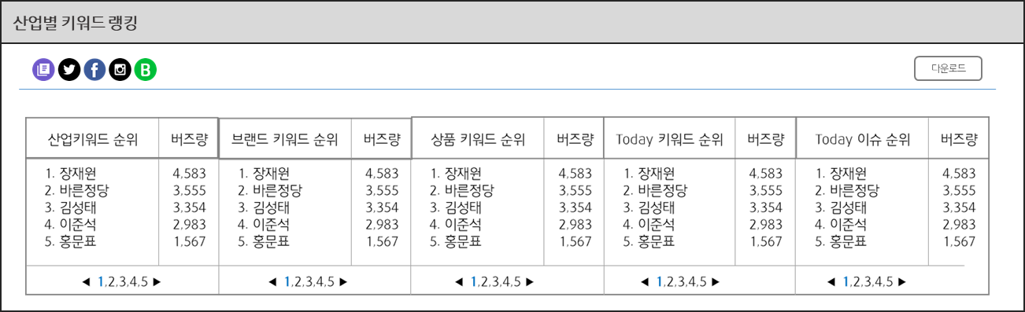

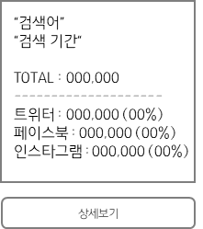
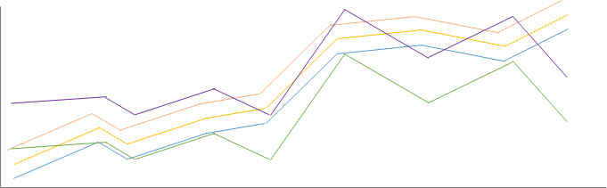




* TrendUp login > 커버스토리 > MY biz 1. 기본적인 위젯 셋팅화면 - 산업별 키워드 랭킹 위젯 : 서비스 가입 고객이 해당하는 산업분류에 이슈 키워드 노출 - 버즈차트 위젯 : 선택한 키워드의 버즈 추이 노출 - 키워드 속성에 따른 연관어 (word cloud) 위젯 : 산업별 이슈 키워드의 해당하는 연관어 노출 - 포스트 위젯 : 선택한 키워드가 포함되어 있는 포스트 노출 - 산업별 브랜드 인덱스 : 서비스 가입자의 산업별 브랜드 인덱스로 표현하여 위치를 보여줌 - 경쟁사 랭킹 변화 위젯 : 서비스 가입 고객이 해당하는 산업분류의 경쟁사 순위 노출 - 이슈 뉴스 : 설정 시 선택한 구분에 따른 최신 뉴스 확인 - 이슈 미디어 : 설정 시 선택한 구분에 따른 최신 미디어 확인 - 산업 맞춤 보고서 : 설정 시 선택한 구분에 따른 최신 보고서 확인 * Curation 패치가 붙은 위젯의 정의 - 해당 윗젯은 테스트 도메인에 짜여진 정보를 통해서 고객사의 산업유형별로 분류되는 정보를 별도의 검색없이 조회할 수 있는 위젯입니다. 2. 사용 가능한 위젯 - 기간 - 산업별 키워드 랭킹 (Curation 패치) - 경쟁사 순위 변화 (전체, 산업군 내) (Curation 패치) - 이슈 키워드 순위 - 브랜드 인덱스 (전체, 산업별) (Curation 패치) - 매체별 버즈 차트 - 버즈 차트 - 긍, 부정 차트 - 매체별 비율 차트 - 연관어 - 감성어 - 위클리 뉴스 (Curation 패치) - 이슈 뉴스 (Curation 패치) - 이슈 미디어 (Curation 패치) - 산업 맞춤 보고서 (Curation 패치) - 포스트
편의점 산업 분류
KEY
1
2017-01-08~ 2017-05-08
Curation
“ㅇㅇㅇ“ - 매체별 버즈 차트
일별
주별
월별
분기
요일별
다운로드
최소 biz 개수??
7/13
7/14
7/15
7/16
7/17
7/18
7/19
7/20
7/21
00
00
00
00
00

Slide 26
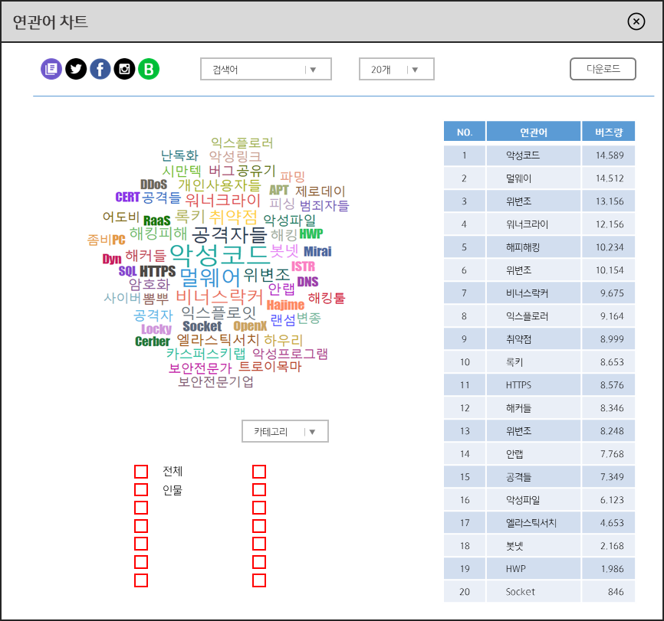
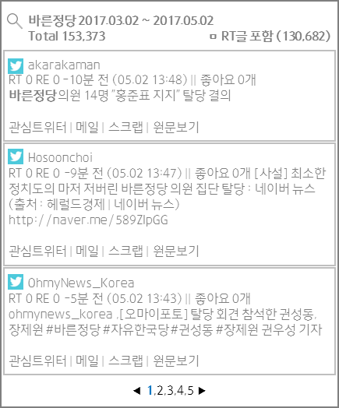
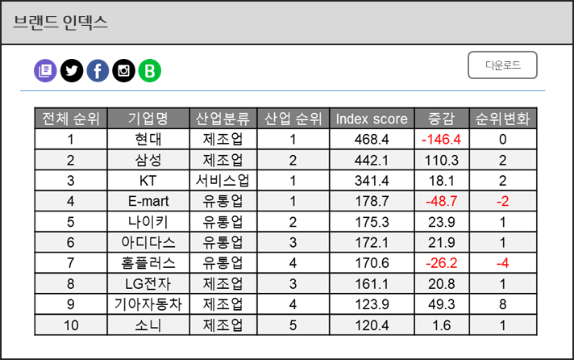
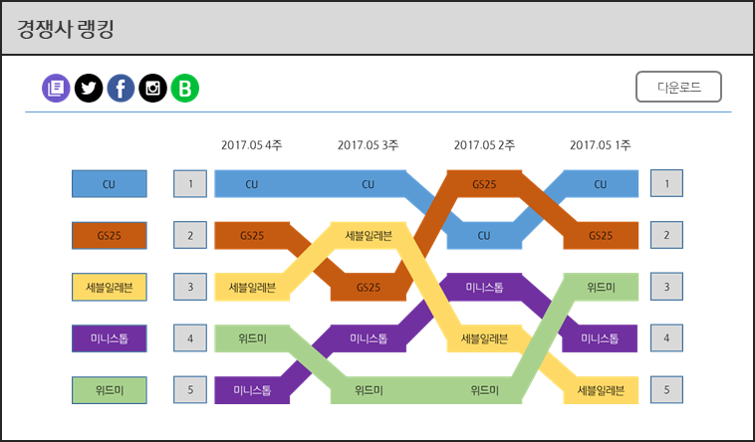
* TrendUp login > 커버스토리 > MY biz 1. 기본적인 위젯 셋팅화면 - 산업별 키워드 랭킹 위젯 : 서비스 가입 고객이 해당하는 산업분류에 이슈 키워드 노출 - 버즈차트 위젯 : 선택한 키워드의 버즈 추이 노출 - 키워드 속성에 따른 연관어 (word cloud) 위젯 : 산업별 이슈 키워드의 해당하는 연관어 노출 - 포스트 위젯 : 선택한 키워드가 포함되어 있는 포스트 노출 - 산업별 브랜드 인덱스 : 서비스 가입자의 산업별 브랜드 인덱스로 표현하여 위치를 보여줌 - 경쟁사 랭킹 변화 위젯 : 서비스 가입 고객이 해당하는 산업분류의 경쟁사 순위 노출 - 이슈 뉴스 : 설정 시 선택한 구분에 따른 최신 뉴스 확인 - 이슈 미디어 : 설정 시 선택한 구분에 따른 최신 미디어 확인 - 산업 맞춤 보고서 : 설정 시 선택한 구분에 따른 최신 보고서 확인 2. 사용 가능한 위젯 - 기간 - 산업별 키워드 랭킹 (Curation 패치) - 경쟁사 순위 변화 (전체, 산업군 내) (Curation 패치) - 이슈 키워드 순위 - 브랜드 인덱스 (전체, 산업별) (Curation 패치) - 매체별 버즈 차트 - 버즈 차트 - 긍, 부정 차트 - 매체별 비율 차트 - 연관어 - 감성어 - 위클리 뉴스 (Curation 패치) - 이슈 뉴스 (Curation 패치) - 이슈 미디어 (Curation 패치) - 산업 맞춤 보고서 (Curation 패치) - 포스트
편의점 산업 분류
포스트
다운로드
Curation
Curation

Slide 27
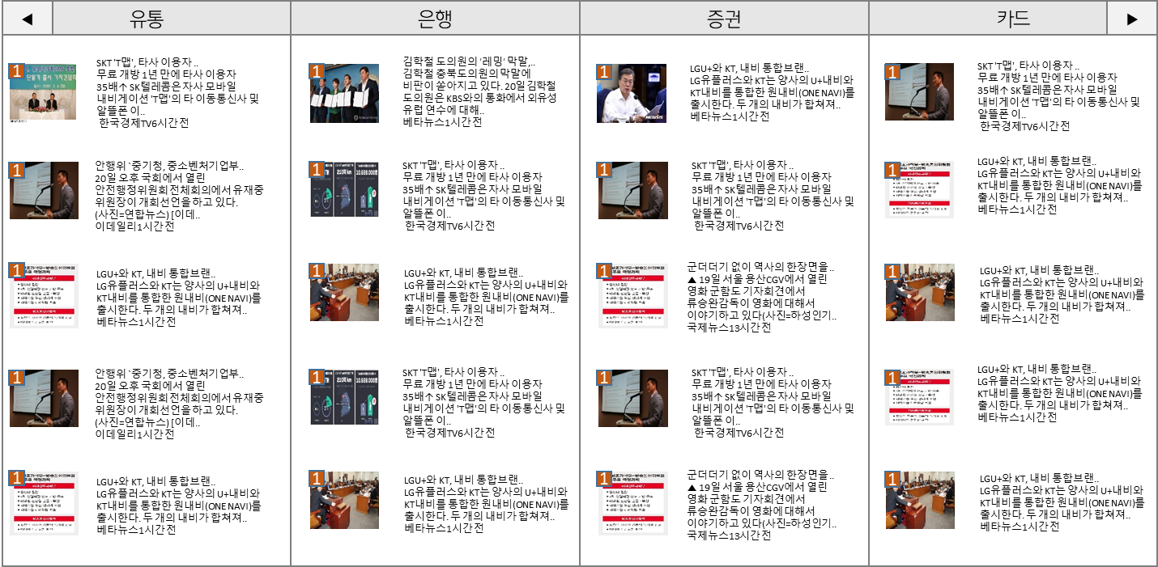
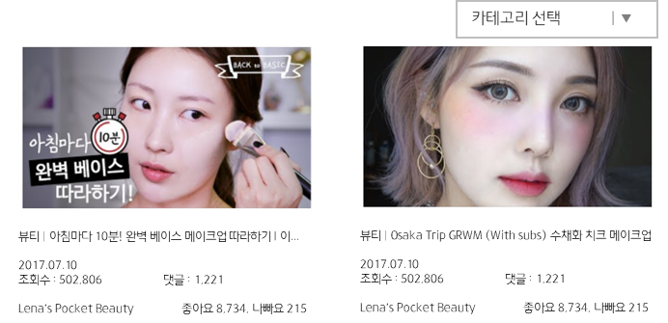
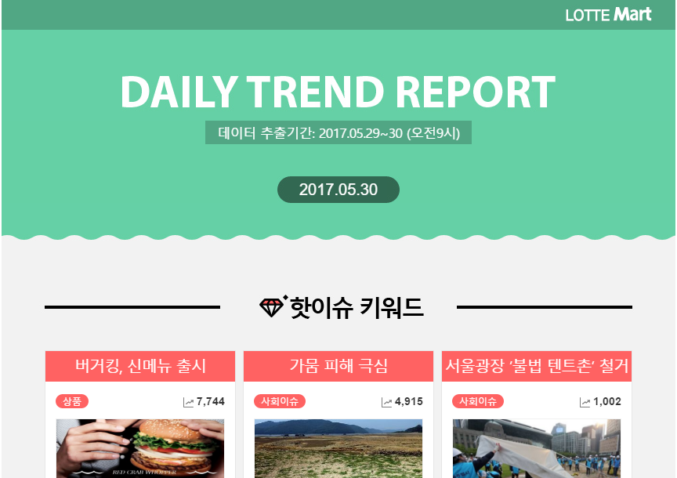
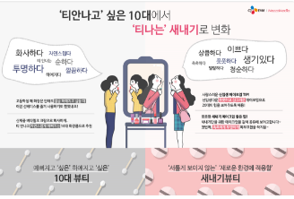
* TrendUp login > 커버스토리 > MY biz 1. 기본적인 위젯 셋팅화면 - 산업별 키워드 랭킹 위젯 : 서비스 가입 고객이 해당하는 산업분류에 이슈 키워드 노출 - 버즈차트 위젯 : 선택한 키워드의 버즈 추이 노출 - 키워드 속성에 따른 연관어 (word cloud) 위젯 : 산업별 이슈 키워드의 해당하는 연관어 노출 - 포스트 위젯 : 선택한 키워드가 포함되어 있는 포스트 노출 - 산업별 브랜드 인덱스 : 서비스 가입자의 산업별 브랜드 인덱스로 표현하여 위치를 보여줌 - 경쟁사 랭킹 변화 위젯 : 서비스 가입 고객이 해당하는 산업분류의 경쟁사 순위 노출 - 이슈 뉴스 : 설정 시 선택한 구분에 따른 최신 뉴스 확인 - 이슈 미디어 : 설정 시 선택한 구분에 따른 최신 미디어 확인 - 산업 맞춤 보고서 : 설정 시 선택한 구분에 따른 최신 보고서 확인 2. 사용 가능한 위젯 - 기간 - 산업별 키워드 랭킹 (Curation 패치) - 경쟁사 순위 변화 (전체, 산업군 내) (Curation 패치) - 이슈 키워드 순위 - 브랜드 인덱스 (전체, 산업별) (Curation 패치) - 매체별 버즈 차트 - 버즈 차트 - 긍, 부정 차트 - 매체별 비율 차트 - 연관어 - 감성어 - 위클리 뉴스 (Curation 패치) - 이슈 뉴스 (Curation 패치) - 이슈 미디어 (Curation 패치) - 산업 맞춤 보고서 (Curation 패치) - 포스트
편의점 산업 분류
이슈 뉴스
Curation
이슈 미디어
산업 맞춤 보고서
Curation
Curation
[유통] 2017년 편의점 판매 상품 변화 조회: 192,000 | 작성일 : 2017.05.20
[유통] 2017년 편의점 판매 상품 변화 조회: 192,000 | 작성일 : 2017.05.20
구매하기
스크랩
구매하기
스크랩

Slide 28


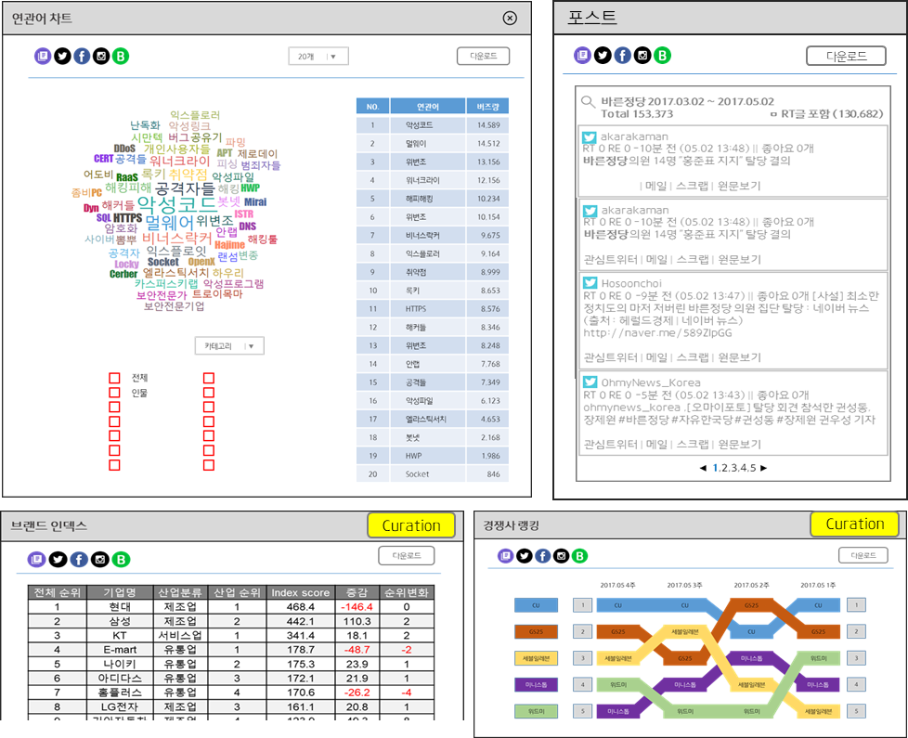


* TrendUp login > 커버스토리 > MY biz > 설정 1. 대시보드에 사용 할 수 있는 위젯리스트 - 동일한 위젯을 선택한 경우 팝업 a노출 - 계약이 되지않은 위젯리스트의 경우는 비활성화 표시 클릭 시 h팝업 노출 2. 설정 할 대시보드 영역 - 이름 수정이 가능함 - 삭제 버튼을 누를 경우 팝업 b가 노출 : My biz가 한 개인 경우 삭제가 되지 않음 (팝업 c) - My biz를 추가 할 수 있음 (df 1개, 개수 확장은 문의하기) : 한도 개수 초과 시 팝업 d 노출 3. 위젯 이동 및 크기 변경 - 위젯을 선택하여 위치를 변경하거나 크기를 변경 할 수 있음 * 위치 변경은 정해진 그리드의 영역에 따라 이동이 되며, 크기는 위젯에 정해진 크기로만 변경이 가능 4. 각 각의 위젯의 기능을 설정하는 버튼 - 각각의 세부적인 위젯의 설정 기능은 별도 페이지에서 정의 5. 선택 위젯을 삭제하는 버튼 - 버튼을 클릭 할 경우 팝업 e가 노출됨 6. 대시보드를 수정한 내역을 저장 또는 취소하는 기능 - 취소 : 수정 내역을 반영하지 않고 기존 상태로 변경, 팝업f 노출 - 저장 : 수정 내역을 반영하여 저장, 팝업g 노출
KEY
MY biz 1
1
2
MY biz 1
+
6
취소
저장
- 기간 - ©산업별 키워드 랭킹 - ©경쟁사 순위 변화 - 이슈 키워드 순위 - © 브랜드 인덱스 - 버즈 차트 - 긍, 부정 차트 - 매체별 비율 차트 - 연관어 - 감성어 - © 위클리 뉴스 - © 이슈 뉴스 - © 이슈 미디어 - © 산업맞춥 보고서 - 포스트
2017-01-08~ 2017-05-08
3
4
5

Slide 29
* TrendUp login > 커버스토리 > MY biz > 설정 팝업 a. 위젯 목록에서 동일한 위젯을 선택했을 경우 노출되는 팝업 b. My biz의 탭의 삭제버튼을 누를 경우 노출되는 팝업 c. 팝업 b에서 확인을 눌렀을 경우 My biz가 한 개인 경우 노출되는 팝업 d. My biz의 개수가 최대 일 때 추가 버튼을 누르면 노출되는 팝업 e. 위젯에서 삭제 버튼을 눌렀을 때 노출되는 팝업 f. 대시보드 취소 버튼을 눌렀을 때 노출되는 팝업 g. 대시보드 저장 버튼을 눌렀을 때 노출되는 팝업 h. 계약되지 않은 위젯리스트를 클릭 시 노출되는 팝업
a
b
삭제 확인
삭제 확인
동일한 위젯을 추가하실 수 없습니다.
확인해주세요.
“대시보드 name” 항목을 삭제하시겠습니까?
확인
확인
취소
c
d
e
삭제 확인
추가 확인
삭제 확인
최소 한 개의 항목이 존재해야 하기 때문에 삭제 할 수 없습니다.
최대 추가 개수를 초과하였습니다.
추가하시고 싶은 경우 고객센터로 문의 주시기 바랍니다.
선택하신 위젯을 삭제하시겠습니까?
확인
확인
확인
취소
f
g
h
확인
확인
확인
대시보드 변경 사항을 취소하시겟습니까?
대시보드 변경 사항을 저장하시겠습니까?
사용을 위해서는 고객센터에 문의해주시기 바랍니다.
확인
취소
확인
취소
확인
취소

Slide 30
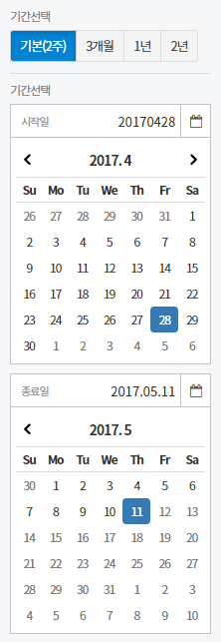
* TrendUp login > 커버스토리 > MY biz > 위젯 설정 (기간설정) a. 검색어 SET 설정 1. 기본으로 입력하는 기간 설정 이외 간편하기 기간을 설정하는 버튼을 설정 * 2년, 5년의 경우 특수한 계약에만 노출됨 b. 위젯 설정 완료 버튼을 누르면 노출되는 팝업 * 위젯 사이즈 - 고정 사이즈 2. 기간을 간편하게 설정하는 버튼 3. 시작일은 기본 종료일 포함 14일 ex : 현재일 7월 27일 -> 시작일 (7월 14일), 종료일 (7월 27일) 4. 종료일은 현재일을 df로 선택
a
b
검색어 SET 설정
위젯 설정
간편 기간 선택
1
1주
3주
1개월
3개월
6개월
1년
2년
5년
위젯 설정이 완료되었습니다.
KEY
확인
확인
2017-01-08~ 2017-05-08
2
1일
1주
3주
1달
6달
1년
2년
3
4
KEY
검색
닫기

Slide 31

* TrendUp login > 커버스토리 > MY biz > 위젯 설정 (산업별 키워드 랭킹) a. 산업별 키워드 순위 위젯 설정 팝업 1. 서비스에서 정의된 14개의 산업 구분 설정 - ~~~~~ 2. 위젯에서 한번에 노출되는 리스트의 개수 설정 - df, min 5개, max 10개 3. 위젯을 구성하는 개별 항목 설정 - df로 산업키워드 순위, 브랜드 키워드 순위, 상품 키워드 순위는 선택 - 체크 박스로 선택하여 노출의 유무를 설정 * 추가적으로 항목이 늘어날 수 있음을 감안하여 설계가 필요 b. 위젯 설정 완료 버튼을 누르면 노출되는 팝업
a
b
산업별 키워드 랭킹 설정
위젯 설정
1
산업 구분
유통산업 | ▼
2
위젯 설정이 완료되었습니다.
노출 개수
5 | ▼
3
확인
사용 항목
산업 키워드 순위
브랜드 키워드 순위
상품 키워드 순위
Today 키워드 순위
Today 이슈 순위
확인
KEY

Slide 32
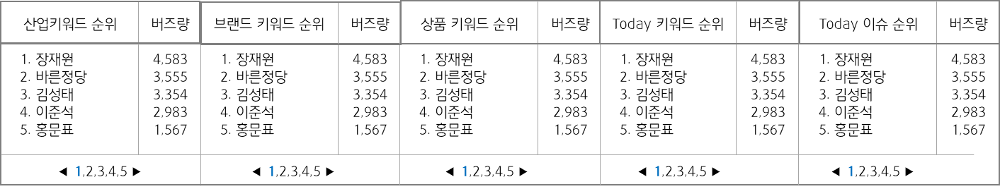
* TrendUp login > 커버스토리 > MY biz * 위젯 사이즈 - df, min : 3x1 (설정된 값에 따라 변경 1개당 1x1) - max : 5x1 (설정된 값에 따라 변경 1개당 1x1) 1. 산업별 키워드 랭킹 채널 설정 - 선택한 채널별 산업랭킹을 볼 수 있는 기능 (각 100개) 2. 다운로드 기능 - Excel 파일로 다운로드 가능
산업별 키워드 랭킹
KEY
Curation
1
2
다운로드

Slide 33
* TrendUp login > 커버스토리 > MY biz > 위젯 설정 (경쟁사 랭킹 변화- 순위변화차트) a. 경쟁사 랭킹 변화 위젯 설정 1. 차트 유형을 선택 - 랭킹 리스트 : 랭킹 변화를 테이블 형태로 구현 - 순위변화차트(df) : 랭킹의 변화를 차트 형태로 구현 2. 위젯이 비교되는 단위 설정 - 주 (df), 일, 월, 분기 b. 위젯 설정 완료 버튼을 누르면 노출되는 팝업
a
b
경쟁사 랭킹 변화 설정
위젯 설정
1
유형 선택
순위변화차트 | ▼
위젯 설정이 완료되었습니다.
2
비교 단위
주 | ▼
확인
확인

Slide 34
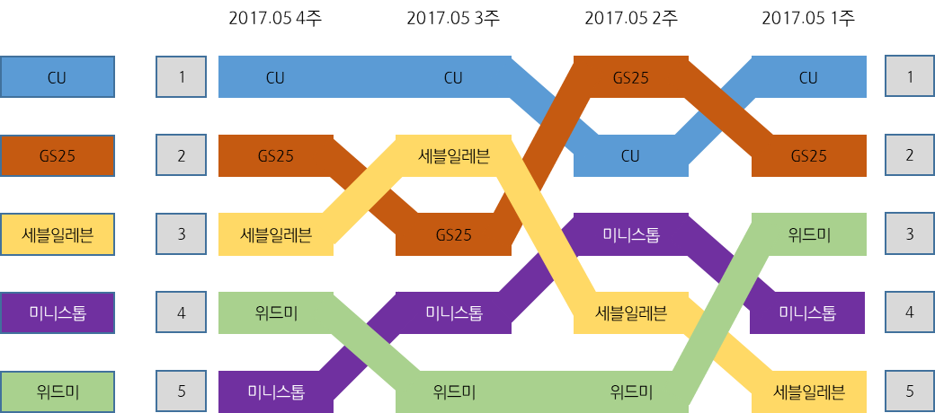
* TrendUp login > 커버스토리 > MY biz > 위젯 설정 (경쟁사 랭킹 변화- 순위변화차트) * 위젯 사이즈 - 순위변화차트 : df 2x1, min 2x1 max 4x2 1. 산업별 키워드 랭킹 채널 설정 - 선택한 채널별 산업랭킹을 볼 수 있는 기능 2. 다운로드 기능 - Excel 파일로 다운로드 가능
3. 위젯 설정에서 선택한 기준으로 확인 - 주 (df), 일, 월, 분기
경쟁사 랭킹
Curation
1
2
다운로드
3
경쟁사 랭킹
Curation
1
2
다운로드
2017.05.29 |  | 2017.05.28 |  | 2017.05.27 |  | 2017.05.26
1 | CU | 1 | CU | 1 | GS25 | 1 | GS25
2 | GS25 | 2 | GS25 | 2 | CU | 2 | CU
3 | 세븐일레븐 | 3 | 세블일레븐 | 3 | 위드미 | 3 | 위드미
4 | 미니스톱 | 4 | 미니스톱 | 4 | 세블일레븐 | 4 | 세블일레븐
5 | 위드미 | 5 | 위드미 | 5 | 미니스톱 | 5 | 미니스톱
KEY

Slide 35
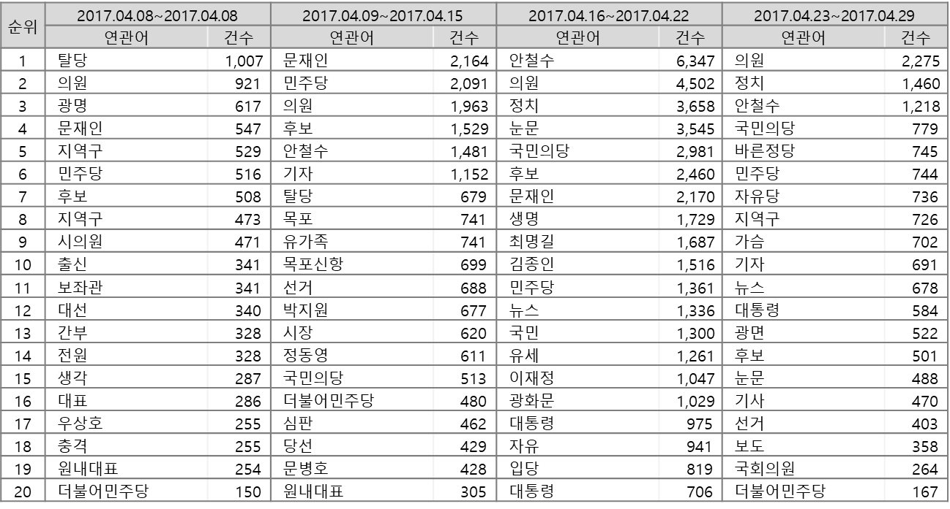
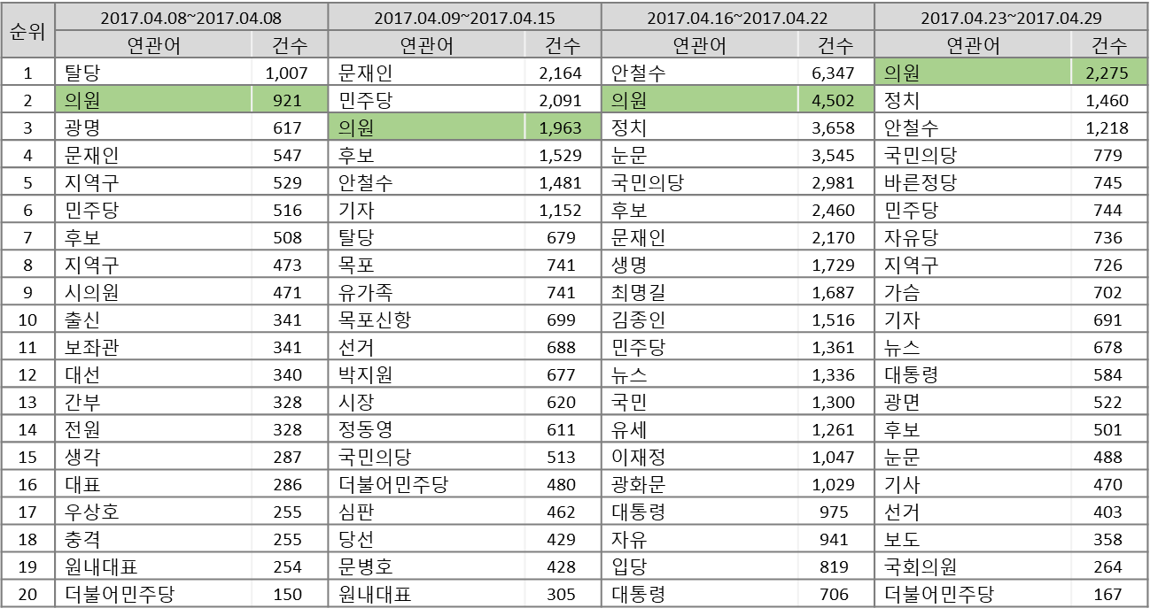
이슈 키워드
* TrendUp login > 커버스토리 > MY biz > 이슈 키워드 순위 * 별도의 설정 기능은 없음 1. 이슈 키워드 순위 - 선택된 채널에 따라 키워드가 검색됨 2, 선택 내용 하이라이트 - 키워드의 내용을 선택하면 동일한 키워드의 하이라이트를 하여 비교 가능 3. 기간 선택 - 일별, 주별, 월별, 분기별로 선택해서 볼 수 있음 - 일별 : 선택 일로 부터 3일 전을 볼 수 있음 - 주별 : 선택 일이 포함된 주부터 3주 전을 볼 수 있음 - 월별 : 선택일이 포함된 월부터 3달 전을 볼 수 있음 - 분기별 : 해당일이 포함된 분기부터 3분기 전을 볼 수 있음
Curation
1
3
주별 | ▼
KEY
2

Slide 36
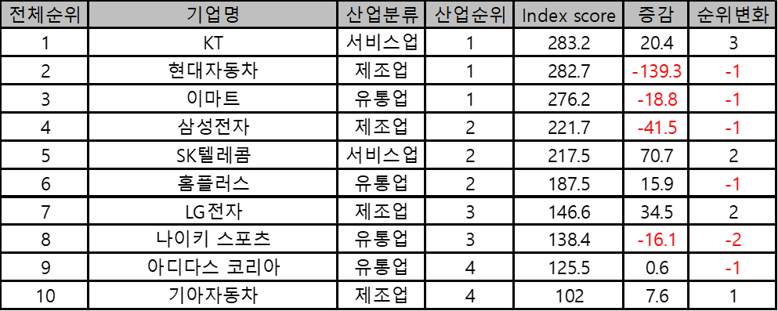
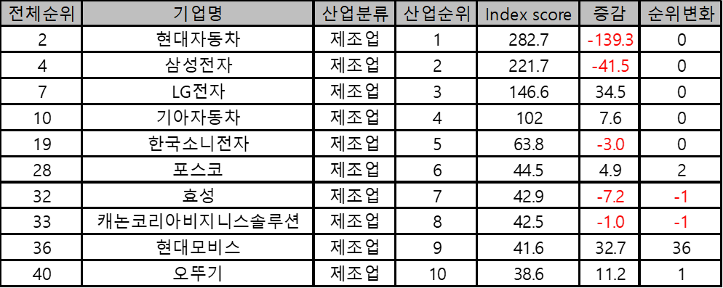
* TrendUp login > 커버스토리 > MY biz > 위젯 설정 (브랜드 인덱스 설정 - 전체) a. 브랜드 인덱스 위젯 설정 1. 브랜드 인덱스 유형 선택 - 리스트형 (df) : 브랜드 인덱스의 정보를 테이블 형태로 구현 - 시계열 차트 : 시간의 흐름에 따른 브랜드 인덱스 스코어 변화 확인 b. 위젯 설정 완료 버튼을 누르면 노출되는 팝업 * 위젯 사이즈 - 리스트 : df (2x1), min 2x1, max 4x2 2. 산업구분 - 전체 : 산업전체의 index score 순으로 정렬 (순위변화는 전체 순위 비교) - 해당 산업군 : 산업군내 index score 순으로 정렬 (산업군내 순위 비교) 3. 다운로드 기능 - Excel 파일 다운로드
a
b
브랜드 인덱스 설정
위젯 설정
1
유형 선택
리스트형 | ▼
위젯 설정이 완료되었습니다.
확인
확인
KEY
리스트형
리스트형
브랜드 인덱스
브랜드 인덱스
Curation
Curation
2
2
전체 | ▼
3
다운로드
산업군 | ▼
3
다운로드

Slide 37
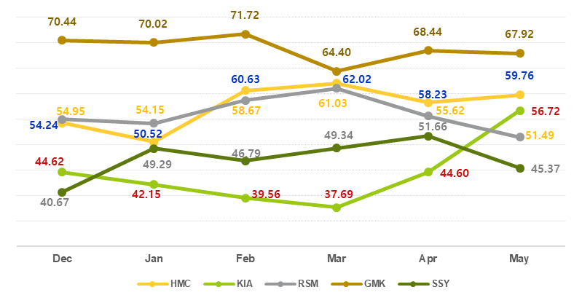
* TrendUp login > 커버스토리 > MY biz > 위젯 설정 (브랜드 인덱스 설정 - 전체) a. 브랜드 인덱스 위젯 설정 1. 브랜드 인덱스 유형 선택 - 리스트형 (df) : 브랜드 인덱스의 정보를 테이블 형태로 구현 - 시계열 차트 : 시간의 흐름에 따른 브랜드 인덱스 스코어 변화 확인 2. 차트를 볼때 기준 주기를 설정하는 기능 - 일별, 주별(df), 월별, 요일별, 분기별, 년도별 b. 위젯 설정 완료 버튼을 누르면 노출되는 팝업 * 위젯 사이즈 - 리스트 : df (4x1), min 3x1, max 4x2 3. 산업구분 - 전체 : 산업전체의 index score 순으로 정렬 (순위변화는 전체 순위 비교) - 해당 산업군 : 산업군내 index score 순으로 정렬 (산업군내 순위 비교) 4. 요약 창 - 브랜드 인덱스 점수, 전체 중 순위, 산업군 내 순위 5. 다운로드 기능 - 이미지,엑셀 다운로드
a
b
브랜드 인덱스 설정
위젯 설정
1
유형 선택
시계열차트 | ▼
위젯 설정이 완료되었습니다.
2
월별
주기 설정
일별
주별
요일별
분기별
년도별
확인
확인
브랜드 인덱스
Curation
3
일
주간
월간
5
다운로드
전체 | ▼
4
“전체”
“검색 기간“ --------------------
브랜드 인덱스 :
전체 : 00 위
산업군 내 : 00 위
KEY

Slide 38
* TrendUp login > 커버스토리 > MY biz > 위젯 설정 (매체별 버즈 차트) a. 매체별 버즈 차트 위젯 설정 팝업 1. 차트 유형을 선택 - 시계열 차트 : 기간의 흐름에 따른 추이 변화를 보는 차트 - 심벌 시계열 차트 : 시계열 차트에 심벌이 붙어서 추이 변화를 보는 차트 - 줌인 시계열 차트(df) : 시계열 차트에 원하는 기간을 상세하게 볼 수 있는 차트 2. 차트를 볼때 기준 주기를 설정하는 기능 - 일별, 주별(df), 월별, 요일별, 분기별, 년도별 b. 위젯 설정 완료 버튼을 누르면 노출되는 팝업
a
b
매체별 버즈 차트 설정
위젯 설정
1
유형 선택
시계열차트 | ▼
2
위젯 설정이 완료되었습니다.
주기 설정
일별
월별
주별
요일별
분기별
년도별
확인
확인

Slide 39
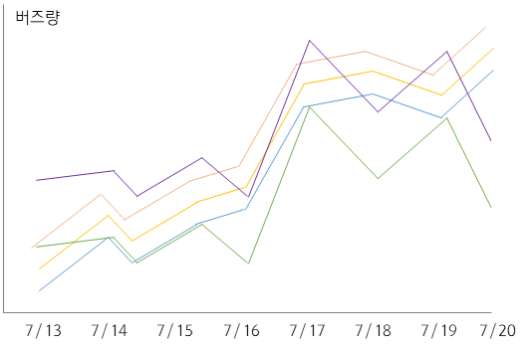

* TrendUp login > 커버스토리 > MY biz > 위젯 설정 (매체별 버즈 차트) * 위젯 사이즈 - 시계열 차트 : df 3x1, min 3x1, max 4x2 - 줌인 시계열 차트: df 3x1, min 3x1, max 4x2 - 심벌 시계열 차트 : df 3x1, min 3x1, max 4x2 1. 매체별 버즈 차트의 요약정보 - 검색 키워드, 검색기간, 총 버즈, 채널별 버즈를 노출 2. 상세보기 - 차트에 대한 테이블 테이블 데이터 팝업 3. 간편기간 설정 버튼 - 위젯 설정에서 선택한 기간만 노출됨 4. 다운로드 - Excel 파일 다운로드
매체별 버즈 차트
3
4
다운로드
시계열 차트
일별
주별
월별
분기
요일별
1
“검색어”
“검색 기간“ TOTAL : 000,000
--------------------
트위터 : 000,000 (00%)
페이스북 : 000,000 (00%)
인스타그램 : 000,000 (00%)
KEY
2
상세보기
00
00
00
00
00
줌인 시계열 차트
심벌 시계열 차트
버즈량
7/13
7/14
7/15
7/16
7/13
7/14
7/15
7/16
7/17
7/18
7/19
7/13
7/14
7/15
7/16
7/17
7/18
7/19
7/20

Slide 40
* TrendUp login > 커버스토리 > MY biz > 위젯 설정 (버즈 차트) a. 매체별 버즈 차트 위젯 설정 팝업 1. 차트 유형을 선택 - 시계열 차트 : 기간의 흐름에 따른 추이 변화를 보는 차트 - 줌인 시계열 차트(df) : 시계열 차트에 원하는 기간을 상세하게 볼 수 있는 차트 - 공간 시계열 차트 : 선이아닌 면적으로 추이 변화를 보는 차트 - 심벌 시계열 차트 : 시계열 차트에 심벌이 붙어서 추이 변화를 보는 차트 - 히트맵 차트 : 버즈의 수치에 따라 셀의 음영색상으로 차별화한 시각화 차트 2. 차트를 볼때 기준 주기를 설정하는 기능 - 일별, 주별(df), 월별, 요일별, 분기별, 년도별 b. 위젯 설정 완료 버튼을 누르면 노출되는 팝업
a
b
버즈 차트 설정
위젯 설정
1
유형 선택
시계열 차트 | ▼
위젯 설정이 완료되었습니다.
2
월별
주기 설정
일별
주별
요일별
분기별
년도별
확인
확인

Slide 41
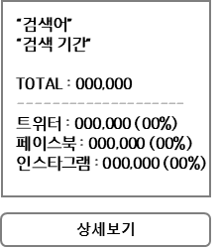
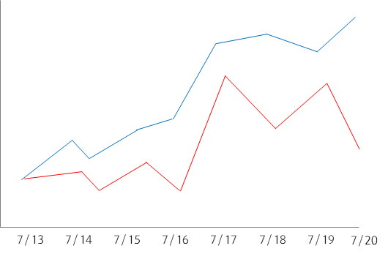
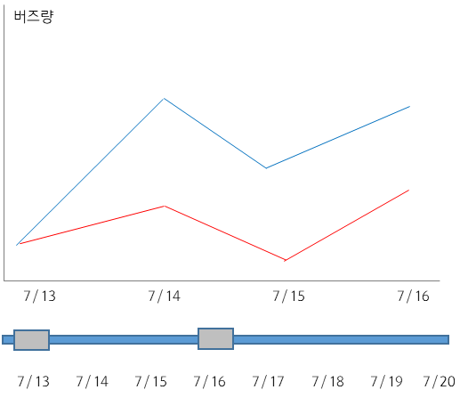
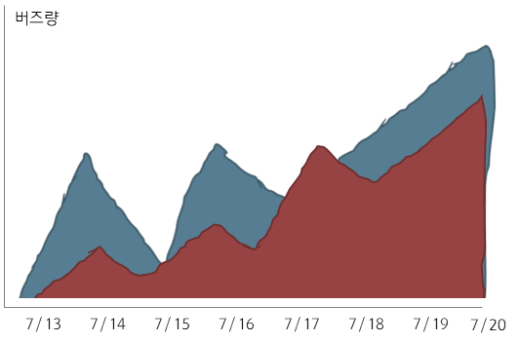
* TrendUp login > 커버스토리 > MY biz > 위젯 설정 (버즈 차트) * 위젯 사이즈 - 시계열 차트 : df 3x1, min 3x1, max 4x2 - 줌인 시계열 차트 : df 3x1, min 3x1, max 4x2 - 공간 시계열 차트: df 3x1, min 3x1, max 4x2 1. 버즈를 볼 채널 선택 - 팝업에서 설정한 채널을 대상으로 선택가능 2. 버즈 차트의 요약정보 - 검색 키워드, 검색기간, 총 버즈, 채널별 버즈를 노출 3. 상세보기 - 차트에 대한 테이블 테이블 데이터 팝업 4. 버즈 차트 기준 변경 - df는 주별이며, 2주의 버즈 차트 노출 - 팝업에서 설정한 기준만 노출됨Excel 파일 다운로드 5. 다운로드 - 버즈차트 : 이미지 다운로드 - 버즈raw data : Excel 다운로드
버즈 차트
1
4
5
다운로드
시계열 차트
일별
주별
월별
분기
요일별
2
3
00
00
00
00
00
줌인 시계열 차트
공간 시계열 차트
00
00
00
00
00
00
00
00
00
00

Slide 42
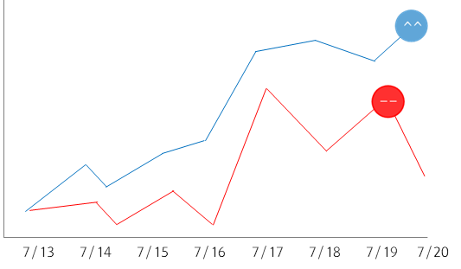
* TrendUp login > 커버스토리 > MY biz > 위젯 설정 (버즈 차트, 긍, 부정차트) a. 매체별 버즈 차트 위젯 설정 팝업 1. 차트 유형을 선택 - 시계열 차트 : 기간의 흐름에 따른 추이 변화를 보는 차트 - 줌인 시계열 차트(df) : 시계열 차트에 원하는 기간을 상세하게 볼 수 있는 차트 - 공간 시계열 차트 : 선이아닌 면적으로 추이 변화를 보는 차트 - 심벌 시계열 차트 : 시계열 차트에 심벌이 붙어서 추이 변화를 보는 차트 - 히트맵 차트 : 버즈의 수치에 따라 셀의 음영색상으로 차별화한 시각화 차트 2. 차트를 볼때 기준 주기를 설정하는 기능 - 일별, 주별(df), 월별, 요일별, 분기별, 년도별 b. 위젯 설정 완료 버튼을 누르면 노출되는 팝업 * 위젯 사이즈 - 심벌시계열 차트 : df 3x1, min 3x1, max 4x2 - 히트맵 : df 3x2, min 2x1, max 4x2 3. 매체별 버즈 차트의 요약정보 - 검색 키워드, 검색기간, 총 버즈, 채널별 버즈를 노출 4. 상세보기 - 차트에 대한 테이블 테이블 데이터 팝업 5. 다운로드 - Excel 파일 다운로드
a
b
버즈 차트 설정
위젯 설정
1
유형 선택
시계열차트 | ▼
위젯 설정이 완료되었습니다.
2
월별
주기 설정
일별
주별
요일별
분기별
년도별
확인
확인
버즈 차트
3
4
다운로드
버즈 차트
일별
주별
월별
분기
요일별
3
4
다운로드
일별
주별
월별
분기
요일별
3
3
“검색어”
“검색 기간“ TOTAL : 000,000
--------------------
A : 000,000 (00%)
B : 000,000 (00%)
C : 000,000 (00%)
“검색어”
“검색 기간“ TOTAL : 000,000
--------------------
A : 000,000 (00%)
B : 000,000 (00%)
C : 000,000 (00%)
 | 7/13 | 7/14 | 7/15 | 7/16 | 7/17 | 7/18 | 7/19
신세계 | 1,953 | 2,513 | 1,765 | 1,242 | 1,862 | 1,123 | 1,468
롯데 | 1,632 | 1,715 | 1,765 | 560 | 804 | 1,013 | 1,946
뉴코아 | 1,000 | 1,379 | 1,734 | 1,816 | 1,913 | 1,851 | 2,101
4
상세보기
4
상세보기
범례 영역
범례 영역

Slide 43
* TrendUp login > 커버스토리 > MY biz > 위젯 설정 (버즈 차트) a. 매체별 버즈 차트 위젯 설정 팝업 1. 차트 유형을 선택 - 시계열 차트 : 기간의 흐름에 따른 추이 변화를 보는 차트 - 줌인 시계열 차트 : 시계열 차트에 원하는 기간을 상세하게 볼 수 있는 차트 - 공간 시계열 차트 : 선이아닌 면적으로 추이 변화를 보는 차트 - 심벌 시계열 차트 : 시계열 차트에 심벌이 붙어서 추이 변화를 보는 차트 - 누적히스토그램차트(df) : 긍정, 부정, 중립에 대한 버즈량을 누적으로 그리는 차트 2. 차트를 볼때 기준 주기를 설정하는 기능 - 일별, 주별(df), 월별, 요일별, 분기별, 년도별 b. 위젯 설정 완료 버튼을 누르면 노출되는 팝업
a
b
긍, 부정 차트 설정
위젯 설정
1
유형 선택
시계열차트 | ▼
위젯 설정이 완료되었습니다.
2
월별
주기 설정
일별
주별
요일별
분기별
년도별
확인
확인

Slide 44
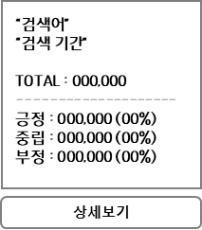
* TrendUp login > 커버스토리 > MY biz > 위젯 설정 (긍, 부정차트) * 위젯 사이즈 - 시계열 차트 : df 3x1, min 2x1, max 4x2 - 줌인 시계열 차트 : df 3x1, min 2x1, max 4x2 - 공간 시계열 차트: df 3x1, min 2x1, max 4x2 1. 긍,부정을 볼 채널 선택 - 팝업에서 설정한 채널을 대상으로 선택가능 2. 긍,부정 차트의 요약정보 - 검색 키워드, 검색기간, 총 버즈, 채널별 버즈를 노출 3. 상세보기 - 차트에 대한 테이블 테이블 데이터 팝업 4. 긍, 부정 차트 기준 변경 - df는 주별이며, 2주의 버즈 차트 노출 - 팝업에서 설정한 기준만 노출됨Excel 파일 다운로드 5. 다운로드 - 긍, 부정차트 : 이미지 다운로드 - 긍, 부정 raw data : Excel 다운로드
긍, 부정 차트
1
4
5
다운로드
시계열 차트
일별
주별
월별
분기
요일별
2
3
00
00
00
00
00
줌인 시계열 차트
공간 시계열 차트
00
00
00
00
00
00
00
00
00
00

Slide 45
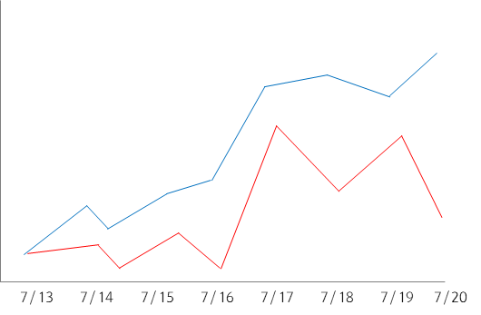


* TrendUp login > 커버스토리 > MY biz > 위젯 설정 (긍, 부정차트) * 위젯 사이즈 - 심벌 시계열 차트: df 3x1, min 2x1, max 4x2 - 누적히스토그램차트 : df 3x1, min 2x1, max 4x2 1. 긍,부정을 볼 채널 선택 - 팝업에서 설정한 채널을 대상으로 선택가능 2. 긍,부정 차트의 요약정보 - 검색 키워드, 검색기간, 총 버즈, 채널별 버즈를 노출 3. 상세보기 - 차트에 대한 테이블 테이블 데이터 팝업 4. 긍, 부정 차트 기준 변경 - df는 주별이며, 2주의 버즈 차트 노출 - 팝업에서 설정한 기준만 노출됨Excel 파일 다운로드 5. 다운로드 - 심벌시계열 차트 : 이미지, Excel 다운로드 - 누적히스토그램차트 : 이미지, Excel 다운로드
긍, 부정차트
1
4
5
다운로드
심벌 시계열 차트
일별
주별
월별
분기
요일별
2
3
00
00
00
00
00
누적히스토그램
7/13
7/14
7/15
7/16
7/18

Slide 46
* TrendUp login > 커버스토리 > MY biz > 위젯 설정 (매체별 비율 차트) - 전체 버즈에 대한 채널별 비율
a. 매체별 비율 차트 위젯 설정 팝업 1. 차트 유형을 선택 - 파이 차트(df) : 기본적인 비율차트 - 반 도넛 차트 : 파이를 반 자른 차트 - 히스토그램 차트 : 히스토그램으로 보여주는 차트 - 바 차트 : 히스토그램을 옆으로 눕혀논 차트 b. 위젯 설정 완료 버튼을 누르면 노출되는 팝업 * 위젯의 사이즈 - 파이 차트 : df 1x1, min 1x1, max 2x2 - 반 도넛 차트 : df 1x1, min 1x1, max 2x2 - 막대 차트 : df 1x1, min 1x1, max 2x2 - 바 차트 : df 1x1, min 1x1, max 2x2 2. 다운로드 - 이미지 다운로드
a
b
매체별 비율 차트 설정
위젯 설정
1
유형 선택
바차트 | ▼
위젯 설정이 완료되었습니다.
확인
확인

Slide 47
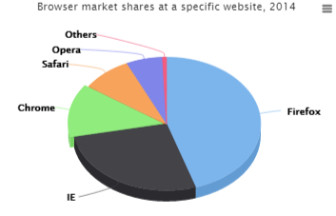
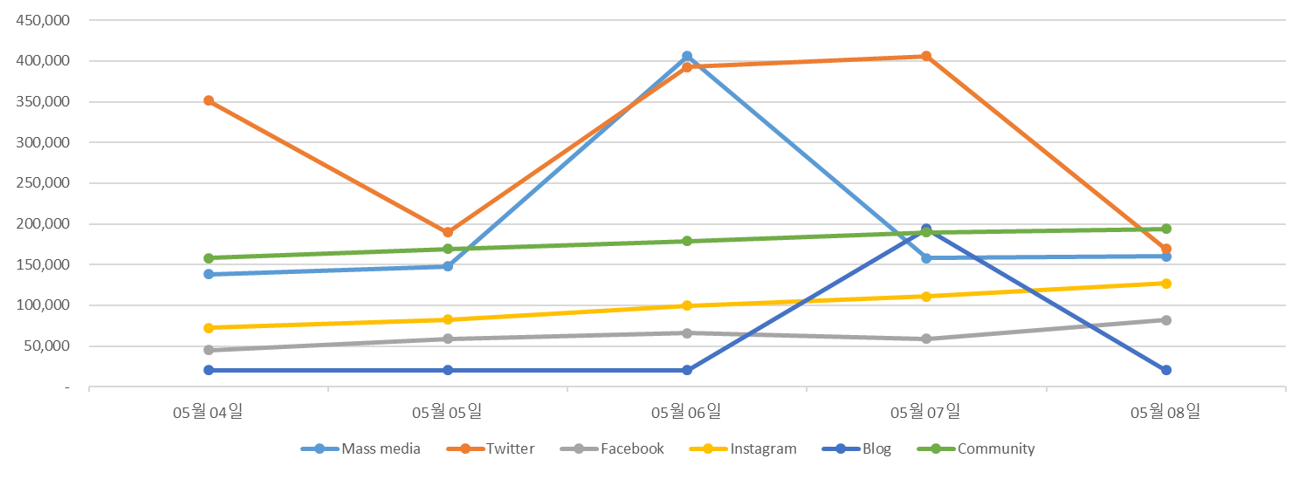
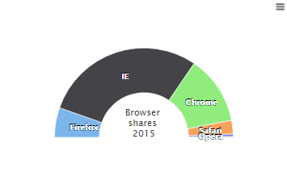
* TrendUp login > 커버스토리 > MY biz > 위젯 설정 (매체별 비율 차트) - 전체 버즈에 대한 채널별 비율 * 위젯의 사이즈 - 파이 차트 (df) : df 1x1, min 1x1, max 2x2 - 반 도넛 차트 : df 1x1, min 1x1, max 2x2 - 히스토그램 차트 : df 1x1, min 1x1, max 2x2 - 바 차트 : df 1x1, min 1x1, max 2x2 1. 매체별 비율을 볼 채널 선택 - 팝업에서 설정한 채널을 대상으로 선택가능 2. 매체별 비율 차트의 요약정보 - 검색 키워드, 검색기간, 총 버즈, 채널별 버즈를 노출 3. 상세보기 - 차트에 대한 테이블 테이블 데이터 팝업 4. 매체별 비율 차트 기준 변경 - df는 주별이며, 2주의 버즈 차트 노출 - 팝업에서 설정한 기준만 노출됨Excel 파일 다운로드 5. 다운로드 - 이미지, Excel 다운로드
매체별 비율 차트
1
4
5
일별
주별
월별
분기
요일별
다운로드
2
KEY
3
00
00
00
00
00
히스토그램 차트
바 차트
반 도넛 차트
00
00
00
00
00

Slide 48
* TrendUp login > 커버스토리 > MY biz > 위젯 설정 (연관어 차트) a. 연관어 차트 위젯 설정 팝업 1. 차트 유형을 선택 - 1차 연관어만 볼 수 있음 - 워드클라우드(흑백) : 버즈량에 따라 텍스트의 크기, 색상의 변화를 주는 방식 - 워드클라우드(컬러)(df) : 버즈량에 따라 텍스트의 크기, 굵기의 변화를 주는 방식 * 연관어 노출 개수 : 5~50개 (df : 20개) b. 위젯 설정 완료 버튼을 누르면 노출되는 팝업 * 위젯 사이즈 - 워드클라우드 : df 3x2, min 2x2, max 3x3 2. 워드 클라우드 개수 설정 - df 20개, 5~50개 3. 키워드의 카테고리 설정 - 14개 테스트 도메인 4. 키워드 속성 설정 - 키워드 등록 속성 5. 다운로드 - 이미지 다운로드, Excel 다운로드
a
b
연관어 차트 설정
위젯 설정
1
유형 선택
워드클라우드(컬러) | ▼
위젯 설정이 완료되었습니다.
확인
확인

Slide 49
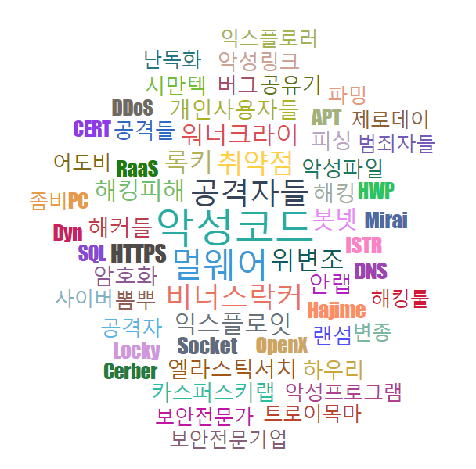
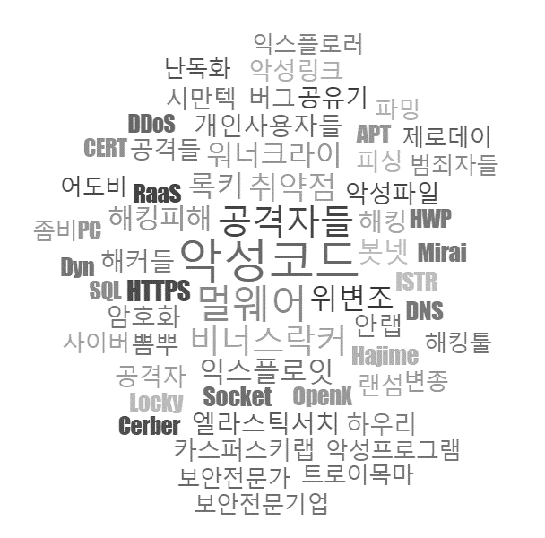
* TrendUp login > 커버스토리 > MY biz > 위젯 설정 (연관어 차트) * 위젯 사이즈 - 워드클라우드 : df 3x2, min 2x2, max 3x3 1. 연관어를 볼 채널 선택 - 팝업에서 설정한 채널을 대상으로 선택가능 2. 워드 클라우드 개수 설정 - df 20개, 5~50개 3. 키워드의 카테고리 설정 - 14개 테스트 도메인 4. 키워드 속성 설정 - 키워드 등록 속성 5. 다운로드 - 워드 클라우드 : 이미지 다운로드 - 키워드 : Excel 다운로드
연관어 차트
1
2
5
다운로드
20개 | ▼
NO. | 연관어 | 버즈량
1 | 악성코드 | 14,589
2 | 멀웨이 | 14,512
3 | 위변조 | 13,156
4 | 워너크라이 | 12,156
5 | 해피해킹 | 10,234
6 | 위변조 | 10,154
7 | 비너스락커 | 9,675
8 | 익스플로러 | 9,164
9 | 취약점 | 8,999
10 | 록키 | 8,653
11 | HTTPS | 8,576
12 | 해커들 | 8,346
13 | 위변조 | 8,248
14 | 안랩 | 7,768
15 | 공격들 | 7,349
16 | 악성파일 | 6,123
17 | 엘라스틱서치 | 4,653
18 | 봇넷 | 2,168
19 | HWP | 1,986
20 | Socket | 846
3
카테고리 | ▼
4
전체
인물
KEY

Slide 50
* TrendUp login > 커버스토리 > MY biz > 위젯 설정 (연관어 차트) a. 연관어 차트 위젯 설정 팝업 1. 차트 유형을 선택 - 1차, 2차 연관어를 볼 수 있음 - 계통도 : 연관어를 매체별 하이어라키 구조로 보여주는 방식 - 버블차트 : 키워드 주위의 버블 모양으로 연관어나 나열되는 방식 - 트리맵 : 연관어를 하이어라키 구조로 보여주는 방식 - 리스트 : 발생량에 따라 순서 나열하는 방식 -> 해당 유형을 선택 시 2번 선택 사항이 나타남 2. 연관어의 차수를 설정하는 기능 - 1차, 1,2차 b. 위젯 설정 완료 버튼을 누르면 노출되는 팝업 * 위젯 사이즈 - 계통도 : df 3x1, min 2x1, max : 4x1 - 버블차트 : df 3x1, min 2x1, max : 4x1 - 트리맵 : df 2x2, min 1x1, max : 2x2 - 리스트 : df 3x1, min 2x1, max : 4x1 3. 다운로드 - 이미지 다운로드, Excel 다운로드
a
b
연관어 차트 설정
위젯 설정
1
유형 선택
계통도 | ▼
위젯 설정이 완료되었습니다.
2
1차
1, 2차
연관어 깊이
확인
확인

Slide 51
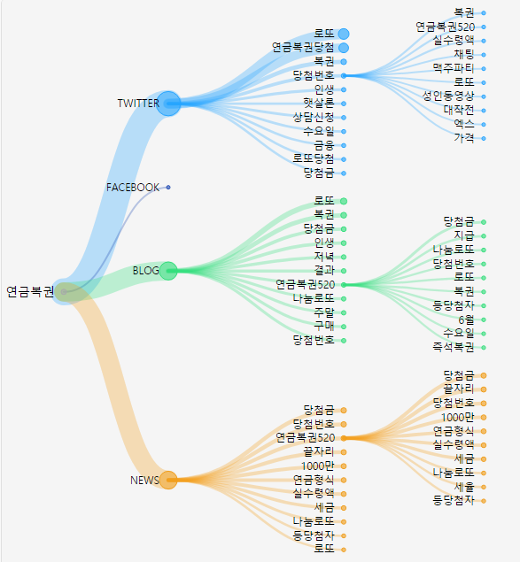
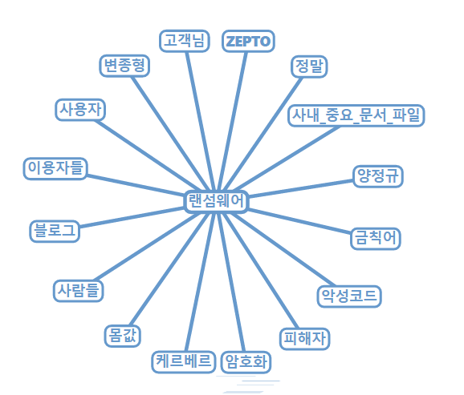
* TrendUp login > 커버스토리 > MY biz > 위젯 설정 (연관어 차트) * 위젯 사이즈 - 계통도 : df 3x1, min 2x1, max : 4x1 - 버블차트 : df 3x1, min 2x1, max : 4x1 - 트리맵 : df 2x2, min 1x1, max : 2x2 - 리스트 : df 3x1, min 2x1, max : 4x1 1. 연관어를 볼 채널 선택 - 팝업에서 설정한 채널을 대상으로 선택가능 2. 연관어 개수 설정 - 계통도 : df 30개, 30~50개 - 버블차트 : df 10개, 10~30개 3. 키워드의 카테고리 설정 - 14개 테스트 도메인 4. 다운로드 - 계통도, 버블차트 : 이미지, Excel 다운로드
연관어 차트
1
2
4
다운로드
30개 | ▼
3
카테고리 | ▼
NO. | 연관어 | 버즈량
1 | 악성코드 | 14,589
2 | 멀웨이 | 14,512
3 | 위변조 | 13,156
4 | 워너크라이 | 12,156
5 | 해피해킹 | 10,234
6 | 위변조 | 10,154
7 | 비너스락커 | 9,675
8 | 익스플로러 | 9,164
9 | 취약점 | 8,999
10 | 록키 | 8,653
KEY
연관어 차트
1
2
4
다운로드
10개 | ▼
3
카테고리 | ▼
NO. | 연관어 | 버즈량
1 | 악성코드 | 14,589
2 | 멀웨이 | 14,512
3 | 위변조 | 13,156
4 | 워너크라이 | 12,156
5 | 해피해킹 | 10,234
6 | 위변조 | 10,154
7 | 비너스락커 | 9,675
8 | 익스플로러 | 9,164
9 | 취약점 | 8,999
10 | 록키 | 8,653
KEY

Slide 52
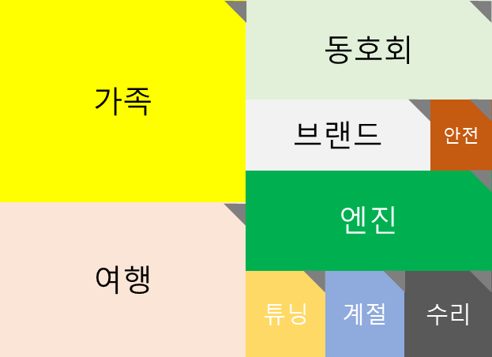
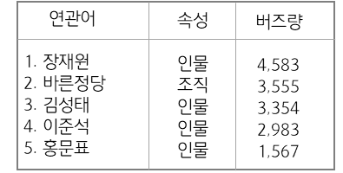
* TrendUp login > 커버스토리 > MY biz > 위젯 설정 (연관어 차트) * 위젯 사이즈 - 계통도 : df 3x1, min 2x1, max : 4x1 - 버블차트 : df 3x1, min 2x1, max : 4x1 - 트리맵 : df 2x2, min 1x1, max : 2x2 - 리스트 : df 3x1, min 2x1, max : 4x1 1. 연관어를 볼 채널 선택 - 팝업에서 설정한 채널을 대상으로 선택가능 2. 연관어 개수 설정 - 히트맵 ; df10개, 10~30개 - 리스트 : df5개, 5~50개 3. 키워드의 카테고리 설정 - 14개 테스트 도메인 4. 키워드 속성 설정 - 키워드 등록 속성 5. 다운로드 - 히트맵 : 이미지 다운로드, Excel - 키워드 : Excel 다운로드
연관어 차트
1
2
5
다운로드
10개 | ▼
히트맵
3
카테고리 | ▼
4
전체
인물
KEY
리스트
2
카테고리 | ▼
1차
2차
연관어
1. 장재원
2. 바른정당 3. 김성태 4. 이준석 5. 홍문표
속성
인물 조직 인물 인물 인물
버즈량
4,583
3,555
3,354
2,983
1,567
연관어
1. 장재원
2. 바른정당 3. 김성태 4. 이준석 5. 홍문표
속성
인물 조직 인물 인물 인물
버즈량
4,583
3,555
3,354
2,983
1,567
◀ 1,2,3,4,5 ▶
◀ 1,2,3,4,5 ▶

Slide 53
* TrendUp login > 커버스토리 > MY biz > 위젯 설정 (감성어 차트) a. 감성어 차트 위젯 설정 팝업 1. 차트 유형을 선택 - 1차 감성어만 볼 수 있음 - 워드클라우드(df) : 버즈량에 따라 텍스트의 색상, 크기, 굵기의 변화를 주는 방식 * 감성어 노출 개수 : 5~50개 (df : 20개) - 듀얼바차트(df) : 긍정, 부정 감성어를 좌우 바차트로 표현하는 방식 * 감성어 노출 개수 : 5~20개 (df: 5개) b. 위젯 설정 완료 버튼을 누르면 노출되는 팝업 * 위젯 사이즈 - 워드클라우드 : df 3x2, min 2x2, max 3x3 - 듀얼바차트 : df 2x1, min 3x2, max 4x2 2. 워드 클라우드 개수 설정 - df 20개, 5~50개 3. 키워드의 카테고리 설정 - 14개 테스트 도메인 4. 키워드 속성 설정 - 키워드 등록 속성 5. 다운로드 - 이미지 다운로드, Excel 다운로드
a
b
감성어 차트 설정
위젯 설정
1
유형 선택
워드클라우드 | ▼
위젯 설정이 완료되었습니다.
확인
확인

Slide 54
* TrendUp login > 커버스토리 > MY biz > 위젯 설정 (감성어 차트) * 위젯 사이즈 - 워드클라우드 (df) : df 3x2, min 2x2, max 3x3 1. 감성어를 볼 채널 선택 - 팝업에서 설정한 채널을 대상으로 선택가능 2. 워드 클라우드 개수 설정 - df 20개, 5~50개 3. 키워드의 카테고리 설정 - 14개 테스트 도메인 4. 키워드 속성 설정 - 키워드 등록 속성 5. 다운로드 - 워드 클라우드 : 이미지, Excel 다운로드 6. 감성어 선택 - 긍정 : 긍정키워드 트리맵 선택 - 부정 : 부정키워드 트리맵 선택
감성어 차트
1
2
5
다운로드
20개 | ▼
6
전체 | ▼
NO. | 연관어 | 버즈량
1 | 악성코드 | 14,589
2 | 멀웨이 | 14,512
3 | 위변조 | 13,156
4 | 워너크라이 | 12,156
5 | 해피해킹 | 10,234
6 | 위변조 | 10,154
7 | 비너스락커 | 9,675
8 | 익스플로러 | 9,164
9 | 취약점 | 8,999
10 | 록키 | 8,653
11 | HTTPS | 8,576
12 | 해커들 | 8,346
13 | 위변조 | 8,248
14 | 안랩 | 7,768
15 | 공격들 | 7,349
16 | 악성파일 | 6,123
17 | 엘라스틱서치 | 4,653
18 | 봇넷 | 2,168
19 | HWP | 1,986
20 | Socket | 846
3
카테고리 | ▼
4
전체
인물

Slide 55
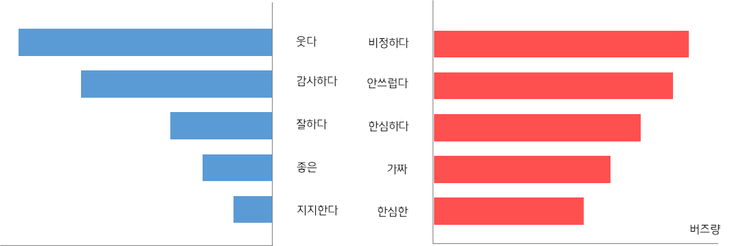
* TrendUp login > 커버스토리 > MY biz > 위젯 설정 (감성어 차트) * 위젯 사이즈 - 듀얼바차트 : df 3x1, min 3x1, max 3x2 1. 감성어를 볼 채널 선택 - 팝업에서 설정한 채널을 대상으로 선택가능 2. 감성어 개수 설정 - df 5개, 5~20개 3. 다운로드 - 듀얼바차트 : 이미지, Excel 다운로드
감성어 차트
1
2
3
다운로드
5개 | ▼

Slide 56
* TrendUp login > 커버스토리 > MY biz > 위젯 설정 (감성어 차트) a. 감성어 차트 위젯 설정 팝업 1. 차트 유형을 선택 - 1차, 2차 감성어를 볼 수 있음 - 버블차트 : 키워드 주위의 버블 모양으로 감성어나 나열되는 방식 - 트리맵 : 감성어를 하이어라키 구조로 보여주는 방식 - 리스트 : 발생량에 따라 순서 나열하는 방식 -> 해당 유형을 선택 시 2번 선택 사항이 나타남 2. 감성어의 차수를 설정하는 기능 - 1차, 1,2차 b. 위젯 설정 완료 버튼을 누르면 노출되는 팝업 * 위젯 사이즈 - 버블차트 : df 3x1, min 2x1, max : 4x1 - 트리맵 : df 2x2, min 1x1, max : 2x2 - 리스트 : df 2x1, min 2x1, max : 4x1 (1차) df 4x1, min 3x1, max : 6x3 (2차) 3. 감성어 선택 - 긍정 : 긍정키워드 트리맵 선택 - 부정 : 부정키워드 트리맵 선택 4. 다운로드 - 이미지 다운로드, Excel 다운로드
a
b
감성어 차트 설정
위젯 설정
1
유형 선택
트리맵 | ▼
위젯 설정이 완료되었습니다.
2
1차
1, 2차
감성어 깊이
확인
확인

Slide 57
* TrendUp login > 커버스토리 > MY biz > 위젯 설정 (감성어 차트) * 위젯 사이즈 - 트리맵 : df 2x2, min 1x1, max : 2x2 - 리스트 : df 2x1, min 2x1, max : 4x1 (1차) df 4x1, min 3x1, max : 6x3 (2차) - 버블차트 : df 3x1, min 2x1, max : 4x1 1. 감성어를 볼 채널 선택 - 팝업에서 설정한 채널을 대상으로 선택가능 2. 워드 클라우드 개수 설정 - df 10개, 5~50개 3. 키워드의 카테고리 설정 - 14개 테스트 도메인 4. 키워드 속성 설정 - 키워드 등록 속성 5. 다운로드 - 트리맵 : 이미지, Excel 다운로드 - 키워드 : Excel 다운로드
6. 감성어 선택 - 긍정 : 긍정키워드 트리맵 선택 - 부정 : 부정키워드 트리맵 선택
감성어 차트
1
2
5
다운로드
10개 | ▼
히트맵
6
전체 | ▼
3
카테고리 | ▼
4
전체
인물
감성어 차트
리스트
1
2
5
다운로드
10개 | ▼
6
전체 | ▼
3
카테고리 | ▼
◀ 1,2,3,4,5 ▶

Slide 58
* TrendUp login > 커버스토리 > MY biz > 위젯 설정 (위클리 뉴스) a. 위클리 뉴스 위젯 설정 팝업 1. 원하는 카테고리의 뉴스를 일자별로 큐레이션 하는 영역 - 테스트 도메인의 기준으로 데이터 추출 b. 위젯 설정 완료 버튼을 누르면 노출되는 팝업
a
b
위클리 뉴스 설정
위젯 설정
1
유통
증권
카테고리
은행
위젯 설정이 완료되었습니다.
카드
보험
외식
화장품
패션
통신
자동차
IT
방송, 연예
확인
공공정책
여행
스포츠
확인
KEY

Slide 59
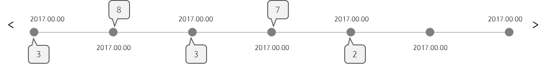
* TrendUp login > 커버스토리 > MY biz > 위젯 설정 (위클리 뉴스) * 위젯 사이즈 - 고정사이즈 : 3x1 1. 위클리 뉴스 - 설정에서 선택한 카테고리의 뉴스를 확인 - 좌우 스크롤을 통해 일자를 변경하며 확인 - 각 해당 일자에 기사가 있을 때 뱃지로 알림 -> 해당 일자의 뱃지를 클릭 시 노출되는 팝업 a 2. 설정 카테고리에 수집된 뉴스를 제목으로 확인 - 클릭 시 원문사이트로 이동하여 뉴스 확인 가능
위클리 뉴스
Curation
1
[ 2017년 00월 00주차 ]
KEY
a
[ 2017년 00월 3주차 ]
c
2
1. [유통] 출시 20일 만에 50억 벌어드린….
2. [화장품] 여자를 혐오하는 남자들의 ….
3. [방송, 연예] 김기수 30년간의 외길 화장..
4. [공공정책] ‘KBS NEWS” 세월호 인양관련 소식
KEY
5. [공공정책] 박근혜 대통령 검살 소환에 따른 ….

Slide 60
* TrendUp login > 커버스토리 > MY biz > 위젯 설정 (이슈 뉴스) a. 이슈뉴스 위젯 설정 팝업 1. 유형 선택 - 타파 뉴스 (df) : 카테고리별 특정 뉴스를 볼 수 있는 기능 - 간편 뉴스 : 미니멀한 사이즈로 뉴스를 볼 수 있는 기능 2. 원하는 카테고리의 뉴스를 큐레이션 하는 영역 - 테스트 도메인의 기준으로 데이터 추출 b. 위젯 설정 완료 버튼을 누르면 노출되는 팝업
a
b
이슈 뉴스 설정
위젯 설정
1
유형 선택
이슈 뉴스 | ▼
위젯 설정이 완료되었습니다.
2
유통
증권
카테고리
은행
카드
보험
외식
확인
화장품
패션
통신
자동차
IT
방송, 연예
공공정책
여행
스포츠
확인

Slide 61
* TrendUp login > 커버스토리 > MY biz > 위젯 설정 (이슈 뉴스) * 위젯 사이즈 - 타파 뉴스 : df 4x2, min 2x1, max : 4x2 - 간편 뉴스 : 고정사이즈 1. 타파 뉴스 - 이슈 뉴스 설정에서 선택한 카테고리의 뉴스를 확인 - 상단에는 4개까지 고정으로 나타나며, 좌우 스크롤을 통해 확인 - 한 섹션 당 5개 노출
이슈 뉴스
Curation
1
KEY

Slide 62
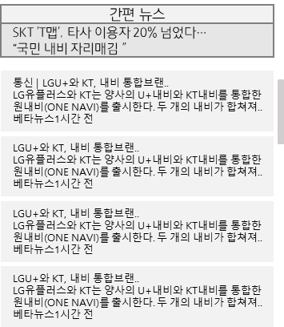
* TrendUp login > 커버스토리 > MY biz > 위젯 설정 (이슈 뉴스) * 위젯 사이즈 - 타파 뉴스 : df 4x2, min 2x1, max : 4x2 - 간편 뉴스 : 고정사이즈 1. 간편 뉴스 - 이슈 뉴스의 간편 기능 - 상하 버튼으로 기사를 움직일 수 있음 - 기사 제목을 선택하면 팝업 a 노출 -> 기사 항목을 볼 수 있음 a. 간편뉴스에서 선택한 기사의 글이 보여지는 팝업 - 간편 기사의 글이 최상단에 노출 - 간편 기사와 관련된 뉴스를 노출함
1
a
간편 뉴스
KEY
2
KEY
닫기

Slide 63
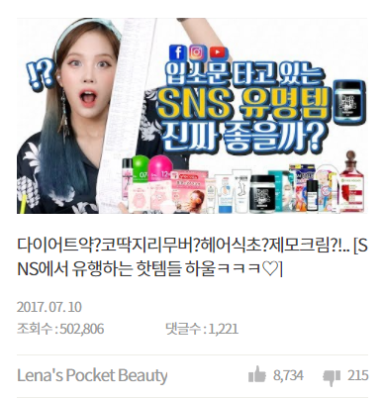
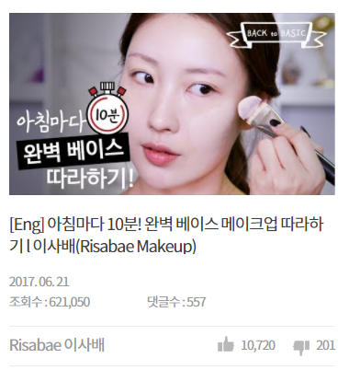
* TrendUp login > 커버스토리 > MY biz > 위젯 설정 (이슈 미디어) a. 이슈영상 위젯 설정 팝업 1. 원하는 카테고리의 뉴스를 큐레이션 하는 영역 - 테스트 도메인의 기준으로 데이터 추출 b. 위젯 설정 완료 버튼을 누르면 노출되는 팝업 * 위젯 사이즈 - 타파 미디어 : 고정 사이즈 2. 타파 미디어 - 이슈 미디어 설정에서 선택한 카테고리를 선택할 수 있는 기능 - 2개까지가 고정으로 나타나며, 좌우 스크롤을 통해 확인
a
b
이슈 미디어 설정
위젯 설정
1
유통
증권
카테고리
은행
카드
보험
외식
위젯 설정이 완료되었습니다.
화장품
패션
통신
자동차
IT
방송, 연예
확인
공공정책
여행
스포츠
확인
이슈 미디어
Curation
2
카테고리 선택 | ▼
<
>
KEY
뷰티 | 다이어트 약? 코딱지리무버? 헤어식초? 제모크림.... 2017.07.10 조회수 : 502,806 댓글 : 1,221
Lena’s Pocket Beauty 좋아요 8,734, 나빠요 215
뷰티 | 아침마다 10분! 완벽 베이스 메이크업 따라하기 l 이... 2017.07.10 조회수 : 502,806 댓글 : 1,221
Lena’s Pocket Beauty 좋아요 8,734, 나빠요 215

Slide 64
* TrendUp login > 커버스토리 > MY biz > 위젯 설정 (산업 맞춤 보고서) a. 산업 맞춤 보고서 위젯 설정 팝업 1. 원하는 카테고리의 보고서를 큐레이션 하는 영역 - 테스트 도메인의 기준으로 데이터 추출 b. 위젯 설정 완료 버튼을 누르면 노출되는 팝업 * 위젯 사이즈 - 산업 맞춤 보고서 : 고정 사이즈 2. 산업 맞춤 보고서 - 이슈 미디어 설정에서 선택한 카테고리를 선택할 수 있는 기능 - 2개까지가 고정으로 나타나며, 좌우 스크롤을 통해 확인
a
b
산업 맞춤 보고서 설정
위젯 설정
1
유통
증권
카테고리
은행
카드
보험
외식
위젯 설정이 완료되었습니다.
화장품
패션
통신
자동차
IT
방송, 연예
확인
공공정책
여행
스포츠
확인
산업 맞춤 보고서
Curation
2
카테고리 선택 | ▼
<
>
KEY
[유통] 2017년 편의점 판매 상품 변화
조회: 192,000 | 작성일 : 2017.05.20
[유통] 2017년 편의점 판매 상품 변화
조회: 192,000 | 작성일 : 2017.05.20
구매하기
스크랩
구매하기
스크랩

Slide 65

* TrendUp login > 커버스토리 > MY biz > 위젯 설정 (포스트) a. 포스트 위젯 설정 팝업 1. 최초 작성글 - 포함 : 최초 작성글을 리스트 상단에 표시해주는 기능 - 미포함 : 최초 작성글을 없이 리스트만 노출 b. 위젯 설정 완료 버튼을 누르면 노출되는 팝업 * 위젯 사이즈 - 포스트 : df 1x3, min 1x2, max 4x3 3. 포스트 RT글 포함 미포함 여부 - 트위터의 경우 수집된 포스트 중에서 RT글을 제외 할 수 있음 4. 포스팅 부가 기능 - 메일 : 해당 포스트를 원하는 사람에게 메일로 발송 할 수 있는 기능 - 스크랩 : 해당 포스트를 나중에 보기 위해서 스크랩 폴더에 저장하는 기능 5. 최초 작성 글 포함으로 설정 시 나타나는 최초 작성 글
a
b
포스트 설정
위젯 설정
1
포함
미포함
최초 작성글
위젯 설정이 완료되었습니다.
확인
확인
바른정당 2017.03.02 ~ 2017.05.02 Total 153,373 ㅁ RT글 포함 (130,682)
KEY
바른정당
RT 0 RE 0 -10분 전 (05.02 13:48) || 좋아요 0개
바른정당 의원 14명 "홍준표 지지" 탈당 결의
메일 | 스크랩
5
KEY
바른정당 2017.03.02 ~ 2017.05.02 Total 153,373 ㅁ RT글 포함 (130,682)
3
akarakaman
RT 0 RE 0 -10분 전 (05.02 13:48) || 좋아요 0개
바른정당 의원 14명 "홍준표 지지" 탈당 결의
메일 | 스크랩
akarakaman
RT 0 RE 0 -10분 전 (05.02 13:48) || 좋아요 0개
바른정당 의원 14명 "홍준표 지지" 탈당 결의
메일 | 스크랩
4
Hosoonchoi
RT 0 RE 0 -9분 전 (05.02 13:47) || 좋아요 0개 [사설] 최소한 정치도의 마저 저버린 바른정당 의원 집단 탈당 : 네이버 뉴스 (출처 : 헤럴드경제 | 네이버 뉴스) http://naver.me/589ZIpGG
메일 | 스크랩
Hosoonchoi
RT 0 RE 0 -9분 전 (05.02 13:47) || 좋아요 0개 [사설] 최소한 정치도의 마저 저버린 바른정당 의원 집단 탈당 : 네이버 뉴스 (출처 : 헤럴드경제 | 네이버 뉴스) http://naver.me/589ZIpGG
메일 | 스크랩
OhmyNews_Korea
RT 0 RE 0 -5분 전 (05.02 13:43) || 좋아요 0개 ohmynews_korea ,[오마이포토] 탈당 회견 참석한 권성동, 장제원 #바른정당 #자유한국당 #권성동 #장제원 권우성 기자
메일 | 스크랩
OhmyNews_Korea
RT 0 RE 0 -5분 전 (05.02 13:43) || 좋아요 0개 ohmynews_korea ,[오마이포토] 탈당 회견 참석한 권성동, 장제원 #바른정당 #자유한국당 #권성동 #장제원 권우성 기자
메일 | 스크랩
◀ 1,2,3,4,5 ▶
◀ 1,2,3,4,5 ▶

Slide 66
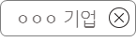




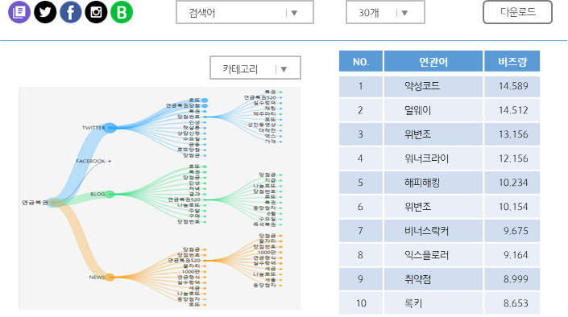
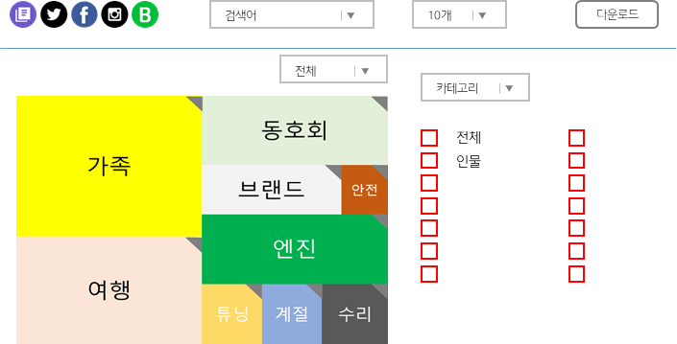
* TrendUp login > 간편 분석 > 대시보드 N 1. 기본적인 위젯 셋팅 화면 - 빠른 검색어 : 간편분석에서 자주 사용하는 검색식을 저장하여 빠르게 사용할 수 있는 기능 - 검색 SET : 고객이 분석을 할 기간, 매체, 검색어를 입력 기능 - 버즈, 긍, 부정 차트 : 고객이 분석한 검색어의 버즈, 긍, 부정 추이를 확인 - 포스트 : 고객이 분석 시 입력한 검색어가 포함된 포스트 - 연관어 차트 : 고객이 분석 시 입력한 검색어의 연관된 연관어 확인 - 긍, 부정어 차트 : 고객이 분석 시 입력한 검색어의 연관된 감성어(긍, 부정) 확인 - 채널별 비율 : 버즈, 긍, 부정 차트의 채널별 비율을 확인 2. 사용 가능한 위젯 - 빠른검색어 - 검색 SET - 버즈차트 - 긍, 부정 차트 - 버즈, 긍,부정 차트 - 매체별 비율 차트 - 연관어 차트 - 감성어 차트 - TPO 차트 - 연관어, 감성어, TPO 차트 - 포스트
유통산업분석
대시보드 2
KEY
2017-01-08~ 2017-05-08
버즈, 긍, 부정 차트
일별
주별
월별
분기
요일별
다운로드
7/13
7/14
7/15
7/16
7/17
7/18
7/19
7/20
7/21
00
00
00
00
00
연관어 차트
감성어 차트

Slide 67
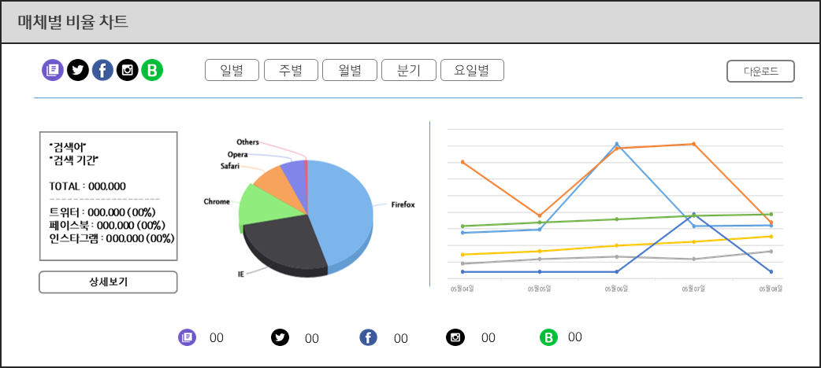
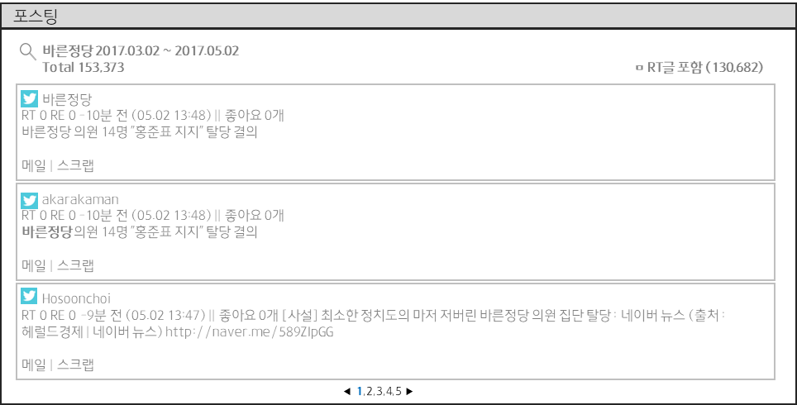
* TrendUp login > 간편 분석 > 대시보드 N 1. 기본적인 위젯 셋팅 화면 - 빠른 검색어 : 간편분석에서 자주 사용하는 검색식을 저장하여 빠르게 사용할 수 있는 기능 - 검색 SET : 고객이 분석을 할 기간, 매체, 검색어를 입력 기능 - 버즈, 긍, 부정 차트 : 고객이 분석한 검색어의 버즈, 긍, 부정 추이를 확인 - 포스트 : 고객이 분석 시 입력한 검색어가 포함된 포스트 - 연관어 차트 : 고객이 분석 시 입력한 검색어의 연관된 연관어 확인 - 긍, 부정어 차트 : 고객이 분석 시 입력한 검색어의 연관된 감성어(긍, 부정) 확인 - 채널별 비율 : 버즈, 긍, 부정 차트의 채널별 비율을 확인 2. 사용 가능한 위젯 - 빠른검색어 - 검색 SET - 버즈차트 - 긍, 부정 차트 - 버즈, 긍,부정 차트 - 매체별 비율 차트 - 연관어 차트 - 감성어 차트 - TPO 차트 - 연관어, 감성어, TPO 차트 - 포스트
유통산업분석
대시보드 2

Slide 68
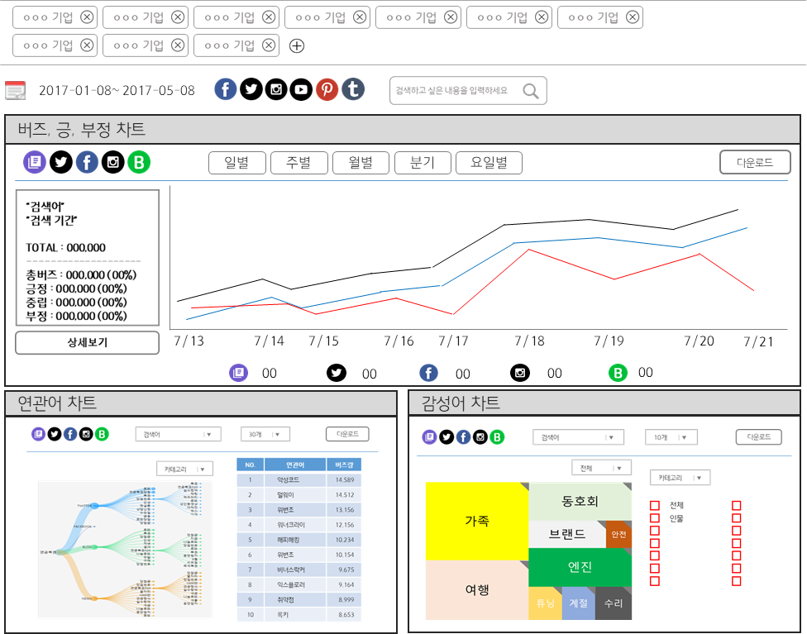
* TrendUp login > 간편 분석 > 대시보드 N > 설정 1. 대시보드에 사용 할 수 있는 위젯리스트 - 동일한 위젯을 선택한 경우 팝업 a노출 - 계약이 되지않은 위젯리스트의 경우는 비활성화 표시 클릭 시 h팝업 노출 2. 설정 할 대시보드 영역 - 이름 수정이 가능함 - 삭제 버튼을 누를 경우 팝업 b가 노출 : 대시보드가 한 개인 경우 삭제가 되지 않음 (팝업 c) - 대시보드를 추가 할 수 있음 (df 1개, 개수 확장은 문의하기) : 한도 개수 초과 시 팝업 d 노출 3. 빠른 검색어 설정 - 분석에 필요한 내용을 버튼으로 설정하여 사용 할 수 있는 기능 - 설정을 마치고 대시보드에서도 추가 삭제는 가능함 - 설정 개수가 초과 할 경우 팝업 d 노출 4. 위젯 이동 및 크기 변경 - 위젯을 선택하여 위치를 변경하거나 크기를 변경 할 수 있음 * 위치 변경은 정해진 그리드의 영역에 따라 이동이 되며, 크기는 위젯에 정해진 크기로만 변경이 가능 5. 각 각의 위젯의 기능을 설정하는 버튼 - 각각의 세부적인 위젯의 설정 기능은 별도 페이지에서 정의 6. 선택 위젯을 삭제하는 버튼 - 버튼을 클릭 할 경우 팝업 e가 노출됨 7. 대시보드를 수정한 내역을 저장 또는 취소하는 기능 - 취소 : 수정 내역을 반영하지 않고 기존 상태로 변경, 팝업f 노출 - 저장 : 수정 내역을 반영하여 저장, 팝업g 노출
유통산업분석
대시보드 2
1
2
7
유통산업분석
대시보드 2 |
취소
저장
- 빠른검색어 - 검색 SET - 버즈차트 - 긍, 부정 차트 - 버즈, 긍,부정 차트 - 매체별 비율 차트 - 연관어 차트 - 감성어 차트 - TPO 차트 - 연관어, 감성어, TPO 차트 - 포스트
3
4
5
6
KEY

Slide 69
* TrendUp login > 간편 분석 > 대시보드 N > 설정 팝업 a. 위젯 목록에서 동일한 위젯을 선택했을 경우 노출되는 팝업 b. My biz의 탭의 삭제버튼을 누를 경우 노출되는 팝업 c. 팝업 b에서 확인을 눌렀을 경우 My biz가 한 개인 경우 노출되는 팝업 d. My biz의 개수가 최대 일 때 추가 버튼을 누르면 노출되는 팝업 e. 위젯에서 삭제 버튼을 눌렀을 때 노출되는 팝업 f. 대시보드 취소 버튼을 눌렀을 때 노출되는 팝업 g. 대시보드 저장 버튼을 눌렀을 때 노출되는 팝업 h. 계약되지 않은 위젯리스트를 클릭 시 노출되는 팝업
a
b
삭제 확인
삭제 확인
동일한 위젯을 추가하실 수 없습니다.
확인해주세요.
“대시보드 name” 항목을 삭제하시겠습니까?
확인
확인
취소
c
d
e
삭제 확인
추가 확인
삭제 확인
최소 한 개의 항목이 존재해야 하기 때문에 삭제 할 수 없습니다.
최대 추가 개수를 초과하였습니다.
추가하시고 싶은 경우 고객센터로 문의 주시기 바랍니다.
선택하신 위젯을 삭제하시겠습니까?
확인
확인
확인
취소
f
확인
g
확인
h
확인
대시보드 변경 사항을 취소하시겟습니까?
대시보드 변경 사항을 저장하시겠습니까?
사용을 위해서는 고객센터에 문의해주시기 바랍니다.
확인
취소
확인
취소
확인
취소

Slide 70
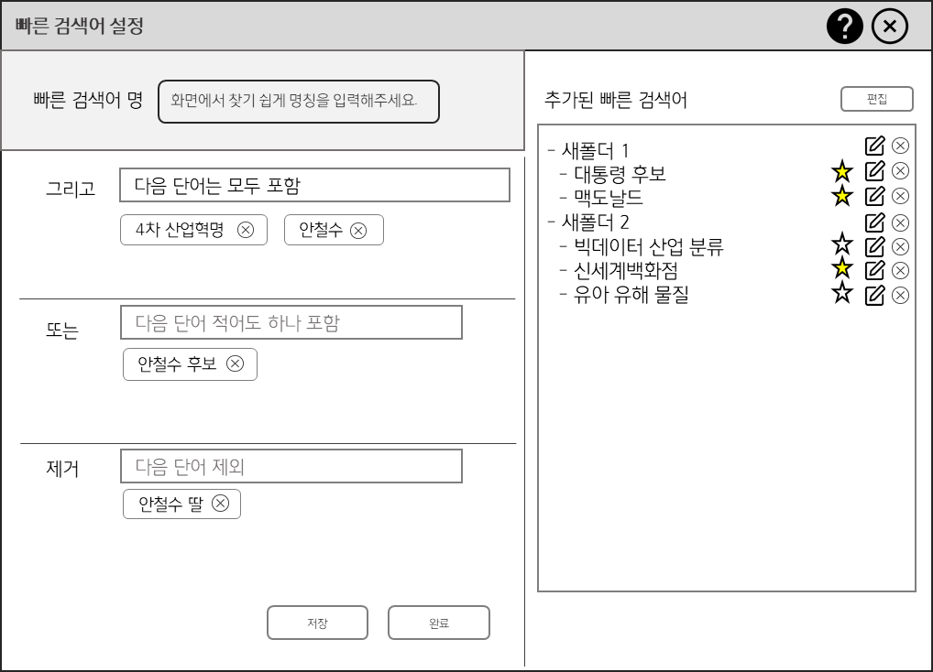
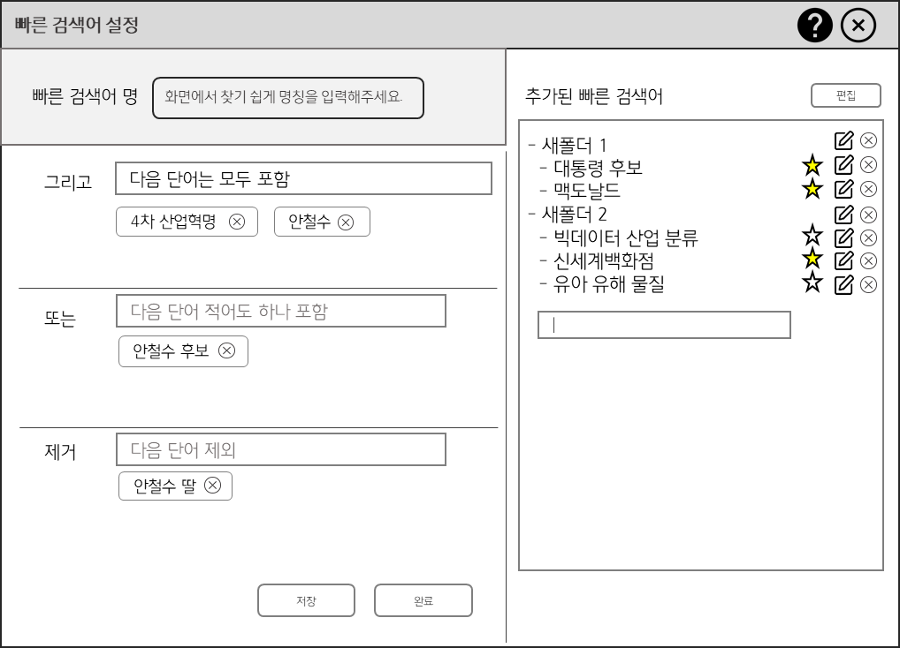
* 빠른검색어 설정 안내
- 검색어명 : 빠른검색어로 등록할 명칭을 입력하세요 - 반드시 : 입력한 단어가 동시에 포함된 문서 검색 (최대 20개까지 가능) - 또는 : 입력한 단어 중 하나가 포함된 문서 검색 (최대 20개까지 가능) - 제외 : 입력한 단어가 포함된 문서는 제외(최대 20개까지 가능) - 저장 : 입력한 정보로 빠른 검색어 지정
* TrendUp login > 간편 분석 > 대시보드 N > 위젯 설정 (빠른검색어) a. 빠른검색어 위젯 설정 팝업 1. 빠른검색어 명 설정 - 대시보드에 등록될 이름 설정 - 검색어명 : 빠른검색어로 등록할 명칭을 입력하세요 - 그리고 : 입력한 단어가 동시에 포함된 문서 검색 (최대 20개까지 가능) - 또는 : 입력한 단어 중 하나가 포함된 문서 검색 (최대 20개까지 가능) - 제외 : 입력한 단어가 포함된 문서는 제외 (최대 20개까지 가능) 2. 빠른검색어로 등록된 리스트 - 등록한 빠른 검색어 조회 및 수정, 삭제 즐겨찾기, 폴더 관리 가능 - 폴더 관리 : 빠른 검색어를 하이어라키 구조로 관리 가능 편집을 누르면 폴더를 추가 하거나 이동이 가능한 상태로 변경 - 삭제 : 해당 폴더와 등록된 빠른검색어 삭제 삭제시 팝업 노출 (다음장 c팝업) - 즐겨 찾기 : 화면에 노출되는 빠른검색어 설정 (최대 20개까지 가능) 개수 초과시 팝업 노출 (다음장 d팝업) - 수정 : 폴더명, 빠른검색어명 수정 가능 3. 비교 검색어를 저장하는 기능 4. 등록 설정을 완료하는 버튼 5. 도움말 - 빠른 검색어 설정에서 필요한 설명을 볼 수 있음 - 툴팁 기능으로 마우스 오버 기능 지원 b. 위젯 설정 완료 버튼을 누르면 노출되는 팝업 * 위젯 사이즈 - 빠른검색어 : 사이즈 고정
KEY
a
5
1
2
3
4
폴더
구조
아님
제한개수는 관리자에서 설저
b
위젯 설정
위젯 설정이 완료되었습니다.
확인

Slide 71
* TrendUp login > 간편 분석 > 대시보드 N > 위젯 설정 (빠른검색어)
c
d
삭제 확인
즐겨찾기 확인
빠른검색어를 삭제하시겠습니까?
최대 추가 개수를 초과하였습니다.
추가하시고 싶은 경우 고객센터로 문의 주시기 바랍니다.
확인
취소
확인

Slide 72
* TrendUp login > 간편 분석 > 대시보드 N > 위젯 설정 (검색어 SET) a. 검색어 SET 설정 1. 기본으로 입력하는 기간 설정 이외 간편하기 기간을 설정하는 버튼을 설정 * 2년, 5년의 경우 특수한 계약에만 노출됨 * 위젯 사이즈 - 고정 사이즈 2. 기간을 간편하게 설정하는 버튼 3. 시작일은 기본 종료일 포함 14일 ex : 현재일 7월 27일 -> 시작일 (7월 14일), 종료일 (7월 27일) 4. 종료일은 현재일을 df로 선택 5. 채널의 경우는 클릭으로 on/off
a
b
검색어 SET 설정
위젯 설정
간편 기간 선택
1
1주
3주
1개월
3개월
6개월
1년
2년
5년
위젯 설정이 완료되었습니다.
확인
확인
5
2017-01-08~ 2017-05-08
KEY
2
1일
1주
3주
1달
6달
1년
2년
3
4
검색
닫기

Slide 73
* TrendUp login > 간편 분석 > 대시보드 N > 위젯 설정 (버즈 차트) a. 버즈 차트 위젯 설정 팝업 1. 차트 유형을 선택 - 시계열 차트 : 기간의 흐름에 따른 추이 변화를 보는 차트 - 줌인 시계열 차트(df) : 시계열 차트에 원하는 기간을 상세하게 볼 수 있는 차트 - 공간 시계열 차트 : 선이아닌 면적으로 추이 변화를 보는 차트 - 심벌 시계열 차트 : 시계열 차트에 심벌이 붙어서 추이 변화를 보는 차트 - 히트맵 차트 : 버즈의 수치에 따라 셀의 음영색상으로 차별화한 시각화 차트 2. 차트를 볼때 기준 주기를 설정하는 기능 - 일별, 주별(df), 월별, 요일별, 분기별, 년도별 b. 위젯 설정 완료 버튼을 누르면 노출되는 팝업
a
b
버즈 차트 설정
위젯 설정
1
유형 선택
시계열 차트 | ▼
위젯 설정이 완료되었습니다.
2
월별
주기 설정
일별
주별
요일별
분기별
년도별
확인
확인

Slide 74
* TrendUp login > 간편 분석 > 대시보드 N > 위젯 설정 (버즈 차트) * 위젯 사이즈 - 시계열 차트 : df 3x1, min 3x1, max 4x2 - 줌인 시계열 차트 : df 3x1, min 3x1, max 4x2 - 공간 시계열 차트: df 3x1, min 3x1, max 4x2 1. 버즈를 볼 채널 선택 - 팝업에서 설정한 채널을 대상으로 선택가능 2. 버즈 차트의 요약정보 - 검색 키워드, 검색기간, 총 버즈, 채널별 버즈를 노출 3. 상세보기 - 차트에 대한 테이블 테이블 데이터 팝업 4. 버즈 차트 기준 변경 - df는 주별이며, 2주의 버즈 차트 노출 - 팝업에서 설정한 기준만 노출됨Excel 파일 다운로드 5. 다운로드 - 버즈차트 : 이미지 다운로드 - 버즈raw data : Excel 다운로드
버즈 차트
1
4
5
다운로드
시계열 차트
일별
주별
월별
분기
요일별
2
위젯 별
기간
설정??
3
00
00
00
00
00
줌인 시계열 차트
공간 시계열 차트
00
00
00
00
00
00
00
00
00
00

Slide 75
* TrendUp login > 간편 분석 > 대시보드 N > 위젯 설정 (버즈 차트) a. 버즈 차트 위젯 설정 팝업 1. 차트 유형을 선택 - 시계열 차트 : 기간의 흐름에 따른 추이 변화를 보는 차트 - 줌인 시계열 차트(df) : 시계열 차트에 원하는 기간을 상세하게 볼 수 있는 차트 - 공간 시계열 차트 : 선이아닌 면적으로 추이 변화를 보는 차트 - 심벌 시계열 차트 : 시계열 차트에 심벌이 붙어서 추이 변화를 보는 차트 - 히트맵 차트 : 버즈의 수치에 따라 셀의 음영색상으로 차별화한 시각화 차트 2. 차트를 볼때 기준 주기를 설정하는 기능 - 일별, 주별(df), 월별, 요일별, 분기별, 년도별 b. 위젯 설정 완료 버튼을 누르면 노출되는 팝업
a
b
버즈 차트 설정
위젯 설정
1
유형 선택
시계열 차트 | ▼
위젯 설정이 완료되었습니다.
2
월별
주기 설정
일별
주별
요일별
분기별
년도별
확인
확인

Slide 76
* TrendUp login > 간편 분석 > 대시보드 N > 위젯 설정 (버즈 차트) * 위젯 사이즈 - 심벌시계열 차트 : df 3x1, min 3x1, max 4x2 - 히트맵 : df 3x2, min 2x1, max 4x2 1. 버즈를 볼 채널 선택 - 팝업에서 설정한 채널을 대상으로 선택가능 2. 버즈 차트의 요약정보 - 검색 키워드, 검색기간, 총 버즈, 채널별 버즈를 노출 3. 상세보기 - 차트에 대한 테이블 테이블 데이터 팝업 4. 버즈 차트 기준 변경 - df는 주별이며, 2주의 버즈 차트 노출 - 팝업에서 설정한 기준만 노출됨Excel 파일 다운로드 5. 다운로드 - 버즈차트 : 이미지 다운로드 - 버즈raw data : Excel 다운로드
버즈 차트
1
4
5
다운로드
일별
주별
월별
분기
요일별
2
3
00
00
00
00
00
 | 7/13 | 7/14 | 7/15 | 7/16 | 7/17 | 7/18 | 7/19
신세계 | 1,953 | 2,513 | 1,765 | 1,242 | 1,862 | 1,123 | 1,468
롯데 | 1,632 | 1,715 | 1,765 | 560 | 804 | 1,013 | 1,946
뉴코아 | 1,000 | 1,379 | 1,734 | 1,816 | 1,913 | 1,851 | 2,101

Slide 77
* TrendUp login > 간편 분석 > 대시보드 N > 위젯 설정 (긍, 부정 차트) a. 긍, 부정 차트 위젯 설정 팝업 1. 차트 유형을 선택 - 시계열 차트 : 기간의 흐름에 따른 추이 변화를 보는 차트 - 줌인 시계열 차트 : 시계열 차트에 원하는 기간을 상세하게 볼 수 있는 차트 - 공간 시계열 차트 : 선이아닌 면적으로 추이 변화를 보는 차트 - 심벌 시계열 차트 : 시계열 차트에 심벌이 붙어서 추이 변화를 보는 차트 - 누적히스토그램차트(df) : 긍정, 부정, 중립에 대한 버즈량을 누적으로 그리는 차트 2. 차트를 볼때 기준 주기를 설정하는 기능 - 일별, 주별(df), 월별, 요일별, 분기별, 년도별 b. 위젯 설정 완료 버튼을 누르면 노출되는 팝업
a
b
긍, 부정 차트 설정
위젯 설정
1
유형 선택
시계열차트 | ▼
위젯 설정이 완료되었습니다.
2
월별
주기 설정
일별
주별
요일별
분기별
년도별
확인
확인

Slide 78
* TrendUp login > 간편 분석 > 대시보드 N > 위젯 설정 (긍, 부정 차트) * 위젯 사이즈 - 시계열 차트 : df 3x1, min 2x1, max 4x2 - 줌인 시계열 차트 : df 3x1, min 2x1, max 4x2 - 공간 시계열 차트: df 3x1, min 2x1, max 4x2 1. 긍,부정을 볼 채널 선택 - 팝업에서 설정한 채널을 대상으로 선택가능 2. 긍,부정 차트의 요약정보 - 검색 키워드, 검색기간, 총 버즈, 채널별 버즈를 노출 3. 상세보기 - 차트에 대한 테이블 테이블 데이터 팝업 4. 긍, 부정 차트 기준 변경 - df는 주별이며, 2주의 버즈 차트 노출 - 팝업에서 설정한 기준만 노출됨Excel 파일 다운로드 5. 다운로드 - 긍, 부정차트 : 이미지 다운로드 - 긍, 부정 raw data : Excel 다운로드
긍, 부정 차트
1
4
5
다운로드
시계열 차트
일별
주별
월별
분기
요일별
2
3
00
00
00
00
00
줌인 시계열 차트
공간 시계열 차트
00
00
00
00
00
00
00
00
00
00

Slide 79
* TrendUp login > 간편 분석 > 대시보드 N > 위젯 설정 (긍, 부정 차트) a. 긍, 부정 차트 위젯 설정 팝업 1. 차트 유형을 선택 - 시계열 차트 : 기간의 흐름에 따른 추이 변화를 보는 차트 - 줌인 시계열 차트 : 시계열 차트에 원하는 기간을 상세하게 볼 수 있는 차트 - 공간 시계열 차트 : 선이아닌 면적으로 추이 변화를 보는 차트 - 심벌 시계열 차트 : 시계열 차트에 심벌이 붙어서 추이 변화를 보는 차트 - 누적히스토그램차트(df) : 긍정, 부정, 중립에 대한 버즈량을 누적으로 그리는 차트 2. 차트를 볼때 기준 주기를 설정하는 기능 - 일별, 주별(df), 월별, 요일별, 분기별, 년도별 b. 위젯 설정 완료 버튼을 누르면 노출되는 팝업
a
b
긍, 부정 차트 설정
위젯 설정
1
유형 선택
누적 히스토그램차트 | ▼
위젯 설정이 완료되었습니다.
2
월별
주기 설정
일별
주별
요일별
분기별
년도별
확인
확인

Slide 80
* TrendUp login > 간편 분석 > 대시보드 N > 위젯 설정 (긍, 부정 차트) * 위젯 사이즈 - 심벌 시계열 차트: df 3x1, min 2x1, max 4x2 - 누적히스토그램차트 : df 3x1, min 2x1, max 4x2 1. 긍,부정을 볼 채널 선택 - 팝업에서 설정한 채널을 대상으로 선택가능 2. 긍,부정 차트의 요약정보 - 검색 키워드, 검색기간, 총 버즈, 채널별 버즈를 노출 3. 상세보기 - 차트에 대한 테이블 테이블 데이터 팝업 4. 긍, 부정 차트 기준 변경 - df는 주별이며, 2주의 버즈 차트 노출 - 팝업에서 설정한 기준만 노출됨Excel 파일 다운로드 5. 다운로드 - 심벌시계열 차트 : 이미지, Excel 다운로드 - 누적히스토그램차트 : 이미지, Excel 다운로드
긍, 부정차트
1
4
5
다운로드
시계열 차트
일별
주별
월별
분기
요일별
2
3
00
00
00
00
00
공간 시계열 차트
7/13
7/14
7/15
7/16
7/18

Slide 81
* TrendUp login > 간편 분석 > 대시보드 N > 위젯 설정 (버즈, 긍, 부정 차트) a. 버즈, 긍,부정 차트 위젯 설정 팝업 1. 차트 유형을 선택 - 시계열 차트 : 기간의 흐름에 따른 추이 변화를 보는 차트 - 줌인 시계열 차트 : 시계열 차트에 원하는 기간을 상세하게 볼 수 있는 차트 - 공간 시계열 차트 : 선이아닌 면적으로 추이 변화를 보는 차트 2. 차트를 볼때 기준 주기를 설정하는 기능 - 일별, 주별(df), 월별, 요일별, 분기별, 년도별 b. 위젯 설정 완료 버튼을 누르면 노출되는 팝업
a
b
버즈, 긍, 부정 차트 설정
위젯 설정
1
유형 선택
시계열 차트 | ▼
위젯 설정이 완료되었습니다.
2
월별
주기 설정
일별
주별
요일별
분기별
년도별
확인
확인

Slide 82



* TrendUp login > 간편 분석 > 대시보드 N > 위젯 설정 (버즈, 긍, 부정 차트) * 위젯 사이즈 - 시계열 차트 : df 3x1, min 2x1, max 4x2 - 줌인 시계열 차트 : df 3x1, min 2x1, max 4x2 - 공간 시계열 차트: df 3x1, min 2x1, max 4x2 1. 버즈, 긍,부정을 볼 채널 선택 - 팝업에서 설정한 채널을 대상으로 선택가능 2. 버즈, 긍,부정 차트의 요약정보 - 검색 키워드, 검색기간, 총 버즈, 채널별 버즈를 노출 3. 상세보기 - 차트에 대한 테이블 테이블 데이터 팝업 4. 버즈, 긍, 부정 차트 기준 변경 - df는 주별이며, 2주의 버즈 차트 노출 - 팝업에서 설정한 기준만 노출됨Excel 파일 다운로드 5. 다운로드 - 버즈차트 : 이미지 다운로드 - 버즈raw data : Excel 다운로드
버즈, 긍, 부정 차트
1
4
5
다운로드
시계열 차트
일별
주별
월별
분기
요일별
2
3
00
00
00
00
00
줌인 시계열 차트
공간 시계열 차트
00
00
00
00
00
00
00
00
00
00

Slide 83
* TrendUp login > 간편 분석 > 대시보드 N > 위젯 설정 (매체별 비율 차트) - 전체 버즈에 대한 채널별 비율
a. 매체별 비율 차트 위젯 설정 팝업 1. 차트 유형을 선택 - 파이 차트 : 기본적인 비율차트 - 반 도넛 차트 : 파이를 반 자른 차트 - 막대 차트 : 히스토그램으로 보여주는 차트 - 바 차트(df) : 히스토그램을 옆으로 눕혀논 차트 b. 위젯 설정 완료 버튼을 누르면 노출되는 팝업
a
b
매체별 비율 차트 설정
위젯 설정
1
유형 선택
바차트 | ▼
위젯 설정이 완료되었습니다.
확인
확인

Slide 84


* TrendUp login > 간편 분석 > 대시보드 N > 위젯 설정 (매체별 비율 차트) - 전체 버즈에 대한 채널별 비율
* 위젯의 사이즈 - 파이 차트 : df 1x1, min 1x1, max 2x2 - 반 도넛 차트 : df 1x1, min 1x1, max 2x2 - 막대 차트 : df 1x1, min 1x1, max 2x2 - 바 차트 : df 1x1, min 1x1, max 2x2 1. 매체별 비율을 볼 채널 선택 - 팝업에서 설정한 채널을 대상으로 선택가능 2. 매체별 비율 차트의 요약정보 - 검색 키워드, 검색기간, 총 버즈, 채널별 버즈를 노출 3. 상세보기 - 차트에 대한 테이블 테이블 데이터 팝업 4. 매체별 비율 차트 기준 변경 - df는 주별이며, 2주의 버즈 차트 노출 - 팝업에서 설정한 기준만 노출됨Excel 파일 다운로드 5. 다운로드 - 이미지, Excel 다운로드 6. 해당 선택된 채널의 상세 채널의 추이를 확인하는 기능 - 최초 전체미디어 노출 (시계열 차트) -> 매스미디어, 트위터, 페이스북, 인스타그램, 블로그, 커뮤니티) - 챠트 중 한가지 매체를 선택 시 상세 미디어 노출 (바차트) -> mass media의 경우 (네이버, 다음, 브릿지경제, 뉴시스, 매일경제, 동아일보)
매체별 비율 차트
KEY
1
4
5
일별
주별
월별
분기
요일별
다운로드
2
6
3
00
00
00
00
00
반 도넛 차트
6
동아일보
브릿지 경제
다음
네이버
매일경제
뉴시스
헤럴드경제
파이낸셜뉴스
전자신문
기타
00
00
00
00
00

Slide 85
* TrendUp login > 간편분석 > 대시보드 N > 위젯 설정 (연관어 차트) a. 연관어 차트 위젯 설정 팝업 1. 차트 유형을 선택 - 1차 연관어만 볼 수 있음 - 워드클라우드(흑백) : 버즈량에 따라 텍스트의 크기, 색상의 변화를 주는 방식 - 워드클라우드(컬러)(df) : 버즈량에 따라 텍스트의 크기, 굵기의 변화를 주는 방식 * 연관어 노출 개수 : 5~50개 (df : 20개) b. 위젯 설정 완료 버튼을 누르면 노출되는 팝업
a
b
연관어 차트 설정
위젯 설정
1
유형 선택
워드클라우드(컬러) | ▼
위젯 설정이 완료되었습니다.
확인
확인

Slide 86
* TrendUp login > 간편분석 > 대시보드 N > 위젯 설정 (연관어 차트) * 위젯 사이즈 - 워드클라우드 : df 3x2, min 2x2, max 3x3 1. 연관어를 볼 채널 선택 - 팝업에서 설정한 채널을 대상으로 선택가능 2. 검색어 선택 - 분류 시 여러 개의 데이터가 있는 경우 선택해서 해당 연관어 조회 3. 워드 클라우드 개수 설정 - df 20개, 5~50개 4. 키워드의 카테고리 설정 - 14개 테스트 도메인 5. 키워드 속성 설정 - 키워드 등록 속성 6. 다운로드 - 워드 클라우드 : 이미지 다운로드 - 키워드 : Excel 다운로드
연관어 차트
1
2
3
6
다운로드
검색어 | ▼
20개 | ▼
NO. | 연관어 | 버즈량
1 | 악성코드 | 14,589
2 | 멀웨이 | 14,512
3 | 위변조 | 13,156
4 | 워너크라이 | 12,156
5 | 해피해킹 | 10,234
6 | 위변조 | 10,154
7 | 비너스락커 | 9,675
8 | 익스플로러 | 9,164
9 | 취약점 | 8,999
10 | 록키 | 8,653
11 | HTTPS | 8,576
12 | 해커들 | 8,346
13 | 위변조 | 8,248
14 | 안랩 | 7,768
15 | 공격들 | 7,349
16 | 악성파일 | 6,123
17 | 엘라스틱서치 | 4,653
18 | 봇넷 | 2,168
19 | HWP | 1,986
20 | Socket | 846
4
카테고리 | ▼
5
전체
인물

Slide 87
* TrendUp login > 간편분석 > 대시보드 N > 위젯 설정 (연관어 차트) a. 연관어 차트 위젯 설정 팝업 1. 차트 유형을 선택 - 1차, 2차 연관어를 볼 수 있음 - 계통도 : 연관어를 매체별 하이어라키 구조로 보여주는 방식 - 버블차트 : 키워드 주위의 버블 모양으로 연관어나 나열되는 방식 - 트리맵 : 연관어를 하이어라키 구조로 보여주는 방식 - 리스트 : 발생량에 따라 순서 나열하는 방식 -> 해당 유형을 선택 시 2번 선택 사항이 나타남 2. 연관어의 차수를 설정하는 기능 - 1차, 1,2차 b. 위젯 설정 완료 버튼을 누르면 노출되는 팝업
a
b
연관어 차트 설정
위젯 설정
1
유형 선택
계통도 | ▼
위젯 설정이 완료되었습니다.
2
1차
1, 2차
연관어 깊이
확인
확인

Slide 88
* TrendUp login > 간편분석 > 대시보드 N > 위젯 설정 (연관어 차트) * 위젯 사이즈 - 계통도 : df 3x1, min 2x1, max : 4x1 - 버블차트 : df 3x1, min 2x1, max : 4x1 - 트리맵 : df 2x2, min 1x1, max : 2x2 - 리스트 : df 3x1, min 2x1, max : 4x1 1. 연관어를 볼 채널 선택 - 팝업에서 설정한 채널을 대상으로 선택가능 2. 검색어 선택 - 분류 시 여러 개의 데이터가 있는 경우 선택해서 해당 연관어 조회 3. 연관어 개수 설정 - 계통도 : df 30개, 30~50개 - 버블차트 : df 10개, 10~30개 4. 키워드의 카테고리 설정 - 14개 테스트 도메인 5. 다운로드 - 계통도, 버블차트 : 이미지, Excel 다운로드
연관어 차트
1
2
3
5
다운로드
검색어 | ▼
30개 | ▼
4
카테고리 | ▼
NO. | 연관어 | 버즈량
1 | 악성코드 | 14,589
2 | 멀웨이 | 14,512
3 | 위변조 | 13,156
4 | 워너크라이 | 12,156
5 | 해피해킹 | 10,234
6 | 위변조 | 10,154
7 | 비너스락커 | 9,675
8 | 익스플로러 | 9,164
9 | 취약점 | 8,999
10 | 록키 | 8,653
연관어 차트
1
2
3
5
다운로드
검색어 | ▼
10개 | ▼
4
카테고리 | ▼
NO. | 연관어 | 버즈량
1 | 악성코드 | 14,589
2 | 멀웨이 | 14,512
3 | 위변조 | 13,156
4 | 워너크라이 | 12,156
5 | 해피해킹 | 10,234
6 | 위변조 | 10,154
7 | 비너스락커 | 9,675
8 | 익스플로러 | 9,164
9 | 취약점 | 8,999
10 | 록키 | 8,653

Slide 89
* TrendUp login > 간편분석 > 대시보드 N > 위젯 설정 (연관어 차트) * 위젯 사이즈 - 계통도 : df 3x1, min 2x1, max : 4x1 - 버블차트 : df 3x1, min 2x1, max : 4x1 - 트리맵 : df 2x2, min 1x1, max : 2x2 - 리스트 : df 3x1, min 2x1, max : 4x1 1. 연관어를 볼 채널 선택 - 팝업에서 설정한 채널을 대상으로 선택가능 2. 검색어 선택 - 분류 시 여러 개의 데이터가 있는 경우 선택해서 해당 연관어 조회 3. 연관어 개수 설정 - 히트맵 ; df10개, 10~30개 - 리스트 : df5개, 5~50개 4. 키워드의 카테고리 설정 - 14개 테스트 도메인 5. 키워드 속성 설정 - 키워드 등록 속성 6. 다운로드 - 히트맵 : 이미지 다운로드, Excel - 키워드 : Excel 다운로드
연관어 차트
1
2
3
6
다운로드
검색어 | ▼
10개 | ▼
히트맵
4
카테고리 | ▼
5
전체
인물
연관어 차트
리스트
1
2
3
6
다운로드
검색어 | ▼
10개 | ▼
4
카테고리 | ▼
1차
2차
연관어
1. 장재원
2. 바른정당 3. 김성태 4. 이준석 5. 홍문표
속성
인물 조직 인물 인물 인물
버즈량
4,583
3,555
3,354
2,983
1,567
연관어
1. 장재원
2. 바른정당 3. 김성태 4. 이준석 5. 홍문표
속성
인물 조직 인물 인물 인물
버즈량
4,583
3,555
3,354
2,983
1,567
◀ 1,2,3,4,5 ▶
◀ 1,2,3,4,5 ▶

Slide 90
* TrendUp login > 간편분석 > 대시보드 N > 위젯 설정 (감성어 차트) a. 감성어 차트 위젯 설정 팝업 1. 차트 유형을 선택 - 1차 감성어만 볼 수 있음 - 워드클라우드(컬러)(df) : 버즈량에 따라 텍스트의 크기, 굵기의 변화를 주는 방식 * 감성어 노출 개수 : 5~50개 (df : 20개) - 듀얼바차트(df) : 긍정, 부정 감성어를 좌우 바차트로 표현하는 방식 * 감성어 노출 개수 : 5~20개 (df: 5개) b. 위젯 설정 완료 버튼을 누르면 노출되는 팝업
a
b
감성어 차트 설정
위젯 설정
1
유형 선택
워드클라우드(컬러) | ▼
위젯 설정이 완료되었습니다.
확인
확인

Slide 91
* TrendUp login > 간편분석 > 대시보드 N > 위젯 설정 (감성어 차트) * 위젯 사이즈 - 워드클라우드 (df) : df 3x2, min 2x2, max 3x3 1. 감성어를 볼 채널 선택 - 팝업에서 설정한 채널을 대상으로 선택가능 2. 검색어 선택 - 분류 시 여러 개의 데이터가 있는 경우 선택해서 해당 감성어 조회 3. 워드 클라우드 개수 설정 - df 20개, 5~50개 4. 키워드의 카테고리 설정 - 14개 테스트 도메인 5. 키워드 속성 설정 - 키워드 등록 속성 6. 다운로드 - 워드 클라우드 : 이미지, Excel 다운로드 7. 감성어 선택 - 긍정 : 긍정키워드 트리맵 선택 - 부정 : 부정키워드 트리맵 선택
감성어 차트
1
2
3
6
다운로드
검색어 | ▼
20개 | ▼
7
전체 | ▼
NO. | 연관어 | 버즈량
1 | 악성코드 | 14,589
2 | 멀웨이 | 14,512
3 | 위변조 | 13,156
4 | 워너크라이 | 12,156
5 | 해피해킹 | 10,234
6 | 위변조 | 10,154
7 | 비너스락커 | 9,675
8 | 익스플로러 | 9,164
9 | 취약점 | 8,999
10 | 록키 | 8,653
11 | HTTPS | 8,576
12 | 해커들 | 8,346
13 | 위변조 | 8,248
14 | 안랩 | 7,768
15 | 공격들 | 7,349
16 | 악성파일 | 6,123
17 | 엘라스틱서치 | 4,653
18 | 봇넷 | 2,168
19 | HWP | 1,986
20 | Socket | 846
KEY
4
카테고리 | ▼
5
전체
인물

Slide 92
* TrendUp login > 간편분석 > 대시보드 N > 위젯 설정 (감성어 차트) * 위젯 사이즈 - 듀얼바차트 : df 3x1, min 3x1, max 3x2 1. 감성어를 볼 채널 선택 - 팝업에서 설정한 채널을 대상으로 선택가능 2. 검색어 선택 - 분류 시 여러 개의 데이터가 있는 경우 선택해서 해당 감성어 조회 3. 감성어 개수 설정 - df 5개, 5~20개 4. 다운로드 - 듀얼바차트 : 이미지, Excel 다운로드
감성어 차트
1
2
3
4
다운로드
검색어 | ▼
5개 | ▼

Slide 93
* TrendUp login > 간편분석 > 대시보드 N > 위젯 설정 (감성어 차트) a. 감성어 차트 위젯 설정 팝업 1. 차트 유형을 선택 - 1차, 2차 감성어를 볼 수 있음 - 트리맵 : 감성어를 하이어라키 구조로 보여주는 방식 - 리스트 : 발생량에 따라 순서 나열하는 방식 - 버블차트 : 키워드 주위의 버블 모양으로 감성어나 나열되는 방식 -> 해당 유형을 선택 시 2번 선택 사항이 나타남 2. 감성어의 차수를 설정하는 기능 - 1차, 1,2차 b. 위젯 설정 완료 버튼을 누르면 노출되는 팝업
a
b
감성어 차트 설정
위젯 설정
1
유형 선택
트리맵 | ▼
위젯 설정이 완료되었습니다.
2
1차
1, 2차
감성어 깊이
확인
확인

Slide 94
* TrendUp login > 간편분석 > 대시보드 N > 위젯 설정 (감성어 차트) * 위젯 사이즈 - 트리맵 : df 2x2, min 1x1, max : 2x2 - 리스트 : df 2x1, min 2x1, max : 4x1 (1차) df 4x1, min 3x1, max : 6x3 (2차) - 버블차트 : df 3x1, min 2x1, max : 4x1 1. 감성어를 볼 채널 선택 - 팝업에서 설정한 채널을 대상으로 선택가능 2. 검색어 선택 - 분류 시 여러 개의 데이터가 있는 경우 선택해서 해당 감성어 조회 3. 워드 클라우드 개수 설정 - df 10개, 5~50개 4. 키워드의 카테고리 설정 - 14개 테스트 도메인 5. 키워드 속성 설정 - 키워드 등록 속성 6. 다운로드 - 트리맵 : 이미지, Excel 다운로드 - 키워드 : Excel 다운로드
7. 감성어 선택 - 긍정 : 긍정키워드 트리맵 선택 - 부정 : 부정키워드 트리맵 선택
감성어 차트
1
2
3
6
다운로드
검색어 | ▼
10개 | ▼
히트맵
7
전체 | ▼
4
카테고리 | ▼
5
전체
인물
감성어 차트
리스트
1
2
3
6
다운로드
검색어 | ▼
10개 | ▼
7
전체 | ▼
4
카테고리 | ▼
1차
2차
연관어
1. 장재원
2. 바른정당 3. 김성태 4. 이준석 5. 홍문표
속성
인물 조직 인물 인물 인물
버즈량
4,583
3,555
3,354
2,983
1,567
연관어
1. 장재원
2. 바른정당 3. 김성태 4. 이준석 5. 홍문표
속성
인물 조직 인물 인물 인물
버즈량
4,583
3,555
3,354
2,983
1,567
◀ 1,2,3,4,5 ▶
◀ 1,2,3,4,5 ▶

Slide 95
* TrendUp login > 간편분석 > 대시보드 N > 위젯 설정 (감성어 차트) * 위젯 사이즈 - 트리맵 : df 2x2, min 1x1, max : 2x2 - 리스트 : df 2x1, min 2x1, max : 4x1 (1차) df 4x1, min 3x1, max : 6x3 (2차) - 버블차트 : df 3x1, min 2x1, max : 4x1 1. 감성어를 볼 채널 선택 - 팝업에서 설정한 채널을 대상으로 선택가능 2. 검색어 선택 - 분류 시 여러 개의 데이터가 있는 경우 선택해서 해당 감성어 조회 3. 워드 클라우드 개수 설정 - df 10개, 5~50개 4. 키워드의 카테고리 설정 - 14개 테스트 도메인 6. 다운로드 - 버블차트 : 이미지, Excel 다운로드 7. 감성어 선택 - 긍정 : 긍정키워드 트리맵 선택 - 부정 : 부정키워드 트리맵 선택
감성어 차트
1
2
3
6
다운로드
검색어 | ▼
10개 | ▼
4
카테고리 | ▼
7
전체 | ▼
NO. | 연관어 | 버즈량
1 | 악성코드 | 14,589
2 | 멀웨이 | 14,512
3 | 위변조 | 13,156
4 | 워너크라이 | 12,156
5 | 해피해킹 | 10,234
6 | 위변조 | 10,154
7 | 비너스락커 | 9,675
8 | 익스플로러 | 9,164
9 | 취약점 | 8,999
10 | 록키 | 8,653
KEY

Slide 96
* TrendUp login > 간편분석 > 대시보드 N > 위젯 설정 (TPO 차트) a. TPO 차트 위젯 설정 팝업 1. 차트 유형을 선택 - 1차, 2차 연관어를 볼 수 있음 - 버블차트 : 키워드 주위의 버블 모양으로 연관어나 나열되는 방식 - 트리맵 : 연관어를 하이어라키 구조로 보여주는 방식 - 리스트 : 발생량에 따라 순서 나열하는 방식 -> 해당 유형을 선택 시 2번 선택 사항이 나타남 2. TPO의 차수를 설정하는 기능 - 1차, 1,2차 b. 위젯 설정 완료 버튼을 누르면 노출되는 팝업
a
b
TPO 차트 설정
위젯 설정
1
유형 선택
버블차트 | ▼
위젯 설정이 완료되었습니다.
2
1차
1, 2차
연관어 깊이
확인
확인

Slide 97
버블차트
* TrendUp login > 간편분석 > 대시보드 N > 위젯 설정 (TPO 차트) * 위젯 사이즈 - 버블차트 : df 3x1, min 2x1, max : 4x1 - 트리맵 : df 2x2, min 1x1, max : 2x2 - 리스트 : df 2x1, min 2x1, max : 4x1 (1차) df 4x1, min 3x1, max : 6x3 (2차) 1. TPO를 볼 채널 선택 - 팝업에서 설정한 채널을 대상으로 선택가능 2. 검색어 선택 - 분류 시 여러 개의 데이터가 있는 경우 선택해서 해당 TPO 조회 3. TPO 개수 설정 - df 10개, 5~20개 4. 키워드의 카테고리 설정 - 14개 테스트 도메인 5. 키워드 속성 설정 - 키워드 등록 속성 6. 다운로드 - 이미지, Excel 다운로드 7. TPO 선택 - T : 시간에 대한 키워드를 볼 수 있음 - P : 장소에 대한 키워드를 볼 수 있음 - O : 상황에 대한 키워드를 볼 수 있음
TPO 차트
1
2
3
6
다운로드
검색어 | ▼
10개 | ▼
4
카테고리 | ▼
7
전체 | ▼
NO. | 연관어 | 버즈량
1 | 악성코드 | 14,589
2 | 멀웨이 | 14,512
3 | 위변조 | 13,156
4 | 워너크라이 | 12,156
5 | 해피해킹 | 10,234
6 | 위변조 | 10,154
7 | 비너스락커 | 9,675
8 | 익스플로러 | 9,164
9 | 취약점 | 8,999
10 | 록키 | 8,653
TPO 차트
1
2
3
5
다운로드
검색어 | ▼
10개 | ▼
히트맵
7
전체 | ▼
4
카테고리 | ▼
5
전체
인물

Slide 98
* TrendUp login > 간편분석 > 대시보드 N > 위젯 설정 (TPO 차트) * 위젯 사이즈 - 버블차트 : df 3x1, min 2x1, max : 4x1 - 트리맵 : df 2x2, min 1x1, max : 2x2 - 리스트 : df 2x1, min 2x1, max : 4x1 (1차) df 4x1, min 3x1, max : 6x3 (2차) 1. TPO를 볼 채널 선택 - 팝업에서 설정한 채널을 대상으로 선택가능 2. 검색어 선택 - 분류 시 여러 개의 데이터가 있는 경우 선택해서 해당 TPO 조회 3. TPO 개수 설정 - df 10개, 5~20개 4. 키워드의 카테고리 설정 - 14개 테스트 도메인 6. 다운로드 - Excel 다운로드 7. TPO 선택 - T : 시간에 대한 키워드를 볼 수 있음 - P : 장소에 대한 키워드를 볼 수 있음 - O : 상황에 대한 키워드를 볼 수 있음
리스트
TPO 차트
1
2
3
6
다운로드
검색어 | ▼
10개 | ▼
7
전체 | ▼
4
카테고리 | ▼
◀ 1,2,3,4,5 ▶
1차
2차
연관어
1. 장재원
2. 바른정당 3. 김성태 4. 이준석 5. 홍문표
속성
인물 조직 인물 인물 인물
버즈량
4,583
3,555
3,354
2,983
1,567
연관어
1. 장재원
2. 바른정당 3. 김성태 4. 이준석 5. 홍문표
속성
인물 조직 인물 인물 인물
버즈량
4,583
3,555
3,354
2,983
1,567
◀ 1,2,3,4,5 ▶

Slide 99
* TrendUp login > 간편분석 > 대시보드 N > 위젯 설정 (연관어, 감성어, TPO 차트) a. 연관어, 감성어, TPO 차트 위젯 설정 팝업 1. 차트 유형을 선택 (1차, 2차 모두 가능) - 리스트 : 발생량에 따라 순서 나열하는 방식 -> 해당 유형을 선택 시 2번 선택 사항이 나타남 2. 연관어, 감성어, TPO의 차수를 설정하는 기능 - 1차, 1,2차 b. 위젯 설정 완료 버튼을 누르면 노출되는 팝업
c
b
연관어, 긍,부정어, TPO 차트 설정
위젯 설정
1
유형 선택
리스트 | ▼
위젯 설정이 완료되었습니다.
2
1차
1, 2차
연관어 깊이
확인
확인

Slide 100
* TrendUp login > 간편분석 > 대시보드 N > 위젯 설정 (연관어, 감성어, TPO 차트) * 위젯 사이즈 - 리스트 : df 2x1, min 2x1, max : 4x1 (1차) df 4x1, min 3x1, max : 6x3 (2차) 1. 연관어, 감성어, TPO 를 볼 채널 선택 - 팝업에서 설정한 채널을 대상으로 선택가능 2. 검색어 선택 - 분류 시 여러 개의 데이터가 있는 경우 선택해서 해당 연관어, 감성어, TPO 조회 3. 연관어, 감성어, TPO 개수 설정 - df 10개, 5~20개 4. 키워드의 카테고리 설정 - 14개 테스트 도메인 6. 다운로드 - Excel 다운로드 7. TPO 선택 - 연관어 : 연관어에 대한 키워드를 볼 수 있음 - 긍정어 : 긍정어에 대한 키워드를 볼 수 있음 - 부정어 : 부정어에 대한 키워드를 볼 수 있음 - T : 시간에 대한 키워드를 볼 수 있음 - P : 장소에 대한 키워드를 볼 수 있음 - O : 상황에 대한 키워드를 볼 수 있음
리스트
연관어, 감성어, TPO 차트
1
2
3
6
다운로드
검색어 | ▼
10개 | ▼
7
전체 | ▼
4
카테고리 | ▼
◀ 1,2,3,4,5 ▶
KEY
1차
2차
연관어
1. 장재원
2. 바른정당 3. 김성태 4. 이준석 5. 홍문표
속성
인물 조직 인물 인물 인물
버즈량
4,583
3,555
3,354
2,983
1,567
연관어
1. 장재원
2. 바른정당 3. 김성태 4. 이준석 5. 홍문표
속성
인물 조직 인물 인물 인물
버즈량
4,583
3,555
3,354
2,983
1,567
◀ 1,2,3,4,5 ▶

Slide 101
* TrendUp login > 간편분석 > 대시보드 N > 위젯 설정 (포스트) a. 포스트 위젯 설정 팝업 1. 유형선택 - 포스트 : 키워드가 포함된 포스팅 - 포스트 원문 찾기 : 키워드가 포함된 포스팅과 해당포스팅의 원문 포함 2. 최초 작성글 - 포함 : 최초 작성글을 리스트 상단에 표시해주는 기능 - 미포함 : 최초 작성글을 없이 리스트만 노출 b. 위젯 설정 완료 버튼을 누르면 노출되는 팝업 * 위젯 사이즈 - 포스트 : df 1x3, min 1x2, max 4x3 3. 포스트 RT글 포함 미포함 여부 - 트위터의 경우 수집된 포스트 중에서 RT글을 제외 할 수 있음 4. 포스팅 부가 기능 - 메일 : 해당 포스트를 원하는 사람에게 메일로 발송 할 수 있는 기능 - 스크랩 : 해당 포스트를 나중에 보기 위해서 스크랩 폴더에 저장하는 기능 5. 최초 작성 글 포함으로 설정 시 나타나는 최초 작성 글
a
b
포스트 설정
위젯 설정
1
유형 선택
포스트 | ▼
위젯 설정이 완료되었습니다.
2
포함
미포함
최초 작성글
확인
확인
바른정당 2017.03.02 ~ 2017.05.02 Total 153,373 ㅁ RT글 포함 (130,682)
바른정당
RT 0 RE 0 -10분 전 (05.02 13:48) || 좋아요 0개
바른정당 의원 14명 "홍준표 지지" 탈당 결의
메일 | 스크랩
5
바른정당 2017.03.02 ~ 2017.05.02 Total 153,373 ㅁ RT글 포함 (130,682)
3
akarakaman
RT 0 RE 0 -10분 전 (05.02 13:48) || 좋아요 0개
바른정당 의원 14명 "홍준표 지지" 탈당 결의
메일 | 스크랩
akarakaman
RT 0 RE 0 -10분 전 (05.02 13:48) || 좋아요 0개
바른정당 의원 14명 "홍준표 지지" 탈당 결의
메일 | 스크랩
4
Hosoonchoi
RT 0 RE 0 -9분 전 (05.02 13:47) || 좋아요 0개 [사설] 최소한 정치도의 마저 저버린 바른정당 의원 집단 탈당 : 네이버 뉴스 (출처 : 헤럴드경제 | 네이버 뉴스) http://naver.me/589ZIpGG
메일 | 스크랩
Hosoonchoi
RT 0 RE 0 -9분 전 (05.02 13:47) || 좋아요 0개 [사설] 최소한 정치도의 마저 저버린 바른정당 의원 집단 탈당 : 네이버 뉴스 (출처 : 헤럴드경제 | 네이버 뉴스) http://naver.me/589ZIpGG
메일 | 스크랩
OhmyNews_Korea
RT 0 RE 0 -5분 전 (05.02 13:43) || 좋아요 0개 ohmynews_korea ,[오마이포토] 탈당 회견 참석한 권성동, 장제원 #바른정당 #자유한국당 #권성동 #장제원 권우성 기자
메일 | 스크랩
OhmyNews_Korea
RT 0 RE 0 -5분 전 (05.02 13:43) || 좋아요 0개 ohmynews_korea ,[오마이포토] 탈당 회견 참석한 권성동, 장제원 #바른정당 #자유한국당 #권성동 #장제원 권우성 기자
메일 | 스크랩
◀ 1,2,3,4,5 ▶
◀ 1,2,3,4,5 ▶

Slide 102



* TrendUp login > 심층분석 > 비교분석 1. 기본적인 위젯 셋팅 화면 - 비교 검색어 : 비교분석에서 자주 사용하는 검색식을 저장하여 빠르게 사용할 수 있는 기능 - 검색 SET : 고객이 분석을 할 기간, 매체, 검색어를 입력 기능 (최소 2개 입력 시 검색) - 버즈 차트 : 고객이 비교 분석한 검색 내용의 버즈 추이를 확인 - 긍, 부정 : 고객이 비교 분석한 검색 내용의 긍, 부정 추이를 확인 - 감성어 차트 : 고객인 비교 분석한 검색 내용의 긍정어, 부정어를 확인 - 연관어 차트 : 고객이 비교 분석한 검색 내용과 연관된 연관어 확인 - 포스트 : 고객이 분석 시 입력한 검색어가 포함된 포스트 2. 사용 가능한 위젯 - 비교 검색어 설정 - 검색어SET - 버즈 차트 - 긍, 부정 차트 - 연관어 차트 - 감성어 차트 - TPO 차트 - 포스트
비교 분석
속성 분석
융합데이터 분석
KEY
2017-01-08~ 2017-05-08
검색어
VS
VS
VS
버즈 차트
긍, 부정 차트
감성어 차트
포스트
다운로드

Slide 103

비교 분석
속성 분석
융합데이터 분석
연관어 차트

Slide 104

* TrendUp login > 심층분석 > 비교분석 > 설정 1. 대시보드에 사용 할 수 있는 위젯 리스트 - 동일한 위젯을 선택한 경우 팝업 a노출 - 계약이 되지않은 위젯리스트의 경우는 비활성화 표시 클릭 시 h팝업 노출 2. 각 메뉴의 위젯을 구성할 수 있는 탭 기능 3. 위젯 이동 및 크기 변경 - 위젯을 선택하여 위치를 변경하거나 크기를 변경 할 수 있음 * 위치 변경은 정해진 그리드의 영역에 따라 이동이 되며, 크기는 위젯에 정해진 크기로만 변경이 가능 4. 각 각의 위젯의 기능을 설정하는 버튼 - 각각의 세부적인 위젯의 설정 기능은 별도 페이지에서 정의 5. 선택 위젯을 삭제하는 버튼 - 버튼을 클릭 할 경우 팝업 b가 노출됨 6. 대시보드를 수정한 내역을 저장 또는 취소하는 기능 - 취소 : 수정 내역을 반영하지 않고 기존 상태로 변경, 팝업f 노출 - 저장 : 수정 내역을 반영하여 저장, 팝업g 노출
비교 분석
속성 분석
융합데이터 분석
1
2
비교 분석
속성 분석
융합데이터 분석
6
취소
저장
- 비교 검색어 설정 - 검색어SET - 버즈 차트 - 긍, 부정 차트 - 연관어 차트 - 감성어 차트 - TPO 차트 - 포스트
2017-01-08~ 2017-05-08
3
4
5

Slide 105
* TrendUp login > 심층 분석 > 비교 분석 > 설정 팝업 a. 위젯 목록에서 동일한 위젯을 선택했을 경우 노출되는 팝업 b. My biz의 탭의 삭제버튼을 누를 경우 노출되는 팝업 c. 팝업 b에서 확인을 눌렀을 경우 My biz가 한 개인 경우 노출되는 팝업 d. My biz의 개수가 최대 일 때 추가 버튼을 누르면 노출되는 팝업 e. 위젯에서 삭제 버튼을 눌렀을 때 노출되는 팝업 f. 대시보드 취소 버튼을 눌렀을 때 노출되는 팝업 g. 대시보드 저장 버튼을 눌렀을 때 노출되는 팝업 h. 계약되지 않은 위젯리스트를 클릭 시 노출되는 팝업
a
b
삭제 확인
삭제 확인
동일한 위젯을 추가하실 수 없습니다.
확인해주세요.
“대시보드 name” 항목을 삭제하시겠습니까?
확인
확인
취소
c
d
e
삭제 확인
추가 확인
삭제 확인
최소 한 개의 항목이 존재해야 하기 때문에 삭제 할 수 없습니다.
최대 추가 개수를 초과하였습니다.
추가하시고 싶은 경우 고객센터로 문의 주시기 바랍니다.
선택하신 위젯을 삭제하시겠습니까?
확인
확인
확인
취소
f
확인
g
확인
h
확인
대시보드 변경 사항을 취소하시겟습니까?
대시보드 변경 사항을 저장하시겠습니까?
사용을 위해서는 고객센터에 문의해주시기 바랍니다.
확인
취소
확인
취소
확인
취소

Slide 106


* 빠른검색어 설정 안내
- 비교 검색어명 : 빠른검색어로 등록할 명칭을 입력하세요 - 검색어 N : 비교 검색하려는 항목 - 반드시 : 입력한 단어가 동시에 포함된 문서 검색 (최대 4개까지 가능) - 또는 : 입력한 단어 중 하나가 포함된 문서 검색 (최대 4개까지 가능) - 제외 : 입력한 단어가 포함된 문서는 제외 - 정확히 : 입력한 단어가 완전히 일치하는 단어가 포함된 문서 검색 - 저장 : 입력한 정보로 빠른 검색어 지정
* TrendUp login > 심층 분석 > 비교 분석 > 설정 팝업 (비교 검색어 설정) a. 비교검색어 위젯 설정 팝업 1. 비교검색어 명 설정 - 대시보드에 등록될 이름 설정 - 비교 검색어명 : 빠른검색어로 등록할 명칭을 입력하세요 - 그리고 : 입력한 단어가 동시에 포함된 문서 검색 - 또는 : 입력한 단어 중 하나가 포함된 문서 검색 - 제외 : 입력한 단어가 포함된 문서는 제외 - 정확히 : 입력한 단어가 완전히 일치하는 단어가 포함된 문서 검색 2. 빠른 검색어, 비교 검색어로 등록된 리스트 - 등록한 빠른 검색어, 등록한 비교 검색어 조회 및 수정, 삭제 즐겨찾기, 폴더 관리 - 폴더 관리 : 빠른 검색어를 하이어라키 구조로 관리 가능 편집을 누르면 폴더를 추가 하거나 이동이 가능한 상태로 변경 - 삭제 : 해당 폴더와 등록된 빠른검색어 삭제 삭제시 팝업 노출 (다음장 c팝업) - 즐겨 찾기 : 화면에 노출되는 빠른검색어 설정 (최대 20개까지 가능) 개수 초과시 팝업 노출 (다음장 d팝업) - 수정 : 폴더명, 빠른검색어명 수정 가능 3. 비교 검색어를 저장하는 기능 4. 등록 설정을 완료하는 버튼 5. 도움말 - 빠른 검색어 설정에서 필요한 설명을 볼 수 있음 - 툴팁 기능으로 마우스 오버 기능 지원 b. 위젯 설정 완료 버튼을 누르면 노출되는 팝업 * 위젯 사이즈 - 빠른 검색어 : 사이즈 고정
KEY
a
5
1
2
2
3
4

Slide 107
c
d
삭제 확인
즐겨찾기 확인
빠른검색어를 삭제하시겠습니까?
최대 추가 개수를 초과하였습니다.
추가하시고 싶은 경우 고객센터로 문의 주시기 바랍니다.
확인
취소
확인

Slide 108
* TrendUp login > 심층 분석 > 비교 분석 > 위젯 설정 (검색어 SET) a. 검색어 SET 설정 1. 기본으로 입력하는 기간 설정 이외 간편하기 기간을 설정하는 버튼을 설정 * 2년, 5년의 경우 특수한 계약에만 노출됨 * 위젯 사이즈 - 고정 사이즈 2. 기간을 간편하게 설정하는 버튼 3. 시작일은 기본 종료일 포함 14일 ex : 현재일 7월 27일 -> 시작일 (7월 14일), 종료일 (7월 27일) 4. 종료일은 현재일을 df로 선택 5. 채널의 경우는 클릭으로 on/off
a
b
검색어 SET 설정
위젯 설정
간편 기간 선택
1
1주
3주
1개월
3개월
6개월
1년
2년
5년
위젯 설정이 완료되었습니다.
확인
확인
5
2017-01-08~ 2017-05-08
검색어
VS
VS
VS
2
1일
1주
3주
1달
6달
1년
2년
KEY
3
4
검색
닫기

Slide 109
* TrendUp login > 심층 분석 > 비교 분석 > 위젯 설정 (버즈 차트) a. 버즈 차트 위젯 설정 팝업 1. 차트 유형을 선택 - 시계열 차트 : 기간의 흐름에 따른 추이 변화를 보는 차트 - 줌인 시계열 차트(df) : 시계열 차트에 원하는 기간을 상세하게 볼 수 있는 차트 - 히트맵 차트 : 버즈의 수치에 따라 셀의 음영색상으로 차별화한 시각화 차트 2. 차트를 볼때 기준 주기를 설정하는 기능 - 일별, 주별(df), 월별, 요일별, 분기별, 년도별 * 히트맵의 경우는 검색기간의 총 합계로 보여짐 b. 위젯 설정 완료 버튼을 누르면 노출되는 팝업
a
b
버즈 차트 설정
위젯 설정
1
유형 선택
시계열 차트 | ▼
위젯 설정이 완료되었습니다.
2
월별
주기 설정
일별
주별
요일별
분기별
년도별
확인
확인

Slide 110
* TrendUp login > 심층 분석 > 비교 분석 > 위젯 설정 (버즈 차트) * 위젯 사이즈 - 시계열 차트 (df) : df 3x1, min 3x1, max 4x2 - 줌인 시계열 차트 : df 3x1, min 3x1, max 4x2 - 히트맵 : df 2x1, min 2x1, max 4x2 1. 버즈를 볼 채널 선택 - 팝업에서 설정한 채널을 대상으로 선택가능 2. 버즈 차트의 요약정보 - 검색 키워드, 검색기간, 총 버즈, 채널별 버즈를 노출 3. 상세보기 - 차트에 대한 테이블 테이블 데이터 팝업 4. 버즈 차트 기준 변경 - df는 주별이며, 2주의 버즈 차트 노출 - 팝업에서 설정한 기준만 노출됨Excel 파일 다운로드 5. 다운로드 - 버즈차트 : 이미지 다운로드 - 버즈raw data : Excel 다운로드
버즈 차트
1
4
5
다운로드
시계열 차트
일별
주별
월별
분기
요일별
2
3
00
00
00
00
00
줌인 시계열 차트
히트맵
 | 7/13 | 7/14 | 7/15 | 7/16 | 7/17 | 7/18 | 7/19
A | 1,953 | 2,513 | 1,765 | 1,242 | 1,862 | 1,123 | 1,468
B | 1,632 | 1,715 | 1,765 | 560 | 804 | 1,013 | 1,946
C | 1,000 | 1,379 | 1,734 | 1,816 | 1,913 | 1,851 | 2,101
범례 영역
00
00
00
00
00

Slide 111
* TrendUp login > 심층 분석 > 비교 분석 > 위젯 설정 (긍, 부정 차트) a. 긍, 부정 차트 위젯 설정 팝업 1. 차트 유형을 선택 - 시계열 차트 : 기간의 흐름에 따른 추이 변화를 보는 차트 - 누적히스토그램차트 : 긍정, 부정, 중립에 대한 버즈량을 누적으로 그리는 차트 - 히트맵 차트 (df) : 버즈의 수치에 따라 셀의 음영색상으로 차별화한 시각화 차트 2. 차트를 볼때 기준 주기를 설정하는 기능 - 일별, 주별(df), 월별, 요일별, 분기별, 년도별 * 히트맵의 경우는 검색기간의 총 합계로 보여짐 b. 위젯 설정 완료 버튼을 누르면 노출되는 팝업 * 위젯 사이즈 - 시계열 차트: df 2x3, min 1x2, max 2x3 - 누적히스토그램차트 : df 3x1, min 2x1, max 4x2 - 히트맵 : df 2x1, min 1x1, max 2x1 3. 매체별 버즈 차트의 요약정보 - 검색 키워드, 검색기간, 총 버즈, 채널별 버즈를 노출 4. 상세보기 - 차트에 대한 테이블 테이블 데이터 팝업 5. 다운로드 - Excel 파일 다운로드
a
b
긍, 부정 차트 설정
위젯 설정
1
유형 선택
누적 히스토그램차트 | ▼
위젯 설정이 완료되었습니다.
2
월별
주기 설정
일별
주별
요일별
분기별
년도별
확인
확인

Slide 112



시계열 차트
* TrendUp login > 심층 분석 > 비교 분석 > 위젯 설정 (긍, 부정 차트) * 위젯 사이즈 - 시계열 차트: df 2x3, min 1x2, max 2x3 - 누적히스토그램차트 : df 3x1, min 2x1, max 4x2 - 히트맵 : df 2x1, min 1x1, max 2x1 1. 긍,부정을 볼 채널 선택 - 팝업에서 설정한 채널을 대상으로 선택가능 2. 긍,부정 차트의 요약정보 - 검색 키워드, 검색기간, 총 버즈, 채널별 버즈를 노출 3. 상세보기 - 차트에 대한 테이블 테이블 데이터 팝업 4. 버즈 차트 기준 변경 - df는 주별이며, 2주의 버즈 차트 노출 - 팝업에서 설정한 기준만 노출됨Excel 파일 다운로드 5. 다운로드 - Excel 파일 다운로드
5. 다운로드 - 긍, 부정차트 : 이미지 다운로드 - 긍, 부정 raw data : Excel 다운로드
긍, 부정 차트
1
4
5
다운로드
일별
주별
월별
분기
요일별
2
3
00
00
00
00
00
누적 히스토그램 차트
히트맵
 | A | B | C
긍정 | 1,953 | 2,513 | 1,765
부정 | 1,632 | 1,715 | 1,765
중립 | 1,000 | 1,379 | 1,734
1,900이상
1700~1899
1400~1699
1399이하

Slide 113
* TrendUp login > 심층 분석 > 비교 분석 > 위젯 설정 (연관어 차트) a. 연관어 차트 위젯 설정 팝업 1. 차트 유형을 선택 - 1차 연관어만 볼 수 있음 - 워드클라우드(컬러)(df) : 버즈량에 따라 텍스트의 크기, 굵기의 변화를 주는 방식 * 연관어 노출 개수 : 5~50개 (df : 20개) b. 위젯 설정 완료 버튼을 누르면 노출되는 팝업
a
b
연관어 차트 설정
위젯 설정
1
유형 선택
워드클라우드(컬러) | ▼
위젯 설정이 완료되었습니다.
확인
확인

Slide 114
* TrendUp login > 심층 분석 > 비교 분석 > 위젯 설정 (연관어 차트) * 위젯 사이즈 - 워드클라우드 : df 3x2, min 2x2, max 3x3 1. 연관어를 볼 채널 선택 - 팝업에서 설정한 채널을 대상으로 선택가능 2. 검색어 선택 - 분류 시 여러 개의 데이터가 있는 경우 선택해서 해당 연관어 조회 3. 워드 클라우드 개수 설정 - df 20개, 5~50개 4. 키워드의 카테고리 설정 - 14개 테스트 도메인 5. 키워드 속성 설정 - 키워드 등록 속성 6. 다운로드 - 워드 클라우드 : 이미지 다운로드 - 키워드 : Excel 다운로드
연관어 차트
1
2
3
6
다운로드
검색어 | ▼
20개 | ▼
NO. | 연관어 | 버즈량
1 | 악성코드 | 14,589
2 | 멀웨이 | 14,512
3 | 위변조 | 13,156
4 | 워너크라이 | 12,156
5 | 해피해킹 | 10,234
6 | 위변조 | 10,154
7 | 비너스락커 | 9,675
8 | 익스플로러 | 9,164
9 | 취약점 | 8,999
10 | 록키 | 8,653
11 | HTTPS | 8,576
12 | 해커들 | 8,346
13 | 위변조 | 8,248
14 | 안랩 | 7,768
15 | 공격들 | 7,349
16 | 악성파일 | 6,123
17 | 엘라스틱서치 | 4,653
18 | 봇넷 | 2,168
19 | HWP | 1,986
20 | Socket | 846
4
카테고리 | ▼
5
전체
인물

Slide 115
* TrendUp login > 심층 분석 > 비교 분석 > 위젯 설정 (연관어 차트) a. 연관어 차트 위젯 설정 팝업 1. 차트 유형을 선택 - 1차, 2차 연관어를 볼 수 있음 - 계통도 : 연관어를 매체별 하이어라키 구조로 보여주는 방식 - 최초 분류는 브랜드별 분류 - 버블차트 : 키워드 주위의 버블 모양으로 연관어나 나열되는 방식 -> 해당 유형을 선택 시 2번 선택 사항이 나타남 2. 연관어의 차수를 설정하는 기능 - 1차, 1,2차 b. 위젯 설정 완료 버튼을 누르면 노출되는 팝업
a
b
연관어 차트 설정
위젯 설정
1
유형 선택
계통도 | ▼
위젯 설정이 완료되었습니다.
2
1차
1, 2차
연관어 깊이
확인
확인

Slide 116

* TrendUp login > 심층 분석 > 비교 분석 > 위젯 설정 (연관어 차트) * 위젯 사이즈 - 계통도 : df 3x1, min 2x1, max : 4x1 - 버블차트 : df 3x1, min 2x1, max : 4x1 - 2개 이상 검색 ㅅ - 리스트 : df 3x1, min 2x1, max : 4x1 1. 연관어를 볼 채널 선택 - 팝업에서 설정한 채널을 대상으로 선택가능 2. 검색어 선택 - 분류 시 여러 개의 데이터가 있는 경우 선택해서 해당 연관어 조회 3. 연관어 개수 설정 - 계통도 : df 30개, 30~50개 - 버블차트 : df 10개, 10~30개 4. 키워드의 카테고리 설정 - 14개 테스트 도메인 5. 다운로드 - 계통도, 버블차트 : 이미지, Excel 다운로드
연관어 차트
KEY
계통도
1
2
3
5
다운로드
전체 | ▼
30개 | ▼
4
카테고리 | ▼
NO. | 연관어 | 버즈량
1 | 악성코드 | 14,589
2 | 멀웨이 | 14,512
3 | 위변조 | 13,156
4 | 워너크라이 | 12,156
5 | 해피해킹 | 10,234
6 | 위변조 | 10,154
7 | 비너스락커 | 9,675
8 | 익스플로러 | 9,164
9 | 취약점 | 8,999
10 | 록키 | 8,653
연관어 차트
버블차트
1
2
3
5
다운로드
전체 | ▼
10개 | ▼
NO. | 연관어 | 버즈량
1 | 악성코드 | 14,589
2 | 멀웨이 | 14,512
3 | 위변조 | 13,156
4 | 워너크라이 | 12,156
5 | 해피해킹 | 10,234
6 | 위변조 | 10,154
7 | 비너스락커 | 9,675
8 | 익스플로러 | 9,164
9 | 취약점 | 8,999
10 | 록키 | 8,653
4
카테고리 | ▼
NO. | 연관어 | 버즈량
1 | 악성코드 | 14,589
2 | 멀웨이 | 14,512
3 | 위변조 | 13,156
4 | 워너크라이 | 12,156
5 | 해피해킹 | 10,234
6 | 위변조 | 10,154
7 | 비너스락커 | 9,675
8 | 익스플로러 | 9,164
9 | 취약점 | 8,999
10 | 록키 | 8,653

Slide 117
* TrendUp login > 심층 분석 > 비교 분석 > 위젯 설정 (연관어 차트) a. 연관어 차트 위젯 설정 팝업 1. 차트 유형을 선택 - 1차, 2차 연관어를 볼 수 있음 - 계통도 : 연관어를 매체별 하이어라키 구조로 보여주는 방식 - 최초 분류는 브랜드별 분류 - 버블차트 : 키워드 주위의 버블 모양으로 연관어나 나열되는 방식 -> 해당 유형을 선택 시 2번 선택 사항이 나타남 2. 연관어의 차수를 설정하는 기능 - 1차, 1,2차 b. 위젯 설정 완료 버튼을 누르면 노출되는 팝업
a
b
연관어 차트 설정
위젯 설정
1
유형 선택
리스트 | ▼
위젯 설정이 완료되었습니다.
2
1차
1, 2차
연관어 깊이
확인
확인

Slide 118
* TrendUp login > 심층 분석 > 비교 분석 > 위젯 설정 (연관어 차트) * 위젯 사이즈 - 계통도 : df 3x1, min 2x1, max : 4x1 - 버블차트 : df 3x1, min 2x1, max : 4x1 - 리스트 : df 2x1, min 2x1, max : 4x1 (1차) df 4x1, min 3x1, max : 6x3 (2차) 1. 연관어를 볼 채널 선택 - 팝업에서 설정한 채널을 대상으로 선택가능 2. 검색어 선택 - 분류 시 여러 개의 데이터가 있는 경우 선택해서 해당 연관어 조회 3. 연관어 개수 설정 - 히트맵 ; df10개, 10~30개 - 리스트 : df5개, 5~50개 4. 키워드의 카테고리 설정 - 14개 테스트 도메인 6. 다운로드 - 히트맵 : 이미지 다운로드, Excel - 키워드 : Excel 다운로드
리스트
연관어 차트
1
2
3
6
다운로드
검색어 | ▼
10개 | ▼
4
카테고리 | ▼
◀ 1,2,3,4,5 ▶
1차
2차
연관어
1. 장재원
2. 바른정당 3. 김성태 4. 이준석 5. 홍문표
속성
인물 조직 인물 인물 인물
버즈량
4,583
3,555
3,354
2,983
1,567
연관어
1. 장재원
2. 바른정당 3. 김성태 4. 이준석 5. 홍문표
속성
인물 조직 인물 인물 인물
버즈량
4,583
3,555
3,354
2,983
1,567
◀ 1,2,3,4,5 ▶

Slide 119
* TrendUp login > 심층 분석 > 비교 분석 > 위젯 설정 (감성어 차트) a. 감성어 차트 위젯 설정 팝업 1. 차트 유형을 선택 - 1차 감성어만 볼 수 있음 - 워드클라우드(컬러)(df) : 버즈량에 따라 텍스트의 크기, 굵기의 변화를 주는 방식 * 감성어 노출 개수 : 5~50개 (df : 20개) - 듀얼바차트(df) : 긍정, 부정 감성어를 좌우 바차트로 표현하는 방식 * 감성어 노출 개수 : 5~20개 (df: 5개) b. 위젯 설정 완료 버튼을 누르면 노출되는 팝업
a
b
감성어 차트 설정
위젯 설정
1
유형 선택
워드클라우드(컬러) | ▼
위젯 설정이 완료되었습니다.
확인
확인

Slide 120
* TrendUp login > 심층 분석 > 비교 분석 > 위젯 설정 (감성어 차트) * 위젯 사이즈 - 워드클라우드 (df) : df 3x2, min 2x2, max 3x3 1. 감성어를 볼 채널 선택 - 팝업에서 설정한 채널을 대상으로 선택가능 2. 검색어 선택 - 분류 시 여러 개의 데이터가 있는 경우 선택해서 해당 감성어 조회 3. 워드 클라우드 개수 설정 - df 20개, 5~50개 4. 키워드의 카테고리 설정 - 14개 테스트 도메인 5. 키워드 속성 설정 - 키워드 등록 속성 6. 다운로드 - 워드 클라우드 : 이미지, Excel 다운로드 7. 감성어 선택 - 긍정 : 긍정키워드 트리맵 선택 - 부정 : 부정키워드 트리맵 선택
감성어 차트
1
2
3
6
다운로드
검색어 | ▼
20개 | ▼
7
전체 | ▼
NO. | 연관어 | 버즈량
1 | 악성코드 | 14,589
2 | 멀웨이 | 14,512
3 | 위변조 | 13,156
4 | 워너크라이 | 12,156
5 | 해피해킹 | 10,234
6 | 위변조 | 10,154
7 | 비너스락커 | 9,675
8 | 익스플로러 | 9,164
9 | 취약점 | 8,999
10 | 록키 | 8,653
11 | HTTPS | 8,576
12 | 해커들 | 8,346
13 | 위변조 | 8,248
14 | 안랩 | 7,768
15 | 공격들 | 7,349
16 | 악성파일 | 6,123
17 | 엘라스틱서치 | 4,653
18 | 봇넷 | 2,168
19 | HWP | 1,986
20 | Socket | 846
KEY
4
카테고리 | ▼
5
전체
인물

Slide 121
* TrendUp login > 심층 분석 > 비교 분석 > 위젯 설정 (강성어 차트) a. 감성어 차트 위젯 설정 팝업 1. 차트 유형을 선택 - 1차 감성어만 볼 수 있음 - 듀얼바차트(df) : 긍정, 부정 감성어를 좌우 바차트로 표현하는 방식 * 감성어 노출 개수 : 5~20개 (df: 5개) b. 위젯 설정 완료 버튼을 누르면 노출되는 팝업
a
b
감성어 차트 설정
위젯 설정
1
유형 선택
듀얼바차트 | ▼
위젯 설정이 완료되었습니다.
확인
확인

Slide 122

* TrendUp login > 심층 분석 > 비교 분석 > 위젯 설정 (강성어 차트) * 위젯 사이즈 - 듀얼바차트 : df 3x1, min 3x1, max 3x2 1. 감성어를 볼 채널 선택 - 팝업에서 설정한 채널을 대상으로 선택가능 2. 검색어 선택 - 분류 시 여러 개의 데이터가 있는 경우 선택해서 해당 감성어 조회 3. 워드 클라우드 개수 설정 - df 20개, 5~50개 6. 다운로드 - 워드 클라우드 : 이미지, Excel 다운로드 7. 감성어 선택 - 긍정 : 긍정키워드 트리맵 선택 - 부정 : 부정키워드 트리맵 선택
감성어 차트
1
2
3
6
다운로드
검색어 | ▼
5개 | ▼
7
전체 | ▼

Slide 123
* TrendUp login > 심층 분석 > 비교 분석 > 위젯 설정 (강성어 차트) a. 감성어 차트 위젯 설정 팝업 1. 차트 유형을 선택 - 1차, 2차 감성어를 볼 수 있음 - 버블차트 : 키워드 주위의 버블 모양으로 감성어나 나열되는 방식 - 트리맵 : 감성어를 하이어라키 구조로 보여주는 방식 - 리스트 : 발생량에 따라 순서 나열하는 방식 -> 해당 유형을 선택 시 2번 선택 사항이 나타남 2. 감성어의 차수를 설정하는 기능 - 1차, 1,2차 b. 위젯 설정 완료 버튼을 누르면 노출되는 팝업 * 위젯 사이즈 - 버블차트 : df 3x1, min 2x1, max : 4x1 - 트리맵 : df 2x2, min 1x1, max : 2x2 - 리스트 : df 2x1, min 2x1, max : 4x1 (1차) df 4x1, min 3x1, max : 6x3 (2차) 3. 감성어 개수 설정 - df 5개, 5~20개 4. 감성어 선택 - 긍정 : 긍정키워드 트리맵 선택 - 부정 : 부정키워드 트리맵 선택 5. 다운로드 - Excel 다운로드
a
b
감성어 차트 설정
위젯 설정
1
유형 선택
리스트 | ▼
위젯 설정이 완료되었습니다.
2
1차
1, 2차
연관어 깊이
확인
확인
리스트
3
3
5개 | ▼
긍정
부정
다운로드
5개 | ▼
긍정
부정
5
다운로드
1차
2차
연관어
1. 장재원
2. 바른정당 3. 김성태 4. 이준석 5. 홍문표
속성
인물
조직
인물
인물
인물
버즈량
4,583
3,555
3,354
2,983
1,567
연관어
1. 장재원
2. 바른정당 3. 김성태 4. 이준석 5. 홍문표
속성
인물 조직 인물 인물 인물
버즈량
4,583
3,555
3,354
2,983
1,567
연관어
1. 장재원
2. 바른정당 3. 김성태 4. 이준석 5. 홍문표
속성
인물 조직 인물 인물 인물
버즈량
4,583
3,555
3,354
2,983
1,567
◀ 1,2,3,4,5 ▶

Slide 124
* TrendUp login > 심층 분석 > 비교 분석 > 위젯 설정 (강성어 차트) * 위젯 사이즈 - 리스트 : df 2x1, min 2x1, max : 4x1 (1차) df 4x1, min 3x1, max : 6x3 (2차) 1. 감성어를 볼 채널 선택 - 팝업에서 설정한 채널을 대상으로 선택가능 2. 검색어 선택 - 분류 시 여러 개의 데이터가 있는 경우 선택해서 해당 감성어 조회 3. 워드 클라우드 개수 설정 - df 10개, 5~50개 4. 키워드의 카테고리 설정 - 14개 테스트 도메인 6. 다운로드 - 트리맵 : 이미지, Excel 다운로드 - 키워드 : Excel 다운로드
7. 감성어 선택 - 긍정 : 긍정키워드 트리맵 선택 - 부정 : 부정키워드 트리맵 선택
리스트
감성어 차트
1
2
3
6
다운로드
검색어 | ▼
10개 | ▼
7
전체 | ▼
4
카테고리 | ▼
◀ 1,2,3,4,5 ▶
1차
2차
연관어
1. 장재원
2. 바른정당 3. 김성태 4. 이준석 5. 홍문표
속성
인물 조직 인물 인물 인물
버즈량
4,583
3,555
3,354
2,983
1,567
연관어
1. 장재원
2. 바른정당 3. 김성태 4. 이준석 5. 홍문표
속성
인물 조직 인물 인물 인물
버즈량
4,583
3,555
3,354
2,983
1,567
◀ 1,2,3,4,5 ▶

Slide 125
* TrendUp login > 심층 분석 > 비교 분석 > 위젯 설정 (TPO 차트) a. TPO 차트 위젯 설정 팝업 1. 차트 유형을 선택 - 1차, 2차 연관어를 볼 수 있음 - 버블차트 : 키워드 주위의 버블 모양으로 연관어나 나열되는 방식 - 트리맵 : 연관어를 하이어라키 구조로 보여주는 방식 - 리스트 : 발생량에 따라 순서 나열하는 방식 -> 해당 유형을 선택 시 2번 선택 사항이 나타남 2. TPO의 차수를 설정하는 기능 - 1차, 1,2차 b. 위젯 설정 완료 버튼을 누르면 노출되는 팝업
a
b
TPO 차트 설정
위젯 설정
1
유형 선택
버블차트 | ▼
위젯 설정이 완료되었습니다.
2
1차
1, 2차
연관어 깊이
확인
확인

Slide 126
버블차트
* TrendUp login > 심층 분석 > 비교 분석 > 위젯 설정 (TPO 차트) * 위젯 사이즈 - 버블차트 : df 3x1, min 2x1, max : 4x1 - 트리맵 : df 2x2, min 1x1, max : 2x2 - 리스트 : df 2x1, min 2x1, max : 4x1 (1차) df 4x1, min 3x1, max : 6x3 (2차) 1. TPO를 볼 채널 선택 - 팝업에서 설정한 채널을 대상으로 선택가능 2. 검색어 선택 - 분류 시 여러 개의 데이터가 있는 경우 선택해서 해당 TPO 조회 3. TPO 개수 설정 - df 10개, 5~20개 4. 키워드의 카테고리 설정 - 14개 테스트 도메인 5. 키워드 속성 설정 - 키워드 등록 속성 6. 다운로드 - 이미지, Excel 다운로드 7. TPO 선택 - T : 시간에 대한 키워드를 볼 수 있음 - P : 장소에 대한 키워드를 볼 수 있음 - O : 상황에 대한 키워드를 볼 수 있음
TPO 차트
1
2
3
6
다운로드
검색어 | ▼
10개 | ▼
4
카테고리 | ▼
7
전체 | ▼
NO. | 연관어 | 버즈량
1 | 악성코드 | 14,589
2 | 멀웨이 | 14,512
3 | 위변조 | 13,156
4 | 워너크라이 | 12,156
5 | 해피해킹 | 10,234
6 | 위변조 | 10,154
7 | 비너스락커 | 9,675
8 | 익스플로러 | 9,164
9 | 취약점 | 8,999
10 | 록키 | 8,653
TPO 차트
1
2
3
5
다운로드
검색어 | ▼
10개 | ▼
히트맵
7
전체 | ▼
4
카테고리 | ▼
5
전체
인물

Slide 127
* TrendUp login > 심층 분석 > 비교 분석 > 위젯 설정 (TPO 차트) a. TPO 차트 위젯 설정 팝업 1. 차트 유형을 선택 (1차, 2차 모두 가능) - 리스트 : 발생량에 따라 순서 나열하는 방식 -> 해당 유형을 선택 시 2번 선택 사항이 나타남 2. TPO의 차수를 설정하는 기능 - 1차, 1,2차 b. 위젯 설정 완료 버튼을 누르면 노출되는 팝업
c
b
TPO 차트 설정
위젯 설정
1
유형 선택
리스트 | ▼
위젯 설정이 완료되었습니다.
2
1차
1, 2차
연관어 깊이
확인
확인

Slide 128
* TrendUp login > 심층 분석 > 비교 분석 > 위젯 설정 (TPO 차트) * 위젯 사이즈 - 버블차트 : df 3x1, min 2x1, max : 4x1 - 트리맵 : df 2x2, min 1x1, max : 2x2 - 리스트 : df 2x1, min 2x1, max : 4x1 (1차) df 4x1, min 3x1, max : 6x3 (2차) 1. TPO를 볼 채널 선택 - 팝업에서 설정한 채널을 대상으로 선택가능 2. 검색어 선택 - 분류 시 여러 개의 데이터가 있는 경우 선택해서 해당 TPO 조회 3. TPO 개수 설정 - df 10개, 5~20개 4. 키워드의 카테고리 설정 - 14개 테스트 도메인 6. 다운로드 - Excel 다운로드 7. TPO 선택 - T : 시간에 대한 키워드를 볼 수 있음 - P : 장소에 대한 키워드를 볼 수 있음 - O : 상황에 대한 키워드를 볼 수 있음
리스트
감성어 차트
1
2
3
6
다운로드
검색어 | ▼
10개 | ▼
7
전체 | ▼
4
카테고리 | ▼
◀ 1,2,3,4,5 ▶
1차
2차
연관어
1. 장재원
2. 바른정당 3. 김성태 4. 이준석 5. 홍문표
속성
인물 조직 인물 인물 인물
버즈량
4,583
3,555
3,354
2,983
1,567
연관어
1. 장재원
2. 바른정당 3. 김성태 4. 이준석 5. 홍문표
속성
인물 조직 인물 인물 인물
버즈량
4,583
3,555
3,354
2,983
1,567
◀ 1,2,3,4,5 ▶

Slide 129
* TrendUp login > 심층 분석 > 비교 분석 > 위젯 설정 (포스트) a. 포스트 위젯 설정 팝업 1. 유형선택 - 포스트 : 키워드가 포함된 포스팅 - 포스트 원문 찾기 : 키워드가 포함된 포스팅과 해당포스팅의 원문 포함 2. 최초 작성글 - 포함 : 최초 작성글을 리스트 상단에 표시해주는 기능 - 미포함 : 최초 작성글을 없이 리스트만 노출 b. 위젯 설정 완료 버튼을 누르면 노출되는 팝업 * 위젯 사이즈 - 포스트 : df 1x3, min 1x2, max 4x3 3. 포스트 RT글 포함 미포함 여부 - 트위터의 경우 수집된 포스트 중에서 RT글을 제외 할 수 있음 4. 포스팅 부가 기능 - 메일 : 해당 포스트를 원하는 사람에게 메일로 발송 할 수 있는 기능 - 스크랩 : 해당 포스트를 나중에 보기 위해서 스크랩 폴더에 저장하는 기능 5. 최초 작성 글 포함으로 설정 시 나타나는 최초 작성 글
a
b
포스트 설정
위젯 설정
1
유형 선택
포스트 | ▼
위젯 설정이 완료되었습니다.
2
포함
미포함
최초 작성글
확인
확인
바른정당 2017.03.02 ~ 2017.05.02 Total 153,373 ㅁ RT글 포함 (130,682)
바른정당
RT 0 RE 0 -10분 전 (05.02 13:48) || 좋아요 0개
바른정당 의원 14명 "홍준표 지지" 탈당 결의
메일 | 스크랩
5
바른정당 2017.03.02 ~ 2017.05.02 Total 153,373 ㅁ RT글 포함 (130,682)
3
akarakaman
RT 0 RE 0 -10분 전 (05.02 13:48) || 좋아요 0개
바른정당 의원 14명 "홍준표 지지" 탈당 결의
메일 | 스크랩
akarakaman
RT 0 RE 0 -10분 전 (05.02 13:48) || 좋아요 0개
바른정당 의원 14명 "홍준표 지지" 탈당 결의
메일 | 스크랩
4
Hosoonchoi
RT 0 RE 0 -9분 전 (05.02 13:47) || 좋아요 0개 [사설] 최소한 정치도의 마저 저버린 바른정당 의원 집단 탈당 : 네이버 뉴스 (출처 : 헤럴드경제 | 네이버 뉴스) http://naver.me/589ZIpGG
메일 | 스크랩
Hosoonchoi
RT 0 RE 0 -9분 전 (05.02 13:47) || 좋아요 0개 [사설] 최소한 정치도의 마저 저버린 바른정당 의원 집단 탈당 : 네이버 뉴스 (출처 : 헤럴드경제 | 네이버 뉴스) http://naver.me/589ZIpGG
메일 | 스크랩
OhmyNews_Korea
RT 0 RE 0 -5분 전 (05.02 13:43) || 좋아요 0개 ohmynews_korea ,[오마이포토] 탈당 회견 참석한 권성동, 장제원 #바른정당 #자유한국당 #권성동 #장제원 권우성 기자
메일 | 스크랩
OhmyNews_Korea
RT 0 RE 0 -5분 전 (05.02 13:43) || 좋아요 0개 ohmynews_korea ,[오마이포토] 탈당 회견 참석한 권성동, 장제원 #바른정당 #자유한국당 #권성동 #장제원 권우성 기자
메일 | 스크랩
◀ 1,2,3,4,5 ▶
◀ 1,2,3,4,5 ▶

Slide 130
* TrendUp login > 심층 분석 > 속성분석 1. 기본적인 위젯 셋팅 화면 - 빠른 검색어 : 간편분석에서 자주 사용하는 검색식을 저장하여 빠르게 사용할 수 있는 기능 - 검색 SET : 고객이 분석을 할 기간, 매체, 검색어를 입력 기능 - 버즈, 긍, 부정 차트 : 고객이 분석한 검색어의 버즈, 긍, 부정 추이를 확인 - 포스트 : 고객이 분석 시 입력한 검색어가 포함된 포스트 - 연관어 차트 : 고객이 분석 시 입력한 검색어의 연관된 연관어 확인 - 긍, 부정어 차트 : 고객이 분석 시 입력한 검색어의 연관된 감성어(긍, 부정) 확인 - 채널별 비율 : 버즈, 긍, 부정 차트의 채널별 비율을 확인 2. 사용 가능한 위젯 - 속성 검색어 - 검색 SET - 버즈차트 - 긍, 부정 차트 - 연관어 차트 - 감성어 차트 - TPO 차트 - 포스트
비교 분석
속성 분석
융합데이터 분석
KEY
2017-01-08~ 2017-05-08
검색어
VS
VS
VS
속성
VS
VS
VS
버즈 차트
긍, 부정 차트
감성어 차트
포스트
다운로드

Slide 131
비교 분석
속성 분석
융합데이터 분석
연관어 차트

Slide 132
* TrendUp login > 심층 분석 > 속성 분석 > 설정 1. 대시보드에 사용 할 수 있는 위젯 리스트 - 동일한 위젯을 선택한 경우 팝업 a노출 - 계약이 되지않은 위젯리스트의 경우는 비활성화 표시 클릭 시 h팝업 노출 2. 각 메뉴의 위젯을 구성할 수 있는 탭 기능 3. 위젯 이동 및 크기 변경 - 위젯을 선택하여 위치를 변경하거나 크기를 변경 할 수 있음 * 위치 변경은 정해진 그리드의 영역에 따라 이동이 되며, 크기는 위젯에 정해진 크기로만 변경이 가능 4. 각 각의 위젯의 기능을 설정하는 버튼 - 각각의 세부적인 위젯의 설정 기능은 별도 페이지에서 정의 5. 선택 위젯을 삭제하는 버튼 - 버튼을 클릭 할 경우 팝업 b가 노출됨 6. 대시보드를 수정한 내역을 저장 또는 취소하는 기능 - 취소 : 수정 내역을 반영하지 않고 기존 상태로 변경, 팝업f 노출 - 저장 : 수정 내역을 반영하여 저장, 팝업g 노출
비교 분석
속성 분석
융합데이터 분석
1
2
비교 분석
속성 분석
융합데이터 분석
6
취소
저장
- 속성 검색어 설정 - 검색어 SET - 버즈 차트 - 긍, 부정 차트 - 연관어 차트 - 감성어 차트 - TPO 차트 - 포스트
2017-01-08~ 2017-05-08
3
4
5

Slide 133
* TrendUp login > 심층 분석 > 속성 분석 > 설정 팝업 a. 위젯 목록에서 동일한 위젯을 선택했을 경우 노출되는 팝업 b. My biz의 탭의 삭제버튼을 누를 경우 노출되는 팝업 c. 팝업 b에서 확인을 눌렀을 경우 My biz가 한 개인 경우 노출되는 팝업 d. My biz의 개수가 최대 일 때 추가 버튼을 누르면 노출되는 팝업 e. 위젯에서 삭제 버튼을 눌렀을 때 노출되는 팝업 f. 대시보드 취소 버튼을 눌렀을 때 노출되는 팝업 g. 대시보드 저장 버튼을 눌렀을 때 노출되는 팝업 h. 계약되지 않은 위젯리스트를 클릭 시 노출되는 팝업
a
b
삭제 확인
삭제 확인
동일한 위젯을 추가하실 수 없습니다.
확인해주세요.
“대시보드 name” 항목을 삭제하시겠습니까?
확인
확인
취소
c
d
e
삭제 확인
추가 확인
삭제 확인
최소 한 개의 항목이 존재해야 하기 때문에 삭제 할 수 없습니다.
최대 추가 개수를 초과하였습니다.
추가하시고 싶은 경우 고객센터로 문의 주시기 바랍니다.
선택하신 위젯을 삭제하시겠습니까?
확인
확인
확인
취소
f
확인
g
확인
h
확인
대시보드 변경 사항을 취소하시겟습니까?
대시보드 변경 사항을 저장하시겠습니까?
사용을 위해서는 고객센터에 문의해주시기 바랍니다.
확인
취소
확인
취소
확인
취소

Slide 134

* 빠른검색어 설정 안내
- 속성 검색어명 : 빠른검색어로 등록할 명칭을 입력하세요 - 검색어 N : 비교 검색하려는 항목 - 반드시 : 입력한 단어가 동시에 포함된 문서 검색 (최대 4개까지 가능) - 또는 : 입력한 단어 중 하나가 포함된 문서 검색 (최대 4개까지 가능) - 제거 : 입력한 단어가 포함된 문서는 제외 - 저장 : 입력한 정보로 빠른 검색어 지정
* TrendUp login > 심층 분석 > 속성 분석 > 설정 팝업 (속성 검색어 설정) a. 속성분석 검색어 위젯 설정 팝업 1. 속성검색어 명 설정 - 대시보드에 등록될 이름 설정 - 속성 검색어명 : 빠른검색어로 등록할 명칭을 입력하세요 - 그리고 : 입력한 단어가 동시에 포함된 문서 검색 - 또는 : 입력한 단어 중 하나가 포함된 문서 검색 - 제거 : 입력한 단어가 포함된 문서는 제외 * 스크롤 고정영역 : 속석분석 검색어명와 탭영역은 고정 탭 아래 부터 스크롤 이동 2. 빠른 검색어, 속성 검색어로 등록된 리스트 - 등록한 빠른 검색어, 등록한 비교 검색어 조회 및 수정, 삭제 즐겨찾기, 폴더 관리 - 폴더 관리 : 빠른 검색어를 하이어라키 구조로 관리 가능 편집을 누르면 폴더를 추가 하거나 이동이 가능한 상태로 변경 - 삭제 : 해당 폴더와 등록된 빠른검색어 삭제 삭제시 팝업 노출 (다음장 c팝업) - 즐겨 찾기 : 화면에 노출되는 빠른검색어 설정 (최대 20개까지 가능) 개수 초과시 팝업 노출 (다음장 d팝업) - 수정 : 폴더명, 빠른검색어명 수정 가능 3. 속성 검색어를 저장하는 기능 4. 등록 설정을 완료하는 버튼 5. 도움말 - 빠른 검색어 설정에서 필요한 설명을 볼 수 있음 - 툴팁 기능으로 마우스 오버 기능 지원 b. 위젯 설정 완료 버튼을 누르면 노출되는 팝업 * 위젯 사이즈 - 빠른 검색어 : 사이즈 고정
a
5
1
2

Slide 135


* 빠른검색어 설정 안내
- 속성 분석 검색어명 : 빠른 검색어로 등록할 명칭을 입력하세요 - 검색어 N : 비교 검색하려는 항목 - 속성 N : 검색어를 비교할 속성을 입력하는 항목 - 그리고 : 입력한 단어가 동시에 포함된 문서 검색 (최대 4개까지 가능) - 또는 : 입력한 단어 중 하나가 포함된 문서 검색 (최대 4개까지 가능) - 제거 : 입력한 단어가 포함된 문서는 제외 - 저장 : 입력한 정보로 빠른 검색어 지정
* TrendUp login > 심층 분석 > 속성 분석 > 설정 팝업 (속성 검색어 설정) a. 속성분석 검색어 위젯 설정 팝업 1. 속성검색어 명 설정 - 대시보드에 등록될 이름 설정 - 속성 분석 검색어명 : 빠른검색어로 등록할 명칭을 입력하세요 - 그리고 : 입력한 단어가 동시에 포함된 문서 검색 - 또는 : 입력한 단어 중 하나가 포함된 문서 검색 - 제외 : 입력한 단어가 포함된 문서는 제외 2. 빠른 검색어, 속성 검색어로 등록된 리스트 - 등록한 빠른 검색어, 등록한 비교 검색어 조회 및 수정, 삭제 즐겨찾기, 폴더 관리 - 폴더 관리 : 빠른 검색어를 하이어라키 구조로 관리 가능 편집을 누르면 폴더를 추가 하거나 이동이 가능한 상태로 변경 - 삭제 : 해당 폴더와 등록된 빠른검색어 삭제 삭제시 팝업 노출 (다음장 c팝업) - 즐겨 찾기 : 화면에 노출되는 빠른검색어 설정 (최대 20개까지 가능) 개수 초과시 팝업 노출 (다음장 d팝업) - 수정 : 폴더명, 빠른검색어명 수정 가능 3. 속성 검색어를 저장하는 기능 4. 등록 설정을 완료하는 버튼 5. 도움말 - 빠른 검색어 설정에서 필요한 설명을 볼 수 있음 - 툴팁 기능으로 마우스 오버 기능 지원 b. 위젯 설정 완료 버튼을 누르면 노출되는 팝업 * 위젯 사이즈 - 빠른 검색어 : 사이즈 고정
KEY
a
5
1
2
3
4

Slide 136
c
d
삭제 확인
즐겨찾기 확인
빠른검색어를 삭제하시겠습니까?
최대 추가 개수를 초과하였습니다.
추가하시고 싶은 경우 고객센터로 문의 주시기 바랍니다.
확인
취소
확인

Slide 137
* TrendUp login > 심층 분석 > 속성 분석 > 위젯 설정 (검색어 SET) a. 검색어 SET 설정 1. 기본으로 입력하는 기간 설정 이외 간편하기 기간을 설정하는 버튼을 설정 * 2년, 5년의 경우 특수한 계약에만 노출됨 * 위젯 사이즈 - 고정 사이즈 2. 기간을 간편하게 설정하는 버튼 3. 시작일은 기본 종료일 포함 14일 ex : 현재일 7월 27일 -> 시작일 (7월 14일), 종료일 (7월 27일) 4. 종료일은 현재일을 df로 선택 5. 채널의 경우는 클릭으로 on/off
a
검색어 SET 설정
b
위젯 설정
1
간편 기간 선택
1주
3주
1개월
3개월
6개월
1년
2년
5년
위젯 설정이 완료되었습니다.
확인
확인
5
2017-01-08~ 2017-05-08
검색어
VS
VS
VS
속성
VS
VS
VS
2
1일
1주
3주
1달
6달
1년
2년
3
4
검색
닫기

Slide 138
* TrendUp login > 심층 분석 > 속성 분석 > 위젯 설정 (버즈 차트) a. 버즈 차트 위젯 설정 팝업 1. 차트 유형을 선택 - 방사형 차트 (df) : 속성의 버즈량을 각자의 꼭지를 두어 표현하는 차트 - 히스토그램 차트 : 히스토그램으로 보여주는 차트 - 히트맵 차트 : 버즈의 수치에 따라 셀의 음영색상으로 차별화한 시각화 차트 b. 위젯 설정 완료 버튼을 누르면 노출되는 팝업
a
b
버즈 차트 설정
위젯 설정
1
유형 선택
방사형 차트 | ▼
위젯 설정이 완료되었습니다.
확인
확인

Slide 139



* TrendUp login > 심층 분석 > 속성 분석 > 위젯 설정 (버즈 차트) * 위젯 사이즈 - 방사형 차트 : df 2x1, min 2x1, max 4x2 - 히스토그램 차트 : df 2x1, min 2x1, max 4x2 - 히트맵 차트: df 3x1, min 3x1, max 4x2 1. 버즈를 볼 채널 선택 - 팝업에서 설정한 채널을 대상으로 선택가능 2. 버즈 차트의 요약정보 - 검색 키워드, 검색기간, 총 버즈, 채널별 버즈를 노출 3. 상세보기 - 차트에 대한 테이블 테이블 데이터 팝업 4. 버즈 차트 기준 변경 - df는 주별이며, 2주의 버즈 차트 노출 - 팝업에서 설정한 기준만 노출됨Excel 파일 다운로드 5. 다운로드 - 버즈차트 : 이미지 다운로드 - 버즈raw data : Excel 다운로드
7. 브랜드 선택 - 브랜드별 속성 값을 보기 위해 선택하는 기능
버즈 차트
방사형 차트 (Spiderweb, Polarchart)
1
4
5
다운로드
일별
주별
월별
분기
요일별
7
2
3
버즈 차트
히스토그램 차트
히스토그램 차트
1
4
5
다운로드
일별
주별
월별
분기
요일별
7
2
3

Slide 140

* TrendUp login > 심층 분석 > 속성 분석 > 위젯 설정 (버즈 차트) * 위젯 사이즈 - 방사형 차트 : df 2x1, min 2x1, max 4x2 - 히스토그램 차트 : df 2x1, min 2x1, max 4x2 - 히트맵 차트: df 3x1, min 3x1, max 4x2 1. 버즈를 볼 채널 선택 - 팝업에서 설정한 채널을 대상으로 선택가능 4. 버즈 차트 기준 변경 - df는 주별이며, 2주의 버즈 차트 노출 - 팝업에서 설정한 기준만 노출됨Excel 파일 다운로드 5. 다운로드 - 버즈차트 : 이미지 다운로드 - 버즈raw data : Excel 다운로드
7. 브랜드 선택 - 브랜드별 속성 값을 보기 위해 선택하는 기능
버즈 차트
1
4
5
다운로드
일별
주별
월별
분기
요일별
7
나이키 | ▼
1,900이상
1700~1899
1400~1699
1399이하

Slide 141





* TrendUp login > 심층 분석 > 속성 분석 > 위젯 설정 (긍, 부정 차트) a. 긍, 부정 차트 위젯 설정 팝업 1. 차트 유형을 선택 - 누적히스토그램차트 : 긍정, 부정, 중립에 대한 버즈량을 누적으로 그리는 차트 - 히트맵 차트 (df) : 버즈의 수치에 따라 셀의 음영색상으로 차별화한 시각화 차트 b. 위젯 설정 완료 버튼을 누르면 노출되는 팝업 * 위젯 사이즈 - 시계열 차트: df 2x3, min 1x2, max 2x3 - 누적히스토그램차트 : df 3x1, min 2x1, max 4x2 - 히트맵 : df 2x1, min 1x1, max 2x1 2. 매체별 버즈 차트의 요약정보 - 검색 키워드, 검색기간, 총 버즈, 채널별 버즈를 노출 3. 상세보기 - 차트에 대한 테이블 테이블 데이터 팝업 4. 다운로드 - Excel 파일 다운로드
a
b
긍, 부정 차트 설정
위젯 설정
1
유형 선택
누적 히스토그램차트 | ▼
위젯 설정이 완료되었습니다.
2
월별
주기 설정
일별
주별
요일별
분기별
년도별
확인
확인
누적 히스토그램 차트
버즈량
히트맵
2
 | A | B | C
긍정 | 1,953 | 2,513 | 1,765
부정 | 1,632 | 1,715 | 1,765
중립 | 1,000 | 1,379 | 1,734
“검색어”
“검색 기간“ ---------------------
A : 긍정 000,000 (00%) 부정 000,000 (00%) B : 긍정 000,000 (00%) 부정 000,000 (00%)
C : 긍정 000,000 (00%) 부정 000,000 (00%)
1,900이상
1700~1899
1400~1699
1399이하
3
상세보기
4
다운로드
7/13
7/14
7/15
7/16
7/18
범례 영역

Slide 142
* TrendUp login > 심층 분석 > 속성 분석 > 위젯 설정 (긍, 부정 차트) * 위젯 사이즈 - 누적히스토그램차트 : df 3x1, min 2x1, max 4x2 - 히트맵 : df 2x1, min 1x1, max 2x1 1. 긍,부정을 볼 채널 선택 - 팝업에서 설정한 채널을 대상으로 선택가능 2. 긍,부정 차트의 요약정보 - 검색 키워드, 검색기간, 총 버즈, 채널별 버즈를 노출 3. 상세보기 - 차트에 대한 테이블 테이블 데이터 팝업 4. 버즈 차트 기준 변경 - df는 주별이며, 2주의 버즈 차트 노출 - 팝업에서 설정한 기준만 노출됨Excel 파일 다운로드 5. 다운로드 - Excel 파일 다운로드
5. 다운로드 - 긍, 부정차트 : 이미지 다운로드 - 긍, 부정 raw data : Excel 다운로드
긍, 부정 차트
1
4
5
다운로드
일별
주별
월별
분기
요일별
누적 히스토그램 차트
2
3
7/13
7/14
7/15
7/16
7/18
범례 영역
히트맵
 | A | B | C
긍정 | 1,953 | 2,513 | 1,765
부정 | 1,632 | 1,715 | 1,765
중립 | 1,000 | 1,379 | 1,734
1,900이상
1700~1899
1400~1699
1399이하

Slide 143
* TrendUp login > 심층 분석 > 속성 분석 > 위젯 설정 (연관어 차트) a. 연관어 차트 위젯 설정 팝업 1. 차트 유형을 선택 - 1차 연관어만 볼 수 있음 - 워드클라우드(흑백) : 버즈량에 따라 텍스트의 크기, 색상의 변화를 주는 방식 - 워드클라우드(컬러)(df) : 버즈량에 따라 텍스트의 크기, 굵기의 변화를 주는 방식 * 연관어 노출 개수 : 5~50개 (df : 20개) b. 위젯 설정 완료 버튼을 누르면 노출되는 팝업
a
b
연관어 차트 설정
위젯 설정
1
유형 선택
워드클라우드(컬러) | ▼
위젯 설정이 완료되었습니다.
확인
확인

Slide 144
* TrendUp login > 심층 분석 > 속성 분석 > 위젯 설정 (연관어 차트) * 위젯 사이즈 - 워드클라우드 : df 3x2, min 2x2, max 3x3 1. 연관어를 볼 채널 선택 - 팝업에서 설정한 채널을 대상으로 선택가능 2. 검색어와 속성의 연관어를 선택할 수 있는 기능 - 검색어 + 속성 조합으로 선택이 가능 함
3. 워드 클라우드 개수 설정 - df 20개, 5~50개 4. 키워드의 카테고리 설정 - 14개 테스트 도메인 5. 키워드 속성 설정 - 키워드 등록 속성 6. 다운로드 - 워드 클라우드 : 이미지 다운로드 - 키워드 : Excel 다운로드
KEY
워드클라우드 (컬러)
연관어 차트
1
2
3
6
다운로드
워드클라우드 (흑백)
브랜드+속성1 ▼
20개 | ▼
NO. | 연관어 | 버즈량
1 | 악성코드 | 14,589
2 | 멀웨이 | 14,512
3 | 위변조 | 13,156
4 | 워너크라이 | 12,156
5 | 해피해킹 | 10,234
6 | 위변조 | 10,154
7 | 비너스락커 | 9,675
8 | 익스플로러 | 9,164
9 | 취약점 | 8,999
10 | 록키 | 8,653
11 | HTTPS | 8,576
12 | 해커들 | 8,346
13 | 위변조 | 8,248
14 | 안랩 | 7,768
15 | 공격들 | 7,349
16 | 악성파일 | 6,123
17 | 엘라스틱서치 | 4,653
18 | 봇넷 | 2,168
19 | HWP | 1,986
20 | Socket | 846
4
카테고리 | ▼
5
전체
인물

Slide 145
* TrendUp login > 심층 분석 > 속성 분석 > 위젯 설정 (연관어 차트) a. 연관어 차트 위젯 설정 팝업 1. 차트 유형을 선택 - 1차, 2차 연관어를 볼 수 있음 - 계통도 : 연관어를 매체별 하이어라키 구조로 보여주는 방식 - 최초 분류는 브랜드별 분류 - 버블차트 : 키워드 주위의 버블 모양으로 연관어나 나열되는 방식 -> 해당 유형을 선택 시 2번 선택 사항이 나타남 2. 연관어의 차수를 설정하는 기능 - 1차, 1,2차 b. 위젯 설정 완료 버튼을 누르면 노출되는 팝업 * 위젯 사이즈 - 계통도 : df 3x1, min 2x1, max : 4x1 - 버블차트 : df 3x1, min 2x1, max : 4x1 - 리스트 : df 2x1, min 2x1, max : 4x1 (1차) df 4x1, min 3x1, max : 6x3 (2차) 3. 연관어 개수 설정 - df 20개, 5~50개 4. 다운로드 - 이미지 다운로드, Excel 다운로드
a
b
연관어 차트 설정
위젯 설정
1
유형 선택
계통도 | ▼
위젯 설정이 완료되었습니다.
2
1차
1, 2차
연관어 깊이
확인
확인

Slide 146
* TrendUp login > 심층 분석 > 속성 분석 > 위젯 설정 (연관어 차트) * 위젯 사이즈 - 계통도 : df 3x1, min 2x1, max : 4x1 - 버블차트 : df 3x1, min 2x1, max : 4x1 - 트리맵 : df 2x2, min 1x1, max : 2x2 - 리스트 : df 3x1, min 2x1, max : 4x1 1. 연관어를 볼 채널 선택 - 팝업에서 설정한 채널을 대상으로 선택가능 2. 검색어와 속성의 연관어를 선택할 수 있는 기능 - 검색어 + 속성 조합으로 선택이 가능 함
3. 연관어 개수 설정 - 계통도 : df 30개, 30~50개 - 버블차트 : df 10개, 10~30개 4. 키워드의 카테고리 설정 - 14개 테스트 도메인 5. 다운로드 - 계통도, 버블차트 : 이미지, Excel 다운로드
연관어 차트
KEY
계통도
1
2
3
5
다운로드
검색어 | ▼
30개 | ▼
4
카테고리 | ▼
NO. | 연관어 | 버즈량
1 | 악성코드 | 14,589
2 | 멀웨이 | 14,512
3 | 위변조 | 13,156
4 | 워너크라이 | 12,156
5 | 해피해킹 | 10,234
6 | 위변조 | 10,154
7 | 비너스락커 | 9,675
8 | 익스플로러 | 9,164
9 | 취약점 | 8,999
10 | 록키 | 8,653

Slide 147
* TrendUp login > 심층 분석 > 속성 분석 > 위젯 설정 (연관어 차트) * 위젯 사이즈 - 계통도 : df 3x1, min 2x1, max : 4x1 - 버블차트 : df 3x1, min 2x1, max : 4x1 - 트리맵 : df 2x2, min 1x1, max : 2x2 - 리스트 : df 3x1, min 2x1, max : 4x1 1. 연관어를 볼 채널 선택 - 팝업에서 설정한 채널을 대상으로 선택가능 2. 검색어와 속성의 연관어를 선택할 수 있는 기능 - 검색어 + 속성 조합으로 선택이 가능 함
3. 연관어 개수 설정 - 계통도 : df 30개, 30~50개 - 버블차트 : df 10개, 10~30개 4. 키워드의 카테고리 설정 - 14개 테스트 도메인 5. 다운로드 - 계통도, 버블차트 : 이미지, Excel 다운로드
KEY
연관어 차트
버블차트
1
2
3
5
다운로드
검색어 | ▼
10개 | ▼
4
카테고리 | ▼
NO. | 연관어 | 버즈량
1 | 악성코드 | 14,589
2 | 멀웨이 | 14,512
3 | 위변조 | 13,156
4 | 워너크라이 | 12,156
5 | 해피해킹 | 10,234
6 | 위변조 | 10,154
7 | 비너스락커 | 9,675
8 | 익스플로러 | 9,164
9 | 취약점 | 8,999
10 | 록키 | 8,653

Slide 148
* TrendUp login > 심층 분석 > 속성 분석 > 위젯 설정 (연관어 차트) a. 연관어 차트 위젯 설정 팝업 1. 차트 유형을 선택 - 1차, 2차 연관어를 볼 수 있음 - 계통도 : 연관어를 매체별 하이어라키 구조로 보여주는 방식 - 최초 분류는 브랜드별 분류 - 버블차트 : 키워드 주위의 버블 모양으로 연관어나 나열되는 방식 - 리스트 : 발생량에 따라 순서 나열하는 방식 -> 해당 유형을 선택 시 2번 선택 사항이 나타남 2. 연관어의 차수를 설정하는 기능 - 1차, 1,2차 b. 위젯 설정 완료 버튼을 누르면 노출되는 팝업
a
b
연관어 차트 설정
위젯 설정
1
유형 선택
리스트 | ▼
위젯 설정이 완료되었습니다.
2
1차
1, 2차
연관어 깊이
확인
확인

Slide 149
* TrendUp login > 심층 분석 > 속성 분석 > 위젯 설정 (연관어 차트) * 위젯 사이즈 - 계통도 : df 3x1, min 2x1, max : 4x1 - 버블차트 : df 3x1, min 2x1, max : 4x1 - 리스트 : df 2x1, min 2x1, max : 4x1 (1차) df 4x1, min 3x1, max : 6x3 (2차) 1. 연관어를 볼 채널 선택 - 팝업에서 설정한 채널을 대상으로 선택가능 2. 검색어와 속성의 연관어를 선택할 수 있는 기능 - 검색어 + 속성 조합으로 선택이 가능 함
3. 연관어 개수 설정 - 리스트 : df5개, 5~50개 4. 키워드의 카테고리 설정 - 14개 테스트 도메인 6. 다운로드 - 히트맵 : 이미지 다운로드, Excel - 키워드 : Excel 다운로드
리스트
연관어 차트
1
2
3
6
다운로드
검색어 | ▼
10개 | ▼
4
카테고리 | ▼
◀ 1,2,3,4,5 ▶
1차
2차
연관어
1. 장재원
2. 바른정당 3. 김성태 4. 이준석 5. 홍문표
속성
인물 조직 인물 인물 인물
버즈량
4,583
3,555
3,354
2,983
1,567
연관어
1. 장재원
2. 바른정당 3. 김성태 4. 이준석 5. 홍문표
속성
인물 조직 인물 인물 인물
버즈량
4,583
3,555
3,354
2,983
1,567
◀ 1,2,3,4,5 ▶

Slide 150
* TrendUp login > 심층 분석 > 속성 분석 > 위젯 설정 (강성어 차트) a. 감성어 차트 위젯 설정 팝업 1. 차트 유형을 선택 - 1차 감성어만 볼 수 있음 - 워드클라우드(컬러)(df) : 버즈량에 따라 텍스트의 크기, 굵기의 변화를 주는 방식 * 감성어 노출 개수 : 5~50개 (df : 20개) - 듀얼바차트(df) : 긍정, 부정 감성어를 좌우 바차트로 표현하는 방식 * 감성어 노출 개수 : 5~20개 (df: 5개) b. 위젯 설정 완료 버튼을 누르면 노출되는 팝업
a
b
감성어 차트 설정
위젯 설정
1
유형 선택
워드클라우드(컬러) | ▼
위젯 설정이 완료되었습니다.
확인
확인

Slide 151
* TrendUp login > 심층 분석 > 속성 분석 > 위젯 설정 (강성어 차트) * 위젯 사이즈 - 워드클라우드 (df) : df 5x2, min 3x2, max 8x4 1. 감성어를 볼 채널 선택 - 팝업에서 설정한 채널을 대상으로 선택가능 2. 검색어와 속성의 연관어를 선택할 수 있는 기능 - 검색어 + 속성 조합으로 선택이 가능 함
3. 워드 클라우드 개수 설정 - df 20개, 5~50개 4. 키워드의 카테고리 설정 - 14개 테스트 도메인 5. 키워드 속성 설정 - 키워드 등록 속성 6. 다운로드 - 워드 클라우드 : 이미지, Excel 다운로드 7.. 감성어 분류 선택
- 긍정 : 긍정키워드 트리맵 선택 - 부정 : 부정키워드 트리맵 선택
워드클라우드 (컬러)
감성어 차트
1
2
3
6
다운로드
검색어 | ▼
20개 | ▼
7
전체 | ▼
NO. | 연관어 | 버즈량
1 | 악성코드 | 14,589
2 | 멀웨이 | 14,512
3 | 위변조 | 13,156
4 | 워너크라이 | 12,156
5 | 해피해킹 | 10,234
6 | 위변조 | 10,154
7 | 비너스락커 | 9,675
8 | 익스플로러 | 9,164
9 | 취약점 | 8,999
10 | 록키 | 8,653
11 | HTTPS | 8,576
12 | 해커들 | 8,346
13 | 위변조 | 8,248
14 | 안랩 | 7,768
15 | 공격들 | 7,349
16 | 악성파일 | 6,123
17 | 엘라스틱서치 | 4,653
18 | 봇넷 | 2,168
19 | HWP | 1,986
20 | Socket | 846
4
카테고리 | ▼
5
전체
인물

Slide 152

* TrendUp login > 심층 분석 > 속성 분석 > 위젯 설정 (강성어 차트) * 위젯 사이즈 - 듀얼바차트 : df 3x1, min 3x1, max 3x2 1. 감성어를 볼 채널 선택 - 팝업에서 설정한 채널을 대상으로 선택가능 2. 검색어와 속성의 연관어를 선택할 수 있는 기능 - 검색어 + 속성 조합으로 선택이 가능 함
3. 워드 클라우드 개수 설정 - df 5개, 5~50개 6. 다운로드 - 워드 클라우드 : 이미지, Excel 다운로드 7. 감성어 분류 선택
감성어 차트
1
2
3
6
다운로드
검색어 | ▼
5개 | ▼
7
전체 | ▼

Slide 153
* TrendUp login > 심층 분석 > 속성 분석 > 위젯 설정 (강성어 차트) a. 감성어 차트 위젯 설정 팝업 1. 차트 유형을 선택 - 1차, 2차 감성어를 볼 수 있음 - 버블차트 : 키워드 주위의 버블 모양으로 감성어나 나열되는 방식 - 트리맵 : 감성어를 하이어라키 구조로 보여주는 방식 - 리스트 : 발생량에 따라 순서 나열하는 방식 -> 해당 유형을 선택 시 2번 선택 사항이 나타남 2. 감성어의 차수를 설정하는 기능 - 1차, 1,2차 b. 위젯 설정 완료 버튼을 누르면 노출되는 팝업
a
b
감성어 차트 설정
위젯 설정
1
유형 선택
리스트 | ▼
위젯 설정이 완료되었습니다.
2
1차
1, 2차
연관어 깊이
확인
확인

Slide 154
* TrendUp login > 심층 분석 > 속성 분석 > 위젯 설정 (강성어 차트) * 위젯 사이즈 - 리스트 : df 2x1, min 2x1, max : 4x1 (1차) df 4x1, min 3x1, max : 6x3 (2차) 1. 감성어를 볼 채널 선택 - 팝업에서 설정한 채널을 대상으로 선택가능 2. 검색어와 속성의 연관어를 선택할 수 있는 기능 - 검색어 + 속성 조합으로 선택이 가능 함
3. 워드 클라우드 개수 설정 - df 10개, 5~50개 4. 키워드의 카테고리 설정 - 14개 테스트 도메인 6. 다운로드 - 트리맵 : 이미지, Excel 다운로드 - 키워드 : Excel 다운로드 7. 감성어 분류 선택 - 긍정 : 긍정키워드 트리맵 선택 - 부정 : 부정키워드 트리맵 선택
리스트
감성어 차트
1
2
3
6
다운로드
검색어 | ▼
10개 | ▼
7
전체 | ▼
4
카테고리 | ▼
◀ 1,2,3,4,5 ▶
1차
2차
연관어
1. 장재원
2. 바른정당 3. 김성태 4. 이준석 5. 홍문표
속성
인물 조직 인물 인물 인물
버즈량
4,583
3,555
3,354
2,983
1,567
연관어
1. 장재원
2. 바른정당 3. 김성태 4. 이준석 5. 홍문표
속성
인물 조직 인물 인물 인물
버즈량
4,583
3,555
3,354
2,983
1,567
◀ 1,2,3,4,5 ▶

Slide 155
* TrendUp login > 심층 분석 > 속성 분석 > 위젯 설정 (TPO 차트) a. TPO 차트 위젯 설정 팝업 1. 차트 유형을 선택 - 1차, 2차 연관어를 볼 수 있음 - 버블차트 : 키워드 주위의 버블 모양으로 연관어나 나열되는 방식 - 트리맵 : 연관어를 하이어라키 구조로 보여주는 방식 - 리스트 : 발생량에 따라 순서 나열하는 방식 -> 해당 유형을 선택 시 2번 선택 사항이 나타남 2. TPO의 차수를 설정하는 기능 - 1차, 1,2차 b. 위젯 설정 완료 버튼을 누르면 노출되는 팝업 * 위젯 사이즈 - 버블차트 : df 3x1, min 2x1, max : 4x1 - 트리맵 : df 2x2, min 1x1, max : 2x2 3. TPO 개수 설정 - 버블차트 : df 20개, 5~50개 - 리스트 : df 5개, 5~15개 4. 다운로드 - 이미지 다운로드, Excel 다운로드
a
b
TPO 차트 설정
위젯 설정
1
유형 선택
버블차트 | ▼
위젯 설정이 완료되었습니다.
2
1차
1, 2차
연관어 깊이
확인
확인

Slide 156
버블차트
* TrendUp login > 심층 분석 > 속성 분석 > 위젯 설정 (TPO 차트) * 위젯 사이즈 - 버블차트 : df 3x1, min 2x1, max : 4x1 - 트리맵 : df 2x2, min 1x1, max : 2x2 - 리스트 : df 2x1, min 2x1, max : 4x1 (1차) df 4x1, min 3x1, max : 6x3 (2차) 1. TPO를 볼 채널 선택 - 팝업에서 설정한 채널을 대상으로 선택가능 2. 검색어와 속성의 TPO를 선택할 수 있는 기능 - 검색어 + 속성 조합으로 선택이 가능 함
3. TPO 개수 설정 - df 10개, 5~20개 4. 키워드의 카테고리 설정 - 14개 테스트 도메인 5. 키워드 속성 설정 - 키워드 등록 속성 6. 다운로드 - 이미지, Excel 다운로드 7. TPO 선택 - T : 시간에 대한 키워드를 볼 수 있음 - P : 장소에 대한 키워드를 볼 수 있음 - O : 상황에 대한 키워드를 볼 수 있음
TPO 차트
1
2
3
6
다운로드
검색어 | ▼
10개 | ▼
4
카테고리 | ▼
7
전체 | ▼
NO. | 연관어 | 버즈량
1 | 악성코드 | 14,589
2 | 멀웨이 | 14,512
3 | 위변조 | 13,156
4 | 워너크라이 | 12,156
5 | 해피해킹 | 10,234
6 | 위변조 | 10,154
7 | 비너스락커 | 9,675
8 | 익스플로러 | 9,164
9 | 취약점 | 8,999
10 | 록키 | 8,653
TPO 차트
1
2
3
6
다운로드
검색어 | ▼
10개 | ▼
히트맵
7
전체 | ▼
4
카테고리 | ▼
5
전체
인물

Slide 157
* TrendUp login > 심층 분석 > 속성 분석 > 위젯 설정 (TPO 차트) a. TPO 차트 위젯 설정 팝업 1. 차트 유형을 선택 (1차, 2차 모두 가능) - 리스트 : 발생량에 따라 순서 나열하는 방식 -> 해당 유형을 선택 시 2번 선택 사항이 나타남 2. TPO의 차수를 설정하는 기능 - 1차, 1,2차 b. 위젯 설정 완료 버튼을 누르면 노출되는 팝업 * 위젯 사이즈 - 리스트 : df 2x1, min 2x1, max : 4x1 (1차) df 4x1, min 3x1, max : 6x3 (2차) 3. TPO 개수 설정 - df 5개, 5~20개 4. TPO 선택 5. 다운로드 - Excel 다운로드
c
b
TPO 차트 설정
위젯 설정
1
유형 선택
리스트 | ▼
위젯 설정이 완료되었습니다.
2
1차
1, 2차
연관어 깊이
확인
확인

Slide 158
* TrendUp login > 심층 분석 > 속성 분석 > 위젯 설정 (TPO 차트) * 위젯 사이즈 - 버블차트 : df 3x1, min 2x1, max : 4x1 - 트리맵 : df 2x2, min 1x1, max : 2x2 - 리스트 : df 2x1, min 2x1, max : 4x1 (1차) df 4x1, min 3x1, max : 6x3 (2차) 1. TPO를 볼 채널 선택 - 팝업에서 설정한 채널을 대상으로 선택가능 2. 검색어와 속성의 TPO를 선택할 수 있는 기능 - 검색어 + 속성 조합으로 선택이 가능 함
3. TPO 개수 설정 - df 10개, 5~20개 4. 키워드의 카테고리 설정 - 14개 테스트 도메인 6. 다운로드 - Excel 다운로드 7. TPO 선택 - T : 시간에 대한 키워드를 볼 수 있음 - P : 장소에 대한 키워드를 볼 수 있음 - O : 상황에 대한 키워드를 볼 수 있음
리스트
감성어 차트
1
2
3
6
다운로드
검색어 | ▼
10개 | ▼
7
전체 | ▼
4
카테고리 | ▼
◀ 1,2,3,4,5 ▶
1차
2차
연관어
1. 장재원
2. 바른정당 3. 김성태 4. 이준석 5. 홍문표
속성
인물 조직 인물 인물 인물
버즈량
4,583
3,555
3,354
2,983
1,567
연관어
1. 장재원
2. 바른정당 3. 김성태 4. 이준석 5. 홍문표
속성
인물 조직 인물 인물 인물
버즈량
4,583
3,555
3,354
2,983
1,567
◀ 1,2,3,4,5 ▶

Slide 159
* TrendUp login > 심층 분석 > 속성 분석 > 위젯 설정 (포스트) a. 포스트 위젯 설정 팝업 1. 유형선택 - 포스트 : 키워드가 포함된 포스팅 - 포스트 원문 찾기 : 키워드가 포함된 포스팅과 해당포스팅의 원문 포함 2. 최초 작성글 - 포함 : 최초 작성글을 리스트 상단에 표시해주는 기능 - 미포함 : 최초 작성글을 없이 리스트만 노출 b. 위젯 설정 완료 버튼을 누르면 노출되는 팝업 * 위젯 사이즈 - 포스트 : df 1x3, min 1x2, max 4x3 3. 포스트 RT글 포함 미포함 여부 - 트위터의 경우 수집된 포스트 중에서 RT글을 제외 할 수 있음 4. 포스팅 부가 기능 - 메일 : 해당 포스트를 원하는 사람에게 메일로 발송 할 수 있는 기능 - 스크랩 : 해당 포스트를 나중에 보기 위해서 스크랩 폴더에 저장하는 기능 5. 최초 작성 글 포함으로 설정 시 나타나는 최초 작성 글
a
b
포스트 설정
위젯 설정
1
유형 선택
포스트 | ▼
위젯 설정이 완료되었습니다.
2
포함
미포함
최초 작성글
확인
확인
바른정당 2017.03.02 ~ 2017.05.02 Total 153,373 ㅁ RT글 포함 (130,682)
바른정당
RT 0 RE 0 -10분 전 (05.02 13:48) || 좋아요 0개
바른정당 의원 14명 "홍준표 지지" 탈당 결의
메일 | 스크랩
5
바른정당 2017.03.02 ~ 2017.05.02 Total 153,373 ㅁ RT글 포함 (130,682)
3
akarakaman
RT 0 RE 0 -10분 전 (05.02 13:48) || 좋아요 0개
바른정당 의원 14명 "홍준표 지지" 탈당 결의
메일 | 스크랩
akarakaman
RT 0 RE 0 -10분 전 (05.02 13:48) || 좋아요 0개
바른정당 의원 14명 "홍준표 지지" 탈당 결의
메일 | 스크랩
4
Hosoonchoi
RT 0 RE 0 -9분 전 (05.02 13:47) || 좋아요 0개 [사설] 최소한 정치도의 마저 저버린 바른정당 의원 집단 탈당 : 네이버 뉴스 (출처 : 헤럴드경제 | 네이버 뉴스) http://naver.me/589ZIpGG
메일 | 스크랩
Hosoonchoi
RT 0 RE 0 -9분 전 (05.02 13:47) || 좋아요 0개 [사설] 최소한 정치도의 마저 저버린 바른정당 의원 집단 탈당 : 네이버 뉴스 (출처 : 헤럴드경제 | 네이버 뉴스) http://naver.me/589ZIpGG
메일 | 스크랩
OhmyNews_Korea
RT 0 RE 0 -5분 전 (05.02 13:43) || 좋아요 0개 ohmynews_korea ,[오마이포토] 탈당 회견 참석한 권성동, 장제원 #바른정당 #자유한국당 #권성동 #장제원 권우성 기자
메일 | 스크랩
OhmyNews_Korea
RT 0 RE 0 -5분 전 (05.02 13:43) || 좋아요 0개 ohmynews_korea ,[오마이포토] 탈당 회견 참석한 권성동, 장제원 #바른정당 #자유한국당 #권성동 #장제원 권우성 기자
메일 | 스크랩
◀ 1,2,3,4,5 ▶
◀ 1,2,3,4,5 ▶

Slide 160
TrendUp login > SNS분석 > Twitter 1. 기본적인 화면 - 버즈차트 : 해당 SNS계정의 포스팅의 추이를 조회 - 긍, 부정 차트 : 해당 SNS계정의 포스팅의 긍, 부정 추이 조회 - 마케팅 광고 성과 차트 : 해당 SNS의계정의 노출, 도달, 참여의 추이를 조회 - 인플루언서 : 해당 SNS의 인플루언서를 죄회 - 포스팅 : 해당 SNS의 포스팅을 검색조건에 따라 조회 가능
Twitter
Facebook
Instagram
2017-01-08~ 2017-05-08
버즈차트
긍부정차트
마케팅 광고 성과차트

Slide 161
* TrendUp login > 커버스토리 > MY biz 1. 기본적인 화면 -
Twitter
Facebook
Instagram
2017-01-08~ 2017-05-08
인플루언서
포스팅

Slide 162



* TrendUp login > SNS분석 > Twitter 1. Twitter 계정 분석을 하려는 기간 설정 - 기본적으로 일별, 주별, 월별, 분기별, 요일별 데이터 선택 가능 - 수집 범위를 넘는경우의 데이터는 조회되지 않음
버즈 차트
5
다운로드
줌인 시계열 차트
2017-01-08~ 2017-05-08
2
4
일별
주별
월별
분기
요일별
3
트윗 : 00
리트윗 : 00
맨션 : 00
리플라이 : 00

Slide 163


긍, 부정 차트
4
5
다운로드
일별
주별
월별
분기
요일별
2
3
긍정 : 00
부정 : 00
중립 : 00

Slide 164




마케팅, 광고 성과 차트
4
5
다운로드
일별
주별
월별
분기
요일별
7/13
7/14
7/15
7/16
7/17
7/18
7/19
7/20

Slide 165
인플루언서
4
5
다운로드
일별
주별
월별
분기
요일별
표혀방식생각해야함

Slide 166
a. 포스트 위젯 설정 팝업 1. 유형선택 - 포스트 : 키워드가 포함된 포스팅 - 포스트 원문 찾기 : 키워드가 포함된 포스팅과 해당포스팅의 원문 포함 2. 최초 작성글 - 포함 : 최초 작성글을 리스트 상단에 표시해주는 기능 - 미포함 : 최초 작성글을 없이 리스트만 노출 b. 위젯 설정 완료 버튼을 누르면 노출되는 팝업 * 위젯 사이즈 - 포스트 : df 1x3, min 1x2, max 4x3 3. 포스트 RT글 포함 미포함 여부 - 트위터의 경우 수집된 포스트 중에서 RT글을 제외 할 수 있음 4. 포스팅 부가 기능 - 메일 : 해당 포스트를 원하는 사람에게 메일로 발송 할 수 있는 기능 - 스크랩 : 해당 포스트를 나중에 보기 위해서 스크랩 폴더에 저장하는 기능 5. 최초 작성 글 포함으로 설정 시 나타나는 최초 작성 글
바른정당 2017.03.02 ~ 2017.05.02 Total 153,373 ㅁ RT글 포함 (130,682)
바른정당
RT 0 RE 0 -10분 전 (05.02 13:48) || 좋아요 0개
바른정당 의원 14명 "홍준표 지지" 탈당 결의
메일 | 스크랩
5
바른정당 2017.03.02 ~ 2017.05.02 Total 153,373 ㅁ RT글 포함 (130,682)
3
akarakaman
RT 0 RE 0 -10분 전 (05.02 13:48) || 좋아요 0개
바른정당 의원 14명 "홍준표 지지" 탈당 결의
메일 | 스크랩
akarakaman
RT 0 RE 0 -10분 전 (05.02 13:48) || 좋아요 0개
바른정당 의원 14명 "홍준표 지지" 탈당 결의
메일 | 스크랩
4
Hosoonchoi
RT 0 RE 0 -9분 전 (05.02 13:47) || 좋아요 0개 [사설] 최소한 정치도의 마저 저버린 바른정당 의원 집단 탈당 : 네이버 뉴스 (출처 : 헤럴드경제 | 네이버 뉴스) http://naver.me/589ZIpGG
메일 | 스크랩
Hosoonchoi
RT 0 RE 0 -9분 전 (05.02 13:47) || 좋아요 0개 [사설] 최소한 정치도의 마저 저버린 바른정당 의원 집단 탈당 : 네이버 뉴스 (출처 : 헤럴드경제 | 네이버 뉴스) http://naver.me/589ZIpGG
메일 | 스크랩
OhmyNews_Korea
RT 0 RE 0 -5분 전 (05.02 13:43) || 좋아요 0개 ohmynews_korea ,[오마이포토] 탈당 회견 참석한 권성동, 장제원 #바른정당 #자유한국당 #권성동 #장제원 권우성 기자
메일 | 스크랩
OhmyNews_Korea
RT 0 RE 0 -5분 전 (05.02 13:43) || 좋아요 0개 ohmynews_korea ,[오마이포토] 탈당 회견 참석한 권성동, 장제원 #바른정당 #자유한국당 #권성동 #장제원 권우성 기자
메일 | 스크랩
◀ 1,2,3,4,5 ▶
◀ 1,2,3,4,5 ▶

Slide 167
* TrendUp login > 내 정보 관리 > 서비스 정보 > 고객 정보 - 잘못 입력했을 경우 해당 지점 포인트 이동 1. 고객 정보와 운영 담당자 메뉴를 선택하는 탭 - 수정이 필요한 경우 고객사를 담당하고 있는 내부직원 관리 메뉴에서 변경 2. 서비스 계약 기업 정보 영역 - 기업명, 산업 구분, 주소 등으로 구성 - 산업 구분의 경우 “커버 스토리”의 구성을 위함 3. 서비스 계약 정보 - 계약된 서비스의 정보를 확인 하는 영역 - 서비스 기간에 대한 부분 4. 서비스 계약 시 허용IP에 대한 상세 정보를 볼 수 있는 버튼 - 팝업 a 노출 5. 외부접속 허용 IP 보기 버튼
KEY
서비스 정보
스크랩 정보
문의 내역
1
고객 정보
운영 담당자
[기업정보]
2
기업명 | 롯데 마트 | 산업 구분 | 유통산업
주소 | 서울시 성동구 ~~~~~~~ 134-23 ~~~~
연락처 | 02-9999-9999 | 휴대폰 | 010-0000-0000
FAX | 02-9999-9558 | 이메일 | lottekim@lottemark.co.kr
* 변경이 있을 경우 운영 담당자에게 문의 하세요.
[서비스 정보]
3
서비스 기간(일) | 2016 06. 01 ~ 2017. 05.31 (2016.05.20)
사용 서비스 | TrendUp4.0 프리미엄 킷 (대시보드, 비교분석, SNS분석, 보고서 관리)
중복 로그인 | 허용 (3) | 외부 접속 | 접속허용 | 허용 IP | 3개
보기
5
보기
4
보기

Slide 168
* TrendUp login > 내 정보 > 서비스 정보 > 고객 정보 - 잘못 입력했을 경우 해당 지점 포인트 이동 1. 서비스의 로그인하는 계정정보 영역 - 수정 가능 - 비밀번호를 변경 할 수 있음 - 비밀번호의 체크 로직은 2가지로 이루어져 있음 (1) “비밀번호는 6~15자리 영문, 숫자 조합 포함해야 합니다.” -> 팝업 b 노출 (2) 비밀번호 입력과 비밀번호 확인 입력이 동일해야 함 -> 팝업 c 노출 2. 비밀번호 변경 사항을 저장하는 버튼 3. 세금계산서관련 정보를 등록하는 영역 - 세금계산서 관련 담당자 정보 - 세금계산서 발행에 필요한 정보 - 수정이 필요한 경우 고객사를 담당하고 있는 내부직원 관리 메뉴에서 변경
KEY
서비스 정보
스크랩 정보
문의 내역
고객 정보
운영 담당자
1
[사용자 정보]
ID | lotte00
비밀번호 | * 비밀번호는 6~15자리 영문, 숫자 조합 포함해야 합니다.
비밀번호 확인 | * 동일한 비밀번호를 한번 더 입력해주세요.
기업명 | ㈜ 롯데마트
이름
2
저장
3
[세금계산서 발행 정보]
담당자명 | 김타파 | 직급 | 대리
연락처 | 02-0000-0000 | 이메일 | lottekim@lottemark.co.kr
기업명 | ㈜ 롯데마트 | 사업자등록번호 | 201-86-16535
대표자 성명 | 김롯데 | 이메일 | lottetax@lottemark.co.kr
* 변경이 있을 경우 운영 담당자에게 문의 하세요.

Slide 169
* TrendUp login > 내 정보 > 서비스 정보 > 고객 정보 (확인 팝업) a. 허용 IP 상세보기 버튼을 눌렀을 경우 노출되는 팝업 b. 저장버튼 클릭 시 노출되는 팝업 - 입력된 비밀번호가 규칙과 다를 경우 c. 저장버튼 클릭 시 노출되는 팝업 - 비밀번호 확인에 입력된 값이 규칙과 다를 경우 d. 저장버튼 클릭 시 노출되는 팝업 - 비밀번호와 비밀번호 확인에 입력된 값이 규칙에 맞게 입력된 경우
a
b
비밀번호 확인
허용 IP 상세정보
총 3개의 IP를 허용 등록하셨습니다.
1. 192.168.0.1
2. 192.168.0.2
3. 192.168.0.3
변경 사항이 있을 경우 운영 담당자에게 문의하세요.
비밀번호는 6~15자리 영문, 숫자 조합 포함해야 합니다.
다시 입력해주세요.
확인
확인
c
d
비밀번호 확인
비밀번호 저장
비밀번호를 동일하게 한번 더 입력해주세요.
입력하신 비밀번호로 변경이 완료되었습니다.
확인
확인

Slide 170
* TrendUp login > 내 정보 > 서비스 정보 > 운영 담당자 1. 고객사를 담당하고 있는 직원의 정보를 조회 가능
서비스 정보
스크랩 정보
문의 내역
계약정보
운영 담당자
1
[서비스 운영담당자]
담당자명 | 김타파 | 직급 | 선임
연락처 | 02-0000-0000 | 이메일 | lottekim@lottemark.co.kr
담당 업무 | 롯데마트 TrendUp 서비스 관리

Slide 171




* TrendUp login > 내 정보 > 스크랩 정보 1. 스크랩을 저장한 폴더 선택 - 스크랩을 관리하는 폴더를 선택하여 해당 폴더 조회 2. 매체 선택 - 스크랩 내용중 선택 매체만 필터하여 볼 수 있는 기능 3. 기간 설정 - 설정한 기간 동안의 스크랩 한 내용만 보는 기능 4. 스크랩하는 폴더를 관리하는 기능 - 추가, 삭제, 수정, 이동이 가능 - 팝업 a, b 노출 5. 선택한 포스트를 스크랩에서 삭제하는 버튼 - 팝업 c, d 노출 6. 선택한 포스트를 다른 스크랩 폴더로 이동하는 버튼 - 팝업 c, e 노출 7. 선택한 포스트를 메일로 발송하는 버튼 - 팝업 c, f, g 노출
KEY
서비스 정보
스크랩 정보
문의 내역
1
2
3
4
폴더 선택
매체 선택
폴더 관리
1 건이 선택 되었습니다.
5
선택 삭제
6
7
폴더 이동
메일 발송
8
 | 포스트

Slide 172
* TrendUp login > 내 정보 > 스크랩 정보 팝업 a. 스크랩 폴더 관리 팝업 1. 스크랩 폴더를 추가, 삭제 버튼 - 추가 : 폴더 추가 시 사용 (클릭 후 폴더 명 입력) - 삭제 : 폴더 삭제 시 사용 (삭제하고자 하는 폴더 선택 후 클릭) 2, 폴더 추가, 삭제가 완료되어 저장 하는 버튼 - 클릭 시 완료 팝업 b 노출 c. 스크랩 삭제, 이동, 메일 발송 시 선택된 포스트가 없을 경우 노출되는 팝업 d. 포스트를 선택해서 스크랩 삭제를 할 경우 노출되는 팝업 e. 포스트를 선택해서 폴더 이동을 할 경우 노출되는 팝업 f. 포스트를 선택해서 메일을 발송 할 경우 노출되는 팝업 g. 메일 발송이 완료되고 노출되는 팝업
a
c
KEY
스크랩 폴더 관리
선택 확인
1
추가
삭제
포스팅을 선택해야만 가능합니다.
- 전체 - 랜섬웨어 - 햄버거병 - 북한 관련 - 국정원 개혁관련
확인
d
|
삭제 확인
선택하신 포스트 N건 삭제가 완료 되었습니다.
확인
e
폴더 이동
2
저장
선택하신 스크랩 N건을 “ㅇㅇㅇㅇ＂폴더로 완료 되었습니다.
b
저장 확인
확인
스크랩 폴더 관리 추가, 삭제가 적용이 완료되었습니다.
확인

Slide 173
* TrendUp login > 내 정보 > 스크랩 정보 팝업 f. 포스트를 선택해서 메일을 발송 할 경우 노출되는 팝업 g. 메일 발송이 완료되고 노출되는 팝업
KEY
f
메일 발송
g
메일 발송
제목
작성하신 메일 발송이 완료되었습니다.
받는사람
참조
확인
여러 명에게 보낼 시 세미콜론( ; )으로 구분
내용
확인

Slide 174

* TrendUp login > 내 정보 > 문의 내역 1. 검색하고자 하는 내역의 구분 - 작성일자, 분류, 제목, 문의 제목, 2. 내 문의 내역 리스트 - 작성일, 분류, 문의 내역 제목, 처리 상태로 소팅이 가능함 3. 한 페이지에 보여지는 개수 지정 - 10개, 30개, 100개
KEY
서비스 정보
스크랩 정보
문의 내역
1
3
제목 | ▼
10개씩 | ▼
2
NO. | 작성일 ▼ | 분류 ▼ | 문의 내역 제목 ▼ | 처리 상태 ▼
4 | 2017.05 | 문의 | 서비스 문의 | 접수
3 | 2017.05 | 위젯 | 공간 시계열 차트 사용 요청드립니다. | 진행중
2 | 2017.05 | 보고서 | 2017년도 추석맞이 유통업 트렌드 분석 | 처리완료
1 | 2017.05 | 보고서 | 2017년 대통령 선거 트렌드 분석 | 처리완료
◀ 1,2,3,4,5 ▶

Slide 175
* TrendUp login > 내 정보 > 문의 내역 상세정보 (문의) 1. 문의 내역과 처리과정을 확인 할 수 있는 상세정보 메뉴
KEY
서비스 정보
스크랩 정보
문의 내역
서비스 문의
작성일 2017.06.24
목록
이름 | 김롯데 | 소속 | 롯데마트 홍보과
휴대폰 | 010-0000-0000 | 이메일 | lottekim@lottemark.co.kr
내용 | 안녕하세요. 서비스를 가입하고 신규 위젯에 대한 글을 봤는데. 사용하기 위해서는 어떠한 절차로 진행 해야하는지 궁금합니다.
TAPACROSS (2017.05.08. 12:30) 답글
서비스 문의에 대해 접수 처리되었습다.
- lottemark (2017.05.08. 12:30) 답글 | 수정 | 삭제
감사합니다.
등록

Slide 176
* TrendUp login > 내 정보 > 문의 내역 상세정보 (위젯 문의) 1. 문의 내역과 처리과정을 확인 할 수 있는 상세정보 메뉴
서비스 정보
스크랩 정보
문의 내역
공간 시계열 차트 사용 요청드립니다.
작성일 2017.06.24 | 버즈, 긍정 추이 | 가격 50,000원/월
목록
이름 | 김롯데 | 소속 | 롯데마트 홍보과
휴대폰 | 010-0000-0000 | 이메일 | lottekim@lottemark.co.kr
내용 | 안녕하세요 공간 시계열 차트 사용에 대한 문의드립니다.
정보 | https://trendup.co.kr/login/wedget.jp/103489
TAPACROSS (2017.05.08. 12:30) 답글
서비스 문의에 대해 접수 처리되었습다.
- lottemark (2017.05.08. 12:30) 답글 | 수정 | 삭제
감사합니다.
등록

Slide 177
* TrendUp login > 내 정보 > 문의 내역 상세정보 (문의) 1. 문의 내역과 처리과정을 확인 할 수 있는 상세정보 메뉴
서비스 정보
스크랩 정보
문의 내역
2017년도 추석맞이 유통업 트렌드 분석
작성일 2017.05.16 | PDF | 15페이지 | 가격 150,000원
목록
이름 | 김롯데 | 소속 | 롯데마트 홍보과
휴대폰 | 010-0000-0000 | 이메일 | lottekim@lottemark.co.kr
내용 | 안녕하세요. 해당 보고서 구매를 하고 싶은데 확인 요청드립니다.
정보 | https://trendup.co.kr/login/reportstore.jp/205322
TAPACROSS (2017.05.08. 12:30) 답글
서비스 문의에 대해 접수 처리되었습다.
- lottemark (2017.05.08. 12:30) 답글 | 수정 | 삭제
감사합니다.
등록

Slide 178

* TrendUp login > 고객지원 > 공지사항 1. 검색하고자 하는 내역의 구분 - 제목, 등록일 2. 공지사항 리스트 - 작성일, 분류, 문의 내역 제목, 처리 상태로 소팅이 가능함 3. 한 페이지에 보여지는 개수 지정 - 10개, 30개, 100개
공지사항
FAQ
위젯 리스트
보고서 스토어
Contact us
1
3
제목 | ▼
10개씩 | ▼
2
NO. | 제목 | 작성일 | 첨부파일
22 | [공지] 새로운 위젯이 출시하였습니다. 고객지원에 위젯 리스트에서 확인하세요~!! | 2017.05.16
21 | [공지] 2017년 5월_서비스 안내 매뉴얼 | 2017.05.10
20 | [공지] 5월 연휴 관련 서비스 운영 공지 드립니다. | 2017.05.01
19 | 새로운 위젯이 출시하였습니다. 고객지원에 위젯 리스트에서 확인하세요~!! | 2017.05.01
18 | “보고서 샵“ 기능이 새롭게 업데이트 되었습니다. | 2017.04.23
17 | 새로운 위젯이 출시하였습니다. 고객지원에 위젯 리스트에서 확인하세요~!! | 2017.02.18
16 | 2017년 새해도 좋은 서비스로 보답하겠습니다. | 2017.01.03
15 | 2016년, 2017년 연말, 연초 서비스 운영 공지 드립니다. | 2016.12.31
14 | 크리스마스 서비스 운영 공지 드립니다. | 2016.12.25
13 | 새로운 위젯이 출시하였습니다. 고객지원에 위젯 리스트에서 확인하세요~!! | 2016.10.31
◀ 1,2,3,4,5 ▶

Slide 179

* TrendUp login > 고객지원 > 공지사항 상세보기 1. TrendUp 관리자가 작성한 내용을 확인 하는 메뉴 - 공지사항 메뉴에서 리스트로 접근 가능 - 상단의 공지사항 띠를 통해서도 접근 가능
KEY
공지사항
FAQ
위젯 리스트
보고서 스토어
Contact us
[공지] 새로운 위젯이 출시하였습니다. 고객지원에 위젯 리스트에서 확인하세요~!!
작성일 2017.06.24
목록
안녕하세요.
TrendUp에서 신규 위젯을 출시 하였습니다.
이번에 출시한 위젯은 꺽은 선 그래프로 제공되던 버즈 추이를 대신해서 사용 할 수 있는 위젯입니다.
사용에 대한 많은 문의 부탁드립니다.
자세한 내용은 위젯 리스트에서 확인하실 수 있습니다
바로가기 >
1

Slide 180
* TrendUp login > 고객지원 > FAQ 1. 검색하고자 하는 내역의 구분 2. TrendUp관리자가 등록한 FAQ 내용을 확인 할 수 있는 리스트 - 해당 부분은 페이지 이동 없이 Open/Close 기능으로 대신함
KEY
공지사항
FAQ
위젯 리스트
보고서 스토어
Contact us
1
2
- Q 지원되는 브라우저에는 어떤 것들이 있나요?
A
TrendUp4.0은 IE9 버전이상 지원, Chrome, Safari 등 브라우져에서 사용하실 수 있습니다.
+ Q 회원 가입/서비스 구매는 어떻게 하나요?
+ Q 무료체험 서비스는 없나요?
+ Q 분석 기간은 어떻게 되나요? / 날짜 지정은 가능한가요?
+ Q 빠른검색 등록 제한이 있나요?
+ Q 분석 가능한 미디어는 어떤 것들이 있나요?
+ Q PC에 설치해서 사용하는 것인가요?
◀ 1,2,3,4,5 ▶

Slide 181


* TrendUp login > 고객지원 > 위젯 리스트 * 액자형 리스트 1. 위젯을 검색하는 기능 2. 위젯의 카테고리 분류 기능 - 선택 시 해당 카테고리로 위젯이 분류되어 보여짐 3. 액자형 위젯 리스트 - 선택 시 위젯 상세화면으로 이동
KEY
공지사항
FAQ
위젯 리스트
보고서 스토어
Contact us
1
2
연관어
긍, 부정어
전체
버즈
긍, 부정
미디어별 증감
키워드 트렌드
포스트 리스트
3
◀ 1,2,3,4,5 ▶

Slide 182




* TrendUp login > 고객지원 > 위젯 리스트 1. 위젯의 등록정보가 보여지는 영역 2. 위젯 사용을 위해 문의하는 버튼 - 버튼 클릭 시 문의하기 팝업 노출
KEY
공지사항
FAQ
위젯 리스트
보고서 스토어
Contact us
기본 시계열 차트 1
2
1
위젯 사용
문의하기
등록일 2017.05.18 | 버즈, 긍부정 추이 | 가격 50,000원
2017-01-08~ 2017-05-08
3
버즈, 긍, 부정 차트
워드 크라우드
채널별 비율
포스트

Slide 183
* TrendUp login > 고객지원 > 위젯 리스트 문의하기 팝업 1. 위젯 문의하기 팝업 - 위젯 문의 내용 입력 2. 개인 정보 처리 방침 동의 - 개인 정보가 포함되어 있기 때문에 동의 처리가 되어야 함 - 동의 체크를 안할 경우, 문의 하기 완료가 되지 않아야 함 팝업 a 노출 3. 문의하기 내용을 모두 작성한 경우 문의 접수 - 내용이 모두 작성되지 않을 경우 팝업 b 노출 - 내용이 모두 작성되어 있을 경우 팝업 c 노출
KEY
위젯 사용 문의하기
기본 시계열 차트 1 등록일 2017.05.18 | 버즈, 긍부정 추이 | 가격 50,000원
1
이름 *
회사 *
직급 *
| ▼
산업구분 *
| ▼
이메일 *
휴대폰 *
문의내용 *
□ 타파크로스의 개인정보 처리 방침에 동의합니다.
2
「정보통신망 이용촉진 및 정보보호 등에 관한 법률」「개인정보보호법」 등 관련 법규에
의거하여 타파크로스는 고객님의 개인정보 수집 및 활용에 대해 개인정보 수집/활용
동의를 받고 있습니다. 고객으로부터 제공받은 개인정보는 아래 명시된 범위 내에서만
활용하며, 고객의 동의없이 제3자에게 제공하지 않습니다.
1. 개인정보의 수집 및 이용에 관한 동의
3
문의하기

Slide 184
* TrendUp login > 고객지원 > 위젯 리스트 문의하기 팝업 a. 개인 정보 처리 방침 동의를 안했을 경우 팝업 b. 문의 하기 내용이 모두 작성되지 않을 경우 팝업 c. 문의 하기 내용이 모두 작성되어 있을 경우 팝업
a
문의 확인
“개인정보 처리 방침”에 동의 해야 가능합니다.
확인
b
문의 확인
문의 하기의 모든 내용은 필수 입력입니다.
확인
c
문의 확인
작성하신 문의가 접수 되었습니다.
“내 정보 > 문의 내역”에서 다시 확인 하실 수 있습니다.
확인

Slide 185

Home> 고객지원 > 보고서 스토어 1. 보고서를 검색하는 기능 - 보고서의 제목에 대한 검색기능 2. 보고서의 등록일 별 분류 검색 - 선택 시 등록일이 해당 기간인 보고서가 검색됨 3. 보고서 선택 시 상세화면으로 이동
KEY
공지사항
FAQ
위젯 리스트
보고서 스토어
Contact us
1
2
2016
전체
2017
3
◀ 1,2,3,4,5 ▶
◀ 1,2,3,4,5 ▶

Slide 186
Home> 고객지원 > 보고서 스토어 1. 보고서를 검색하는 기능 - 보고서의 제목에 대한 검색기능 2. 보고서의 등록일 별 분류 검색 - 선택 시 등록일이 해당 기간인 보고서가 검색됨 3. 보고서 선택 시 상세화면으로 이동
KEY
공지사항
FAQ
위젯 리스트
보고서 스토어
Contact us
2
2016
1
전체
2017
3
NO. | 발행일 | 분류 | 제목
132 | 2017.05 | 마케팅 | 2017년 하반기 마케팅 트렌드 분석
131 | 2017.05 | 트렌드 | 2017년 장기 휴가 시 필요한 쇼핑 목록 분석
130 | 2017.05 | 유통 | 2017년도 추석맞이 유통업 트렌드 분석
129 | 2017.05 | 인물 | 2017년 대통령 선거 트렌드 분석
128 | 2017.05 | 마케팅 | 2017년도 상반기 마케팅 Trend report
127 | 2017.05 | 유통 | 2017년 5월 14일 Daily Trend report
126 | 2017.05 | 수송 | 2017년도 5월 1주차 Trend report
125 | 2017.05 | 도서 | 2017년 5월 13일 Card news
124 | 2017.05 | 상품 | 2017년도 신규 상품 트랜트 분석
123 | 2017.05 | 유통 | 2017년 5월 12일 Daily Trend report
122 | 2017.05 | 상품 | 2017년도 신규 상품 런칭 트렌드 분석
121 | 2017.05 | 마케팅 | 2017년 5월 11일 Daily Trend report
120 | 2017.05 | 마케팅 | 2017년도 대형마켓 시장의 마케팅 전략 트렌드 분석
◀ 1,2,3,4,5 ▶
◀ 1,2,3,4,5 ▶

Slide 187




Home> 고객지원 > 보고서 스토어
1. 등록된 보고서의 정보를 노출 2. 등록된 보고서의 페이지를 미리볼 수 있는 영역 - 모든 페이지의 정보를 볼 수 없음, 최초 2~3장까지 공개 - 섬네일 선택 시 아래영역에 큰 화면으로 보여짐 3. 보고서 다운로드 문의 - 클릭 시 팝업 노출 4. 보고서의 상세한 정보 조회
KEY
공지사항
FAQ
위젯 리스트
보고서 스토어
Contact us
2017년 하반기 마케팅 트렌드 분석
작성일 2017.04 | 등록일 2017.05.18 | PDF | 15페이지 | 가격 50,000원
1
2
11+
3
다운로드
문의하기
[목차]
1. 2016년도 하반기 마케팅 트렌드 확인하기
2. 2017년도 상반기 마케팅 트렌드 조사 분석 3. 2017년도 하반기 마케팅 트렌드 분석 4. 새로운 마케팅 트렌드 조사
5. 2017년 산업별 마케팅 트렌드 인사이트
[본문 내용]
2016년 후반기의 트렌드를 조사한 결과~~~~~~
2017년 상반기의 마케팅 트렌드는 계속적으로 비슷한 유형으로 진행되고 있었습니다.
하지만 상반기의 마지막 시점에 새로운 마케팅 트렌드가 생겨나면서 다양한 산업 분야에서 새로운
마케팅 트렌드에 맞춰 고객에게 다양한 방법을 통해 마케팅을 진행하고 있는 상황입니다.
이에 본 트렌드 분석에서는 새로운 마케팅 트렌드를 조사 분석하고 각 산업별 적용할 수 있는 인사이트와 새로운 마케팅 트렌드가 있는지 분석하였습니다.. ~~~~~~~~~~~~~~~~~~~~~~~~~~~~~~~~~~~~~~~~~~~~~~~~~~~~~~~~~~~~~~~~~
4

Slide 188



Home> 고객지원 > 보고서 스토어 1. 등록된 보고서의 페이지를 미리볼 수 있는 영역 - 모든 페이지의 정보를 볼 수 없음, 최초 2~3장까지 공개 - 섬네일 선택 시 아래영역에 큰 화면으로 보여짐
KEY
공지사항
FAQ
위젯 리스트
보고서 스토어
Contact us
2017년 하반기 마케팅 트렌드 분석
작성일 2017.04 | 등록일 2017.05.18 | PDF | 15페이지 | 가격 50,000원
11+
다운로드
문의하기
1

Slide 189
* TrendUp login > 고객지원 > 위젯 리스트 문의하기 팝업 1. 위젯 문의하기 팝업 - 위젯 문의 내용 입력 2. 개인 정보 처리 방침 동의 - 개인 정보가 포함되어 있기 때문에 동의 처리가 되어야 함 - 동의 체크를 안할 경우, 문의 하기 완료가 되지 않아야 함 팝업 a 노출 3. 문의하기 내용을 모두 작성한 경우 문의 접수 - 내용이 모두 작성되지 않을 경우 팝업 b 노출 - 내용이 모두 작성되어 있을 경우 팝업 c 노출
KEY
보고서 다운로드 문의하기
2017년 하반기 마케팅 트렌드 분석 2017.04 | 등록일 2017.05.18 | PDF | 15페이지 | 가격 50,000원
1
이름 *
회사 *
직급 *
| ▼
산업구분 *
| ▼
이메일 *
휴대폰 *
문의내용 *
□ 타파크로스의 개인정보 처리 방침에 동의합니다.
2
「정보통신망 이용촉진 및 정보보호 등에 관한 법률」「개인정보보호법」 등 관련 법규에
의거하여 타파크로스는 고객님의 개인정보 수집 및 활용에 대해 개인정보 수집/활용
동의를 받고 있습니다. 고객으로부터 제공받은 개인정보는 아래 명시된 범위 내에서만
활용하며, 고객의 동의없이 제3자에게 제공하지 않습니다.
1. 개인정보의 수집 및 이용에 관한 동의
3
문의하기

Slide 190
* TrendUp login > 고객지원 > 위젯 리스트 문의하기 팝업 a. 개인 정보 처리 방침 동의를 안했을 경우 팝업 b. 문의 하기 내용이 모두 작성되지 않을 경우 팝업 c. 문의 하기 내용이 모두 작성되어 있을 경우 팝업
a
문의 확인
“개인정보 처리 방침”에 동의 해야 가능합니다.
확인
b
문의 확인
문의 하기의 모든 내용은 필수 입력입니다.
확인
c
문의 확인
작성하신 문의가 접수 되었습니다.
“내 정보 > 문의 내역”에서 다시 확인 하실 수 있습니다.
확인

Slide 191


Home> 고객지원 > Contact us 1. 회사 위치와 번호, 지도 등으로 구성
KEY
공지사항
FAQ
위젯 리스트
보고서 스토어
Contact us
Location
주소 : 서울시 성동구 성수일로4길 25, 1705호 (서울숲코오롱디지털타워 1차)
대표전화 : 02-2115-8764

Slide 192


* TrendUp login > 간편분석 > 대시보드 N > 위젯 설정 (빠른검색어) a. 빠른검색어 위젯 설정 팝업 * 위젯의 사이즈 : df 1x4, min 1x4 1. 빠른검색어 명 설정 - 대시보드에 등록될 이름 설정 - 검색어명 : 빠른검색어로 등록할 명칭을 입력하세요 - 그리고 : 입력한 단어가 동시에 포함된 문서 검색 - 또는 : 입력한 단어 중 하나가 포함된 문서 검색 - 제외 : 입력한 단어가 포함된 문서는 제외 - 정확히 : 입력한 단어가 완전히 일치하는 단어가 포함된 문서 검색 2. 빠른검색어로 등록된 리스트 - 등록한 빠른 검색어 조회 및 수정, 삭제 즐겨찾기, 폴더 관리 가능 - 폴더 관리 : 빠른 검색어를 하이어라키 구조로 관리 가능 편집을 누르면 폴더를 추가 하거나 이동이 가능한 상태로 변경 - 삭제 : 해당 폴더와 등록된 빠른검색어 삭제 삭제시 팝업 노출 (다음장 a팝업) - 즐겨 찾기 : 화면에 노출되는 빠른검색어 설정 (최대 20개까지 가능) 개수 초과시 팝업 노출 (다음장 b팝업) - 수정 : 폴더명, 빠른검색어명 수정 가능 3. 등록 설정을 완료하는 버튼 4. 도움말 - 빠른 검색어 설정에서 필요한 설명을 볼 수 있음 - 툴팁 기능으로 마우스 오버 기능 지원
관리자용

Slide 193
a
b
삭제 확인
즐겨찾기 확인
빠른검색어를 삭제하시겠습니까?
최대 추가 개수를 초과하였습니다.
추가하시고 싶은 경우 고객센터로 문의 주시기 바랍니다.
확인
취소
확인

Slide 194


















Machine Learning
The next big thing in big data
Why 15,000+ customers trust TrendUp
Real-time Analytics for Everyone 실시간으로 수많은 양의 데이터 분석을 시작해보세요
All your data in one place.
Predictive Actions
Identify patterns of activity to anticipate and react to circumstances that might otherwise disrupt operations or revenues such as unplanned downtime
Intelligent Alerting
Identify normal data patterns in varying levels of detail in order to alert only on abnormal conditions for a specific set of circumstances.
Ready to experience TrendUp? (체험)
LOGIN BG 예시 화면

